Slide 1
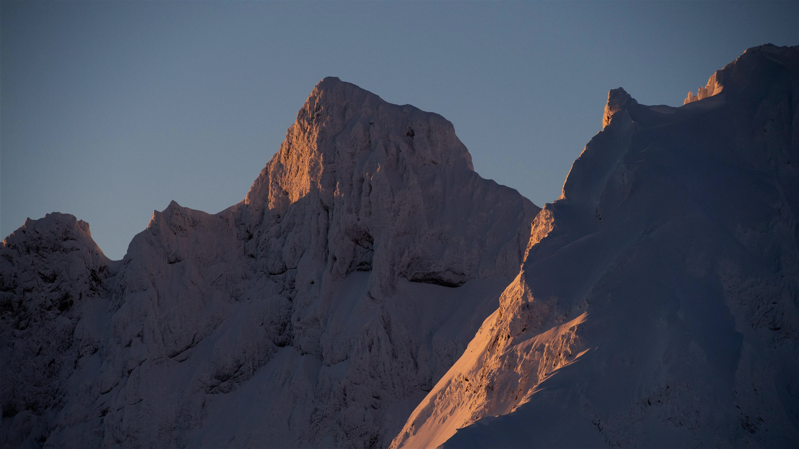

P R O D U K T B I B L E
A L P I N E S K I S F W 2 6 - 2 7

Slide 2
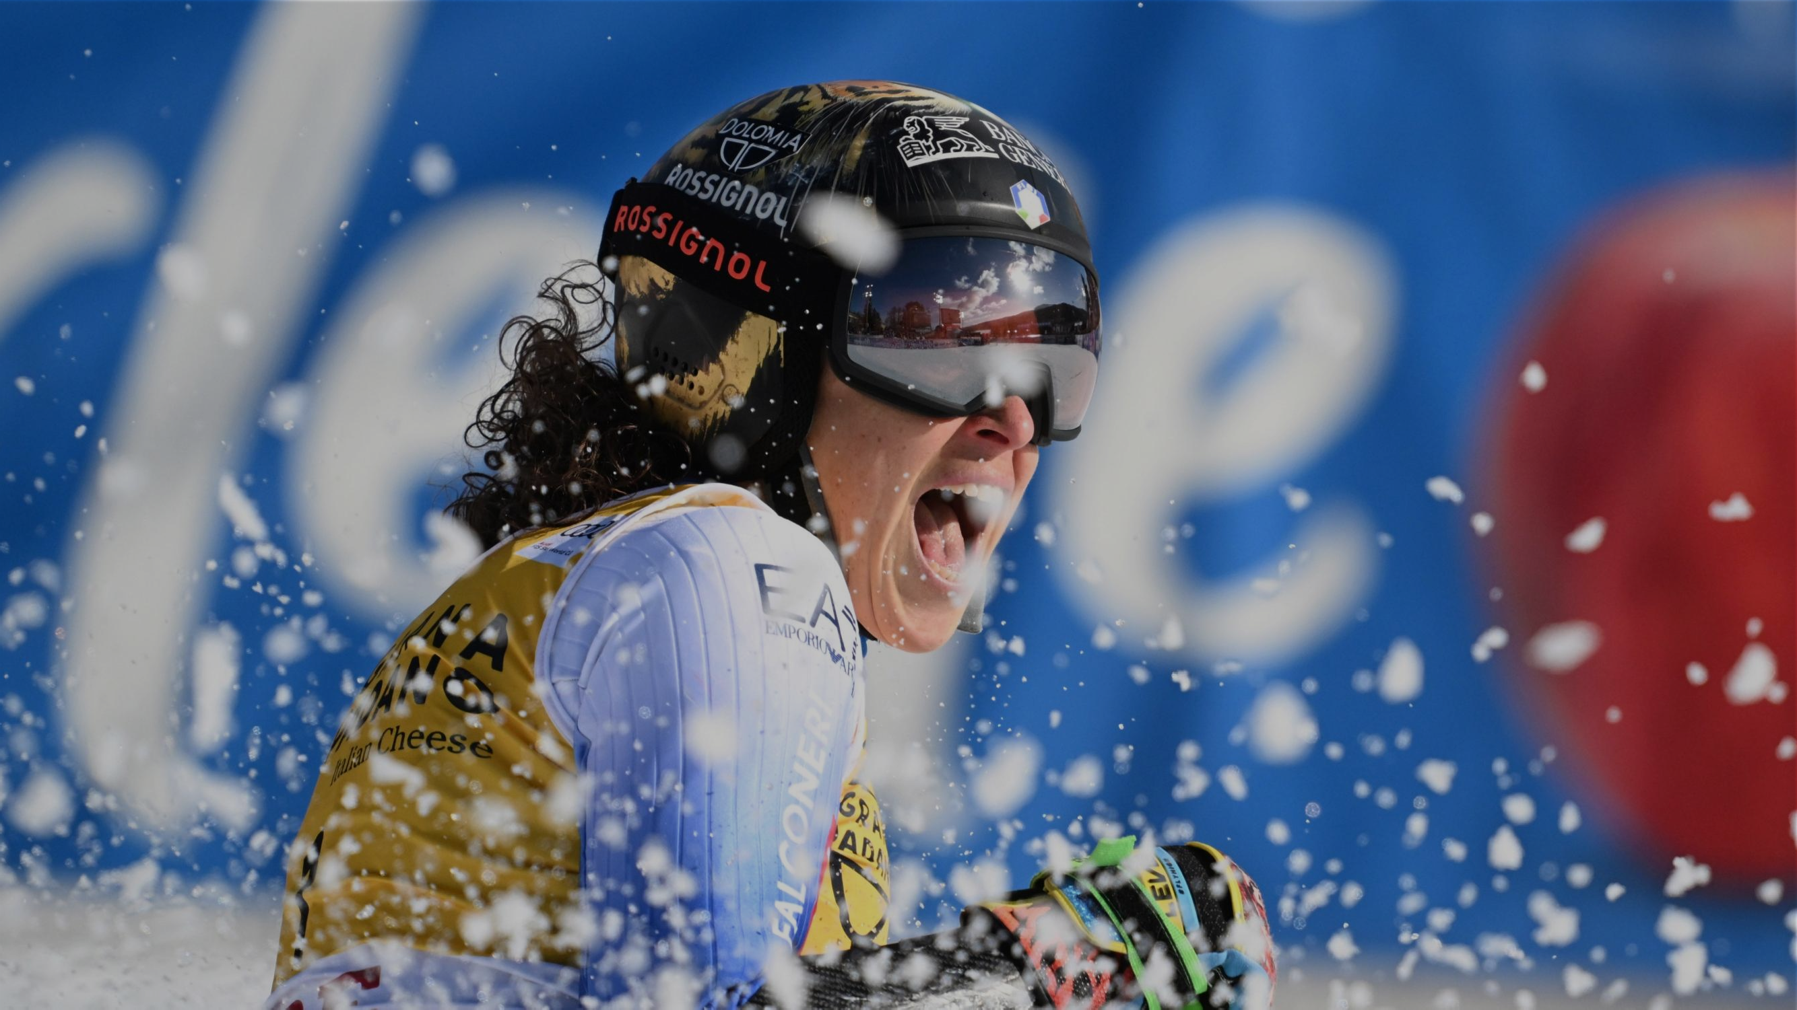

H E R O
2 6 - 2 7
RACE IS EMOTIONS

Slide 3
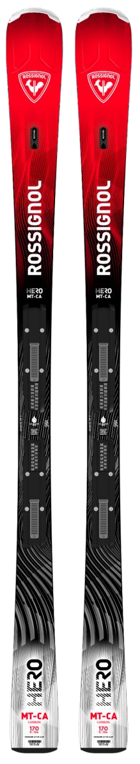




R A N G E
HERO
HERO ST TI
K NX12
K SPX14
HERO LT TI
K NX12
K SPX14
HERO MT TI C-A-M
K NX 12
K SPX 12
HERO MT CA
K NX12

Slide 4
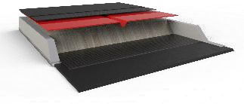
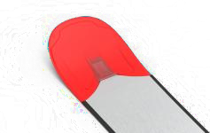
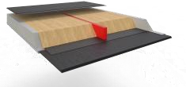
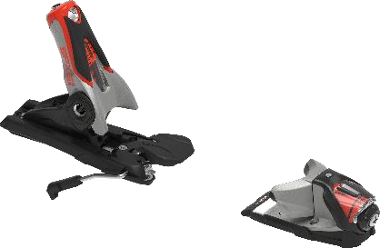




UNISEX SKIS – RACE PERFORMANCE
H E R O
S T T I
RAPSD01
NEW
Výbušná energie a přirozená kontrola – krátké oblouky ještě nikdy nebyly tak divoké.
T E C H N I C K É S P E C I F I K A C E
P O P I S P R O D U K T U
Precizní konstrukce. Inspirovány závodním oddělením. Model Hero ST TI, který byl vyvinut díky zkušenostem závodníků SP, je určen pro lyžaře, kteří touží po preciznosti, odezvě a intenzitě v každém krátkém oblouku. Díky technologii Predictive Sidecut se lyže stávají prodloužením vašeho těla, předvídají vaše pohyby a zajišťují plynulé, intuitivní přechody. Špička Power Tip zaručuje výbušné zahájení oblouku a plynulý přenos energie, zatímco technologie LCT zvyšuje stabilitu, přesnost, přilnavost a kontrolu. Dřevěné bukové PEFC jádro s technologií V-profile doplněné titanalovou vrstvou svislými bočnicemi po celé délce lyže zabezpečí naprosto přesné ovládaní a držení na tvrdé pistě. Vyrobeny k tomu, aby ovládly každou fázi krátkého i carvingového oblouku. Precizní kontrola ovládání v obloucích ještě nikdy nebyla tak dokonalá.
RRPSD01 HERO ST TI KONECT SPX 14 – 24 990,-
RRPSD02 HERO ST TI KONECT
NX 12 – 22 490,-
KONECT SYSTEM
157 / 162 / 167 / 172 CM
SIDECUT 123 – 68 – 103
RADIUS 13 M (167 cm)
WEIGHT 3,9 KG (pár bez vázání) (167 cm)
PISTE
ALL-MOUNTAIN
FREERIDE
T E C H N O L O G I E
POWER TIP
L C T
V - PROFILE
BEGINNER
CONFIRMED
ADVANCED
D O P O R U Č E N É V Á Z Á N Í
FCPCS01
SPX 14 KONECT GW B80 SILVER RED
K O N S T R U K C E
BEECH PEFC
Woodcore
Tip rocker
Rectangular sidewall
Full titanal
Predictive sidecut
C Í L O V Ý Z Á K A Z N Í K
E K O K O N C E P C E
30% recykl. materiál skluznice
Bio pryskyřice
Až 80% recykl. titanalu
Až 20% recykl. oceli hran
Bukové jádro s certif. PEFC
Certif. "zelená energie" při výrobě
Výroba i zdroje materiálů z Evropy
Nadšení lyžaři, kteří hledají výkon při krátkých obloucích a závodní energii.Milovníci hravosti a energie.
H E R O R A N G E
Závodní DNA v žilách a osobnost v každém oblouku. Od surové síly po hravou preciznost. Stvořeny k překonávání hranic, všechny v jednotě Hero. Z lásky k závodění.
H L A V N Í B E N E F I T Y
Výkon
Precizní kontrola ovládání
Hravost
Z lásky k rychlosti

Slide 5
UNISEX SKIS – RACE PERFORMANCE
H E R O L T T I
RAPSE01
NEW
Díky těmto lyžím se přesnost a cit promění v sílu; hranice nejsou, definuje je sama LT TI
T E C H N I C K É S P E C I F I K A C E
P O P I S P R O D U K T U
RRPSE01 HERO LT TI KONECT SPX 14 – 24 990,-
RRPSE02 HERO LT TI KONECT NX 12 – 22 490,-
KONECT SYSTEM
167 / 172 / 177 / 182 CM
SIDECUT 120 – 71 – 102
RADIUS 17 M (177 cm)
WEIGHT 4,6 KG (pár bez vázání)(177 cm)
Objevte "dokonalý tempomat" při závodních rychlostech. Lyže Rossignol Hero LT Ti jsou stvořeny pro stylové řezání dlouhých oblouků na nedotčených sjezdovkách. Jsou určeny pro technické lyžaře, kteří sní o perfektně upraveném sněhu a pocitu závodění, i když neběží časomíra. Technologie Power Tip a Predictive Sidecut zajišťují okamžité zahájení oblouku a maximální zrychlení, zatímco technologie Line Control Technology (LCT) optimalizuje přesnost a přilnavost. Celoplošná vrstva Titanalu v kombinaci se svislými bočnicemi po celé délce lyží a rockerem na špičce zajišťuje vynikající carvingové vlastnosti a maximální ovladatelnost. Určeny pro ski nadšence, kteří hledají výkonné a technologicky moderní produkty.
PISTE
ALL-MOUNTAIN
FREERIDE
T E C H N O L O G I E
POWER TIP
L C T
BEGINNER
CONFIRMED
ADVANCED
V - PROFILE
D O P O R U Č E N É V Á Z Á N Í
FCPCS01
SPX 14 KONECT GW B80 SILVER RED
K O N S T R U K C E
BEECH PEFC
Woodcore
Tip rocker
Rectangular sidewall
Full titanal
Predictive sidecut
C Í L O V Ý Z Á K A Z N Í K
Nadšení lyžaři, kteří hledají výkonné a technologicky moderní produkty. Milovníci závodního lyžování.
E K O K O N C E P C E
30% recykl. materiál skluznice
Bio pryskyřice
Až 80% recykl. titanalu
Až 20% recykl. oceli hran
Bukové jádro s certif. PEFC
Certif. "zelená energie" při výrobě
Výroba i zdroje materiálů z Evropy
H E R O R A N G E
Závodní DNA v žilách a osobnost v každém oblouku. Od surové síly po hravou preciznost. Stvořeny k překonávání hranic, všechny v jednotě. Z lásky k závodění.
H L A V N Í B E N E F I T Y
Performance
Precizní kontrola ovládání
Grip
Z lásky k rychlosti

Slide 6

UNISEX SKIS – RACE PERFORMANCE
H E R O
M T T I C A M
RAPPZ01
RRPPZ01 HERO MT TI C.A.M. KONECT
SPX 12 – 21 990,-
RRPPZ02 HERO MT TI C.A.M. KONECT NX 12 – 20 990,-
NEW
Precizní kontrola ovládání se snoubí s hravostí, přizpůsobuje se, zrychluje a určuje vaši dráhu s jistou kontrolou.
T E C H N I C K É S P E C I F I K A C E
P O P I S P R O D U K T U
KONECT SYSTEM
154 / 162 / 170 / 178 / 184 CM
SIDECUT 128 – 73 – 111
RADIUS 15 M (178 cm)
WEIGHT 3,8 KG (pár bez vázání) (178 cm)
Zlepšete váš lyžařský styl. Rossignol Hero MT TI CAM jsou snadno ovladatelné lyže s rychlým zahájením oblouku pro středně pokročilé a pokročilé lyžaře, kteří hledají energickou odezvu při vysokorychlostním carvingu.
Jsou navrženy s důrazem na snadnou ovladatelnost a vybaveny technologiemi Power Tip a Predictive Sidecut, které zajišťují okamžité zahájení oblouku a maximální zrychlení, zatímco dřevěné PEFC topolové jádro s technologií V-profile s titanalovvou vrstvou ve středu lyže a svislými bočnicemi poskytuje progresivní pružnost v kombinaci s rockerem na špičce, což zaručuje větší jistotu v proměnlivých podmínkách. Pro nadšené i pokročilé lyžaře, kteří hledají jistotu a snadnou ovladatelnost v každém oblouku. Závodní DNA s jednoduchým ovládáním.
PISTE
ALL-MOUNTAIN
FREERIDE
T E C H N O L O G I E
POWER TIP
V - PROFILE
BEGINNER
CONFIRMED
ADVANCED
D O P O R U Č E N É V Á Z Á N Í
FCPCS02
K O N S T R U K C E
Poplar PEFC Woodcore
CAM
Titanal beam
Rectangular sidewall
SPX 12 KONECT GW B80 SILVER RED
Tip rocker
Predictive sidecut
C Í L O V Ý Z Á K A Z N Í K
Pro nadšené i pokročilé lyžaři, kteří hledají jistotu a snadnou ovladatelnost v každém oblouku. Závodní DNA s jednoduchým ovládáním.
E K O K O N C E P C E
30% recykl. materiál skluznice
Bio pryskyřice
Až 80% recykl. titanalu
Až 20% recykl. oceli hran
Jádro z topolu s certif. PEFC
Certif. "zelená energie" při výrobě
Výroba i zdroje materiálů z Evropy
H E R O R A N G E
V žilách mají závodní DNA a v každém manévru se projevuje jejich osobnost. Od surové síly až po hravou přesnost. Stvořeny k překonávání hranic, všechny v jednotě Hero.
H L A V N Í B E N E F I T Y
Carvingový výkon
Precizní kontrola ovládání
Universálnost a přístupnost
Z lásky k rychlosti

Slide 7
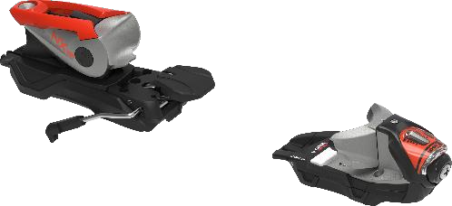
UNISEX SKIS – RACE PERFORMANCE
H E R O M T C A
RAPPZ02
NEW
Lehké, živé a vždy připravené – s lehkostí zatáčí a s elánem se pouští do dobrodružství.
T E C H N I C A L
S P E C I F I C A T I O N S
P O P I S P R O D U K T U
KONECT SYSTEM
154 / 162 / 170 / 178 / 184 CM
SIDECUT 128 – 73 – 111
RADIUS 15 M (178 cm)
WEIGHT 3,8 KG (pár bez vázání) (178 cm)
Vyzkoušejte je a posuňte své lyžování na vyšší úroveň. Lyže Rossignol Hero MT CA jsou stvořeny k tomu, aby vám pomohly zdokonalit se v lyžování, a tak i středně pokročilí lyžaři mohou zažít pocit závodní rychlosti. Mají DNA naší závodní řady, jsou však navrženy s ohledem na přístupnost a jsou vybaveny našimi nejnovějšími inovacemi. Technologie Power Tip a Predictive Sidecut zajišťují okamžité zahájení oblouku a maximální zrychlení, zatímco jádro s technologií V-profile s Carbon beam výztuhou ve středu lyže poskytuje progresivní pružnost, doplněnou o rocker na špičce, který zaručuje jistotu při carvingu v jakémkoli terénu. Jsou určené pro nadšence i mírně pokročilé lyžaře, kteří hledají jistotu a snadnou ovladatelnost v každém oblouku. Závodní DNA s jednoduchým ovládáním.
RRPPZ03 HERO MT CA KONECT
NX 12 – 18 590,-
PISTE
ALL-MOUNTAIN
FREERIDE
T E C H N O L O G I E
POWER TIP
V - PROFILE
BEGINNER
CONFIRMED
ADVANCED
V Á Z Á N Í
FCPCN01
NX 12 KONECT GW B80 SILVER RED
K O N S T R U K C E
Poplar PEFC Woodcore
Fiberglass
Carbon beam
Rectangular sidewall
Tip rocker
Predictive sidecut
C Í L O V Ý Z Á K A Z N Í K
Nadšení i mírně pokročilí lyžaři, kteří hledají jistotu a snadnou ovladatelnost v každém oblouku. Závodní DNA s jednoduchým ovládáním.
E K O K O N C E P C E
30% recykl. materiál skluznice
Bio pryskyřice
Až 20% recykl. oceli hran
Jádro z topolu s certif. PEFC
Certif. "zelená energie" při výrobě
Výroba i zdroje materiálů z Evropy
H E R O R A N G E
V žilách mají závodní DNA a v každém oblouku se projevuje jejich osobnost. Od surové síly až po hravou preciznost.Stvořeny k překonávání hranic, všechny v jednotě Hero. Z lásky k závodění.
H L A V N Í B E N E F I T Y
Carving výkon
Precizní kontrola ovládání
Přístupné a universální
Z lásky k rychlosti

Slide 8


R A N G E
HERO MASTER
HERO MASTER ST R22
SPX15 MASTER
SPX 14
SPX 12 Mtx
HERO MASTER LT R22
SPX15 MASTER
SPX 14
SPX 12 Mtx

Slide 9
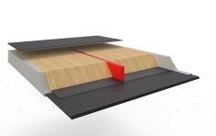
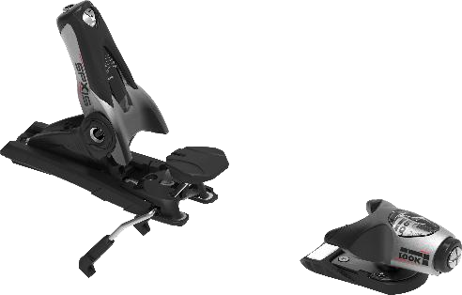
UNISEX SKIS – RACE EXPERT
H E R O
M A S T E R S T
RAPSF01
RRPSF01 HERO MASTER ST R22 SPX 15 – 33 990,-
RRPSF02 HERO MASTER ST R22
SPX 14 – 32 490,-
RRPSF03 HERO MASTER ST R22 SPX 12 – 31 490,-
NEW
Jsou výbušné už svou povahou a díky svému designu ostré jako břitva – v obloucích nejenže excelují, ale doslova je ovládají.
T E C H N I C A L
S P E C I F I C A T I O N S
P O P I S P R O D U K T U
Rychlost, přesnost a výkon. Bez kompromisů. Lyže Rossignol Hero Master ST jsou závodně inspirované carvingové lyže pro milovníky krátkých oblouků, kteří touží po plnohodnotném závodním zážitku. Jsou úzce spjaty s legendárním modelem Master LT a díky konstrukci na úrovni Světového poháru se na nich každá jízda promění v závod. Tyto lyže, určené pro krátké a rychlé oblouky, jsou vybaveny v závodech prověřenou technologií Line Control Technology (LCT), která optimalizuje přesnost a přilnavost, zatímco technologie Predictive Sidecut kombinuje několik poloměrů v každé fázi oblouku a zajišťuje tak okamžité zahájení oblouku a silnou energii při výjezdu. Jinými slovy, díky těmto lyžím se budete cítit jako lepší lyžař, než ve skutečnosti jste – a to není žádná iluze.
R22 SYSTEM
155 / 165 / 170 / 175 CM
SIDECUT 116 – 69 – 103
RADIUS 14 M (170 cm)
WEIGHT 4,4 KG (pár bez vázání) (170 cm)
T E C H N O L O G I E
LCT
Worldcup construction
Full titanal
PISTE
ALL-MOUNTAIN
FREERIDE
BEGINNER
CONFIRMED
ADVANCED
D O P O R U Č E N É V Á Z Á N Í
FCPBS04
K O N S T R U K C E
ASH Woodcore
Beech Woodecore 150 - 156
Full camber
SPX 15 GW ROCKERACE MASTER
WC constructiuon
Full titanal
Predictive sidecut
C Í L O V Ý Z Á K A Z N Í K
Zkušení lyžaři, kteří hledají produkt s maximální výkonností. Jejich cílem je vysoká přesnost a styl.
E K O K O N C E P C E
30% recykl. materiál skluznice
Bio pryskyřice
Až 80% recykl. titanalu
Až 20% recykl. oceli hran
Beech PEFC Woodcore (150 – 156)
Certif. zelená elektřina při výrobě
H E R O M A S T E R R A N G E
Závodní DNA v žilách a osobnost v každé zatáčce. Od surové síly po hravou přesnost. Vše stvořeno k překonávání hranic.
H L A V N Í B E N E F I T Y
U modelu Master ST neexistují žádná omezení. Můžete si vychutnat závodní výkon těchto lyží. •Udržujte si svou stopu a cítíte se jistěji, bez ohledu na stav sjezdovky.
Z lásky k rychlosti
► Výroba i zdroje materiálů z Evropy
► Vnímejte energii a rychlost v každém oblouku.

Slide 10

NEW
UNISEX SKIS – RACE EXPERT
H E R O
M A S T E R L T
RAPHE01
RRPHE01 HERO MASTER LT R22 SPX 15 – 33 990,-
RRPHE02 HERO MASTER LT R22 SPX 14 – 32 490,-
RRPHE03 HERO MASTER LT R22
SPX 12 – 31 490,-
NEW
Uvolněná síla, bezkompromisní ovládání, přesná linie v každém oblouku
T E C H N I C K É S P E C I F I K A C E
P O P I S P R O D U K T U
Uvolněte veškerou svou sílu. Model Hero Master LT, vyrobený podle konstrukčních standardů pro závody Světového poháru – vrcholu závodní techniky značky Rossignol – je vaší bránou k vysokorychlostnímu carvingu s větším poloměrem oblouku. Každá jízda je záplavou energie a kontroly díky celoplošné titanové vrstvě a vylepšenému výkonu díky technologii LCT. Zažijte vzrušení ze závodu na lyžích, které reagují na každý váš pohyb. Precizní kontrola ovládání. Reaktivita. Výkon prověřený v závodech. Vyrobeno pro ty, kteří usilují o dokonalost
R22 SYSTEM
169 / 173 / 179 / 183 CM
SIDECUT 120 – 71 – 102
RADIUS 17 M (177 cm)
WEIGHT 4,6 KG (pár bez vázání) (177 cm)
T E C H N O L O G I E
LCT
Worldcup construction
Full titanal
PISTE
ALL-MOUNTAIN
FREERIDE
BEGINNER
CONFIRMED
ADVANCED
D O P O R U Č E N É V Á Z Á N Í
FCPBS04
K O N S T R U K C E
ASH Woodcore
WC construction
Full camber
SPX 15 GW ROCKERACE MASTER
Full titanal
Oversized sidecut
C Í L O V Ý Z Á K A Z N Í K
Zkušení lyžaři, kteří hledají produkt s maximální výkonností. Jejich cílem je vysoká přesnost a styl.
H L A V N Í B E N E F I T Y
U modelu Master LT neexistují žádná omezení. Plně si vychutnáte závodní výkon těchto lyží..
Udržujte správnou linii a buďte sebevědomější, ať už je svah v jakémkoli stavu.
Vnímejte energii a rychlost každém oblouku
E K O K O N C E P C E
30% recykl. materiál skluznice
Bio pryskyřice
Až 80% recykl. titanalu
Až 20% recykl. oceli hran
Beech PEFC Woodcore (150 – 156)
Certif. "zelená energie" při výrobě
H E R O M A S T E R R A N G E
Závodní DNA v žilách a osobnost v každém oblouku. Od surové síly po hravou přesnost. Vše stvořeno k překonávání hranic.
Z lásky k rychlosti
► Výroba i zdroje materiálů z Evropy

Slide 11
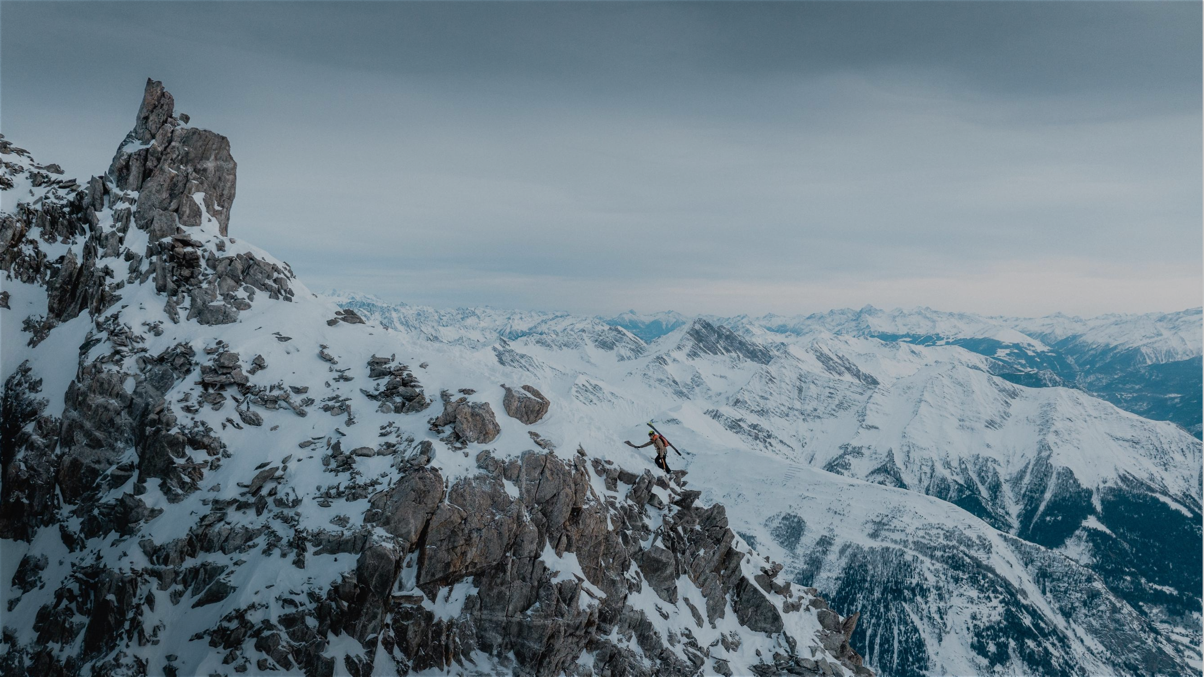
H E R O
S P E C I A L I S T
R A N G E

Slide 12
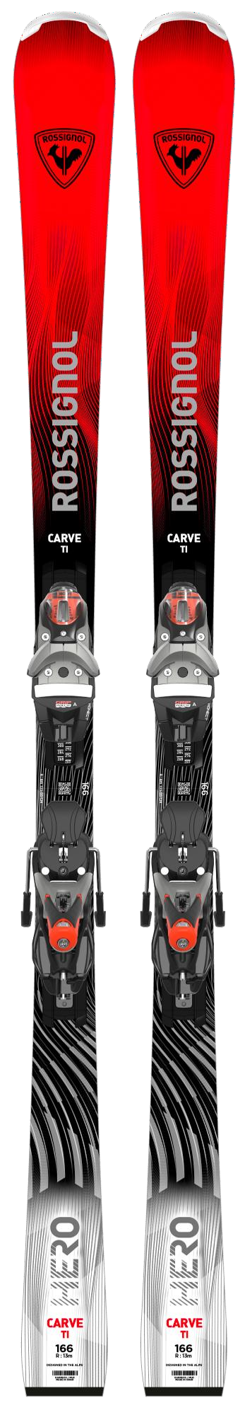
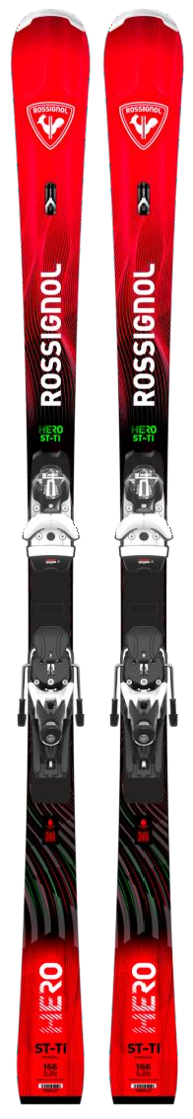
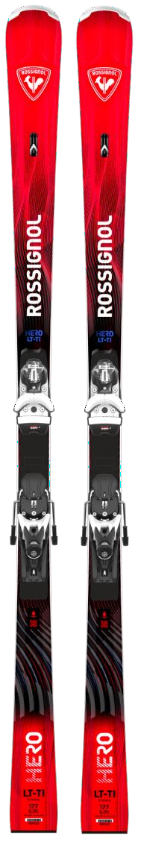
R A N G E
HERO SPECIALIST
HERO CARVE
K NX12
K SPX12
HERO ST TI R22
OPEN
SPX 14
HERO LT TI R22
OPEN
SPX 14

Slide 13
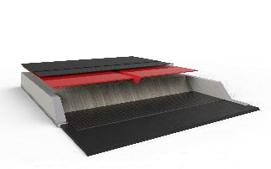

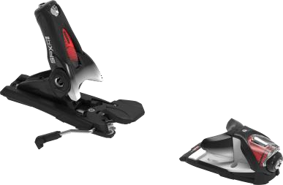
UNISEX SKIS – RACE PERFORMANCE
H E R O
S T T I R 2 2
RAPSD04
NEW
Díky výbušnému duchu a hravé ovladatelnosti krátké oblouky ještě nikdy nebyly tak divoké.
T E C H N I C K É S P E C I F I K A C E
P O P I S P R O D U K T U
R22
167 / 172 / 177 / 182 cm
SIDECUT 123 – 68 – 103
RADIUS 13 M (167 cm)
WEIGHT 4,2 KG (pár bez vázání) (167 cm)
Precizní konstrukce. Inspirováno závodním oddělením. Lyže Hero ST TI jsou určeny pro lyžaře, kteří touží po přesnosti a intenzitě v každém krátkém oblouku ve stylu SL. Díky technologii Predictive Sidecut se lyže stávají prodloužením vašeho těla, předvídají vaše pohyby a zajišťují plynulé, intuitivní přechody. Špička Power Tip zajišťuje výbušné zahájení zatáčky a plynulý přenos energie, zatímco naše závody prověřená technologie LCT zvyšuje stabilitu, kontrolu - zajišťuje tak optimální rychlost při přechodu z hrany na hranu, přesnost a sílu. LCT zamezuje nechtěnému reverznímu průhybu lyží a tím udržuje lyži ve stálém kontaktu se sněhem
RRPSD06 HERO ST TI R22 SPX14 ROCKERACE – 28 990,-
PISTE
ALL-MOUNTAIN
FREERIDE
BEGINNER
CONFIRMED
ADVANCED
T E C H N O L O G I E
POWER TIP
V - PROFILE
D O P O R U Č E N É V Á Z Á N Í
FCPBS05
SPX 14 ROCKERACE GW WHITE BLACK
L C T
K O N S T R U K C E
BEECH PEFC
Woodcore
Tip rocker
Rectangular sidewall
Full titanal
Predictive sidecut
C Í L O V Ý Z Á K A Z N Í K
E K O K O N C E P C E
30% recykl. materiál skluznice
Až 80% recykl. titanalu
Až 20% recykl. oceli hran
Bukové jádro s certif. PEFC
Certif. "zelená energie" při výrobě
Výroba i zdroje materiálů z Evropy
Pro experty a zkušené lyžaře, kteří hledají výkon při krátkých obloucích a závodní energii a jsou závislí na hravosti s plnou energií.
H E R O R A N G E
V žilách mají závodní DNA a v každém manévru se projevuje jejich osobnost. Od surové síly až po hravou přesnost. Stvořeny k překonávání hranic.
H L A V N Í B E N E F I T Y
Výkon
Precizní kontrola ovládání a rychlost
Hravost
Z lásky k rychlosti

Slide 14
UNISEX SKIS – RACE PERFORMANCE
H E R O
L T T I R 2 2
RAPSE02
NEW
Tahle lyže proměňuje přesnost v sílu. Linii oblouků určuje.
T E C H N I C K É S P E C I F I K A C E
P O P I S P R O D U K T U
Model Hero Elite LT TI R22, vytvořený pro vášnivé fanoušky závodního lyžování, je lyže inspirovaná závodním modelem GS, určená pro technické lyžaře na upravených sjezdovkách. Jsou stvořeny pro stylové kreslení dlouhých oblouků. V závodech SP prověřená technologie Line Control Technology (LCT) doplňuje užší šířku ve středu 71 mm a profil pro dlouhé oblouky, což zajišťuje optimální rychlost při přechodu z hrany na hranu, přesnost a sílu. Technologie LCT eliminuje protisměrné prohýbání a nabízí tak maximální stabilitu a optimalizovanou trajektorii v oblouku pro naprostou kontrolu nad vaší jízdní stopou. Technologie Power Tip a Predictive Sidecut zajišťují okamžité zahájení oblouku a maximální zrychlení. Celoplošná vrstva Titanalu v kombinaci s rockerem na špičce zajišťuje vynikající carvingové vlastnosti a maximální ovladatelnost.
RRPSE03 HERO LT TI R22
SPX14 ROCKERACE – 28 990,-
R22
167 / 172 / 177 / 182 CM
SIDECUT 120 – 71 – 102
RADIUS 17 M (177 cm)
WEIGHT 4,9 KG (pár bez vázání) (177 cm)
PISTE
ALL-MOUNTAIN
FREERIDE
T E C H N O L O G I E
POWER TIP
V - PROFILE
BEGINNER
CONFIRMED
ADVANCED
L C T
D O P O R U Č E N É V Á Z Á N Í
FCPBS05
SPX 14 ROCKERACE GW WHITE BLACK
K O N S T R U K C E
BEECH PEFC
Woodcore
Tip rocker
Rectangular sidewall
Full titanal
Predictive sidecut
E K O K O N C E P C E
30% recykl. materiál skluznice
Až 80% recykl. titanalu
Až 20% recykl. oceli hran
Bukové jádro s certif. PEFC
C Í L O V Ý Z Á K A Z N Í K
Zkušení a nadšení lyžaři, kteří hledají výkonné a technologicky moderní produkty.Milovníci přesnosti a rychlosti.
H E R O R A N G E
V žilách mají závodní DNA a v každém manévru se projevuje jejich osobnost. Od surové síly až po hravou přesnost. Stvořeny k překonávání hranic.
► Certif. "zelená energie" při výrobě
► Výroba i zdroje materiálů z Evropy
H L A V N Í B E N E F I T Y
Výkonnostní carving
Z lásky k rychlosti
► Precizní kontrola ovládání
► Rychlost

Slide 15
UNISEX SKIS – RACE PERFORMANCE
H E R O
C A R V E T I
RAPPY01
RRPPY01 HERO CARVE TI KONECT
SPX12 – 19 990,-
RRPPY02 HERO CARVE TI KONECT NX12 – 18 990,-
Odborné znalosti a technologie ze závodního oddělení, vám umožní pocítit sílu v každém oblouku.
NEW
T E C H N I C K É S P E C I F I K A C E
P O P I S P R O D U K T U
KONECT SYSTEM
152 / 157 / 162 / 167 / 172 CM
SIDECUT 123 – 68 – 104
RADIUS 13 M (167 cm)
WEIGHT 3,6 KG (pár bez vázání) (167 cm)
Lyže Hero Carve TI, vycházející ze závodní tradice a jsou určené pro středně pokročilé lyžaře, nabízejí vysoce výkonný carving s jednoduchým ovládáním. Technologie Predictive Sidecut a Power Tip zajišťují intuitivní zahájení oblouku a plynulé přechody mezi hranami, zatímco profil ve tvaru V zaručuje stabilitu a pohotovost. Ať už se pouštíte do ostrých oblouků nebo si s jistotou užíváte carving, lyže Hero Carve TI jsou vaší bránou k přesnosti, rychlosti a zážitkům. Carvujte jako závodník. Cítíte se jako hrdina.
PISTE
ALL-MOUNTAIN
FREERIDE
T E C H N O L O G I E
POWER TIP
V - PROFILE
BEGINNER
CONFIRMED
ADVANCED
D O P O R U Č E N É V Á Z Á N Í
FCPCS02
SPX 12 KONECT GW B80 SILVER RED
K O N S T R U K C E
BEECH PEFC
Woodcore
Tip rocker
Rectangular sidewall
Titanal beam
Predictive sidecut
C Í L O V Ý Z Á K A Z N Í K
Středně pokročilí lyžaři, kteří hledají jistotu a snadnou ovladatelnost v kratších obloucích. Závodní DNA s jednoduchým ovládáním.
E K O K O N C E P C E
30% recykl. materiál skluznice
Až 80% recykl. titanalu
Až 20% recykl. oceli hran
Bukové jádro s certif. PEFC
Certif. "zelená energie" při výrobě
Výroba i zdroje materiálů z Evropy
H E R O R A N G E
V žilách mají závodní DNA a v každém manévru se projevuje jejich osobnost. Od surové síly až po hravou přesnost. Stvořeny k překonávání hranic.
H L A V N Í B E N E F I T Y
Výkonnostní carving
Precizní kontrola ovládání
Rychlost
Z lásky k rychlosti

Slide 16
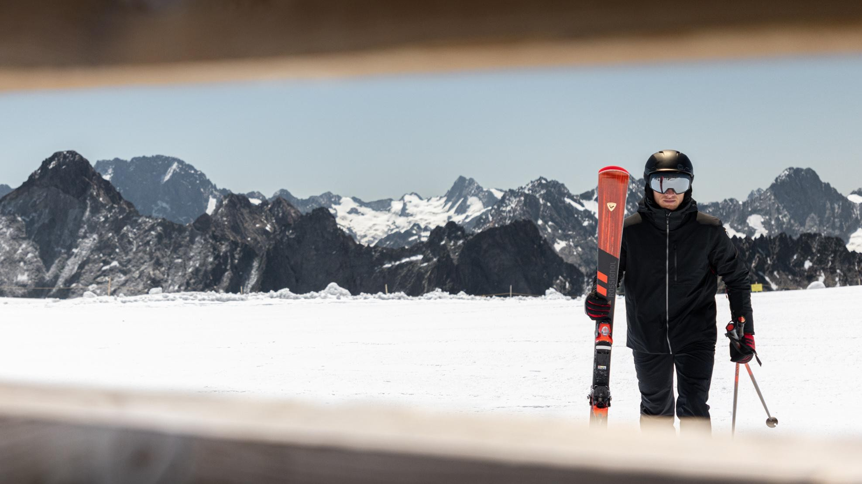

F O R Z A
P I S T E

Slide 17
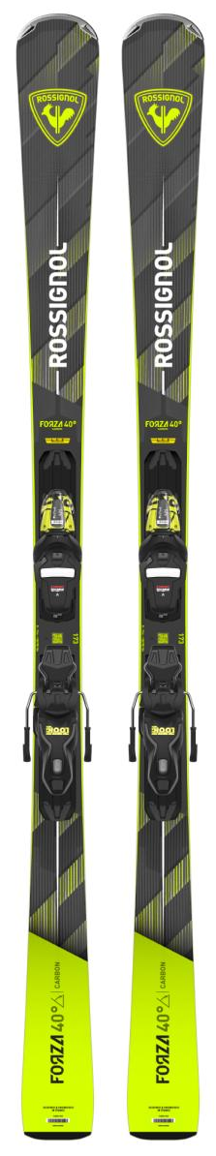
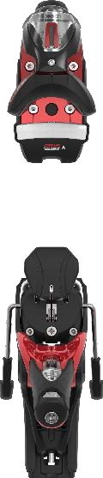





R A N G E
FORZA
RE NEW
FORZA 70°+ TI MASTER | FORZA 70° TI | FORZA 60° TI | FORZA 50° CAM | FORZA 40° CA | FORZA 30° CA | FORZA 20° FG
SPX12 MTX | K SPX14 | K NX12 | K NX12 | XP11 | XP10 | XP10
SPX14 |  | K SPX12

Slide 18
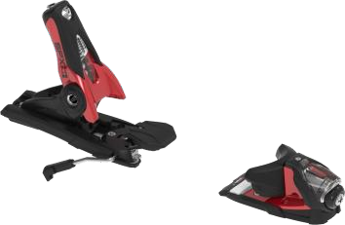
UNISEX SKIS - PISTE
F O R Z A 7 0 ° + T I M A S T E R
RAOPR01
Nezapomenutelný zážitek z carvingu. Jedinečný Supersize sidecut který dokáže posunout hranice carvingu.
CO
T E C H N I C A L
S P E C I F I C A T I O N S
P O P I S P R O D U K T U
RROPR01 FORZA 70'+ MASTER R22 SPX14 – 27 990,-
RROPR02 FORZA 70'+ MASTER R22 SPX12 – 26 990,-
R22 SYSTEM
163 / 173 / 181 CM
SIDECUT 134 – 77 – 110
RADIUS 14 M (173 cm)
WEIGHT 4,2 KG (pár bez vázání) (173 cm)
Objevte čistou sílu a užijte si plnou kontrolu. Vytěžte z každého oblouku maximum a zažijte energii lyží Rossignol Forza 70° TI+ Master R22. Tyto precizně přesné lyže skvěle vyvažují rychlost a kontrolu v každém oblouku. Model Forza 70°, inspirovaný legendárními lyžemi Hero Master, je určen pro pokročilé a zkušené lyžaře, kteří hledají plné zapojení a maximální úhel náklonu. Kombinují rocker na špičce, agresivní sidecut a Supersize rozměry s dřevěným jádrem a konstrukcí se svislými bočními stěnami po celé délce, aby nabídly dostupný carvingový výkon světové třídy.
PISTE
ALL-MOUNTAIN
FREERIDE
T E C H N O L O G I E
V-PROFILE
VAS
LCT
BEGINNER
CONFIRMED
ADVANCED
D O P O R U Č E N É V Á Z Á N Í
FCOBS04
SPX 14 ROCKERACE GW
RED METAL
K O N S T R U K C E
Poplar PEFC Woodcore
CAM
Full titanal
Rectangular full sidewall
Tip rocker
Oversized sidecut
C Í L O V Ý Z Á K A Z N Í K
Vynikající lyžaři, kteří touží po silných zážitcích z jízdy.
F O R Z A R A N G E
FORZA je carving v té nejčistší podobě: maximální náklon a žádné omezení rychlosti. Kratší rádius oblouku, větší délka a širší špička zvyšují stabilitu, díky čemuž můžete sklonit boky a zrychlit jako závodník Světového poháru.
E K O K O N C E P C E
30% recykl. materiál skluznice
Bio pryskyřice
Až 80% recykl. titanalu
Až 20% recykl. oceli hran
Jádro z topolu s certif. PEFC
Certif. "zelená energie" při výrobě
H L A V N Í B E N E F I T Y
Revoluce v carvingu
Vysoce výkonné lyžování
Maximální úhly náklonu
Aggresivní sidecut
Delší lyže pro krátké oblouky
Zapni své smysly.
► Výroba i zdroje materiálů z Evropy

Slide 19

UNISEX SKIS - PISTE
F O R Z A 7 0 °
T I
RAOPR02
Nezapomenutelný zážitek z carvingu. Jediný profil, který dokáže posunout hranice carvingu.
CO
U S P :
T E C H N I C K É S P E C I F I K A C E
P O P I S P R O D U K T U
RROPR03 FORZA 70' TI K SPX14 – 23 990,-
KONECT SYSTEM
163 / 173 / 181 CM
SIDECUT 134 – 77 – 110
RADIUS 14 M (173 cm)
WEIGHT 3,8 KG (pár bez vázání) (173 cm)
Objevte čistou sílu a užijte si plnou kontrolu. Vytěžte z každého oblouku maximum a zažijte energii lyží Rossignol Forza 70° TI. Precizní a přesné, v každém oblouku dokážou skvěle vybalancovat rychlost a kontrolu. Model Forza 70° je určen pro pokročilé a zkušené lyžaře, kteří hledají plné zapojení a maximální sklon. Kombinují rocker na špičce, agresivní sidecut a Supersize rozměry s dřevěným jádrem a konstrukcí se svislými bočními stěnami po celé délce, aby nabídly dostupný carvingový výkon světové třídy. Probuďte své smysly.
PISTE
ALL-MOUNTAIN
FREERIDE
T E C H N O L O G I E
V-PROFILE
VAS
LCT
BEGINNER
CONFIRMED
ADVANCED
V Á Z Á N Í
FCOBS04
SPX 14 ROCKERACE GW
RED METAL
K O N S T R U K C E
Poplar PEFC Woodcore
CAM
Full titanal
Rectangular full sidewall
Tip rocker
Oversized sidecut
C Í L O V Ý Z Á K A Z N Í K
Lyžaři, kteří touží po silných zážitcích z jízdy.
F O R Z A R A N G E
FORZA je carving v té nejčistší podobě: maximální náklon a žádné omezení rychlosti. Kratší rádius oblouku, větší délka a širší špička zvyšují stabilitu, díky čemuž můžete sklonit boky a zrychlit jako závodník Světového poháru.
H L A V N Í B E N E F I T Y
Revoluce v carvingu
Vysoce výkonné lyžování
Maximální úhly náklonu
Aggresivní sidecut
Delší lyže pro krátké oblouky
E K O K O N C E P C E
30% recykl. materiál skluznice
Bio pryskyřice
Až 80% recykl. titanalu
Až 20% recykl. oceli hran
Jádro z topolu s certif. PEFC
Certif. "zelená energie" při výrobě
Zapni své smysly.
► Výroba i zdroje materiálů z Evropy

Slide 20

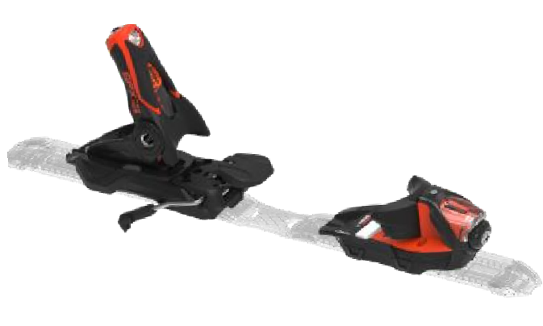
UNISEX SKIS - PISTE
F O R Z A 6 0 °
T I
RAOPS01
Forza přináší dokonalý zážitek z carvingu a posouvá hranice úhlu náklonu na novou úroveň.
CO
U S P :
T E C H N I C A L
S P E C I F I C A T I O N S
P O P I S P R O D U K T U
KONECT SYSTEM
156 / 164 / 171 / 179 CM
SIDECUT 130-75-112
RADIUS 13 M (171 cm)
WEIGHT 3,3 KG (pár bez vázání)
Posuňte své carvingové schopnosti na vyšší úroveň a zažijte plnou kontrolu. Lyže Rossignol Forza 60° TI vám umožní s jistotou se naklánět do každého oblouku. Nabízejí vyváženou kombinaci přesnosti a všestrannosti pro středně pokročilé a pokročilé lyžaře, kteří chtějí každý oblouk vytěžit na maximum. Jejich konstrukce kombinuje rocker na špičce, sidecut a Supersize rozměry s dřevěným jádrem a svislými bočními stěnami po celé délce lyže, což umožňuje snadno dosáhnout vysoký výkon a úhel náklonu při carvingu. Zažijte revoluci v carvingu.
Probuďte své smysly.
RROPS01 FORZA 60' TI K NX12 – 18 990,-
RROPS02 FORZA 60' TI K SPX12 – 20 490,-
PISTE
ALL-MOUNTAIN
FREERIDE
T E C H N O L O G I E
V-PROFILE
VAS
BEGINNER
CONFIRMED
ADVANCED
D O P O R U Č E N É V Á Z Á N Í
FCLCS03
SPX 12 KONECT GW B80
BLACK HOT RED
K O N S T R U K C E
Poplar PEFC Woodcore
CAM
Central titanal
Rectangular full sidewall
Tip rocker
Oversized sidecut
F O R Z A R A N G E
FORZA je carving v té nejčistší podobě: maximální náklon a žádné omezení rychlosti. Kratší rádius oblouku, větší délka a širší špička zvyšují stabilitu, díky čemuž můžete sklonit boky a zrychlit jako závodník Světového poháru.
C Í L O V Ý Z Á K A Z N Í K
Sportovní lyžaři, kteří touží po silných zážitcích z jízdy.
E K O K O N C E P C E
30% recykl. materiál skluznice
Bio pryskyřice
Až 80% recykl. titanalu
Až 20% recykl. oceli hran
H L A V N Í B E N E F I T Y
Revoluce v oblasti řezbářství
Vysoce výkonné lyžování
Maximální úhly
Agresivní sidecut
Delší lyže pro krátké oblouky
► Jádro z topolu s certif. PEFC
► Certif. "zelená energie" při výrobě
► Výroba i zdroje materiálů z Evropy
Zapni své smysly.

Slide 21

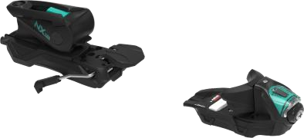
CO
UNISEX SKIS - PISTE
F O R Z A 5 0 °
C A M
RAOPX01
Nejlepší carvingové lyže, díky kterým pocítíte každý oblouk a optimalizujete úhel náklonu lyží pro maximální požitek.
CO
T E C H N I C A L
S P E C I F I C A T I O N S
P O P I S P R O D U K T U
Zapojte se do carvingové revoluce. Lyže Rossignol Forza 50° CAM nastavují nový standard pro carving pro širokou veřejnost. Nabízejí vyváženou kombinaci citlivosti a kontroly pro středně pokročilé lyžaře, kteří chtějí posunout své carvingové zážitky na vyšší úroveň. Konstrukce kombinuje rocker na špičce, sidecut a Supersize rozměry s dřevěným jádrem a svislými bočními stěnami po celé délce lyže, což zajišťuje carvingový výkon přístupný široké veřejnosti. Probuďte své smysly.
.
RROPX01 FORZA 50' CAM K NX12 – 16 490,-
KONECT SYSTEM
150 / 157 / 164 / 171 / 179 CM
SIDECUT 127 – 75 – 111
RADIUS 14 M (171 cm)
WEIGHT 2,9 KG (pár bez vázání) (171 cm)
PISTE
ALL-MOUNTAIN
FREERIDE
T E C H N O L O G I E
V-PROFILE
BEGINNER
CONFIRMED
ADVANCED
V Á Z Á N Í
FCOCN08
NX 12 KONECT GW B80
BLACK BLUE
K O N S T R U K C E
Poplar PEFC Woodcore
CAM
Rectangular full sidewall
Tip rocker
Oversized sidecut
F O R Z A R A N G E
FORZA je carving v té nejčistší podobě: maximální sklon a malé omezení rychlosti. Jejich krátký rádius, větší délka a širší špička zvyšují stabilitu, takže můžete sklonit boky a zrychlovat jako závodník Světového poháru. F O R Z A znamená znovuzrození carvingového lyžování.
C Í L O V Ý Z Á K A Z N Í K
Lyžaři, kteří hledají silné zážitky z jízdy.
E K O K O N C E P C E
30% recykl. materiál skluznice
Bio pryskyřice
Až 20% recykl. oceli hran
Jádro z topolu s certif. PEFC
Certif. "zelená energie" při výrobě
H L A V N Í B E N E F I T Y
Revoluce v carvingu
Výkonnostní lyžování
Progresivní úhly náklonu
Adaptivní sidecut
Delší lyže pro krátké oblouky
► Výroba i zdroje materiálů z Evropy
Zapni své smysly.

Slide 22
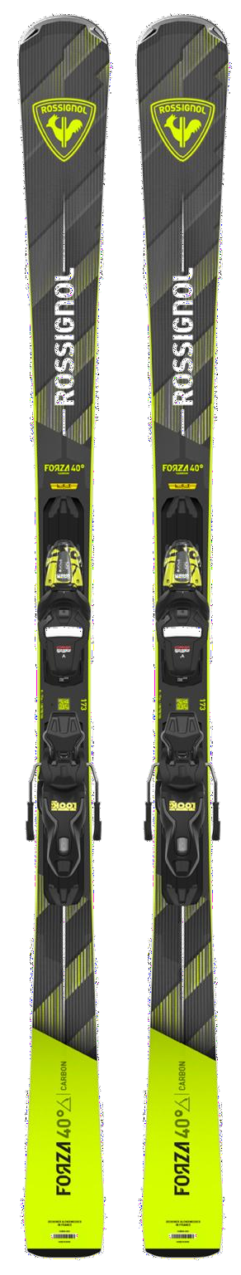
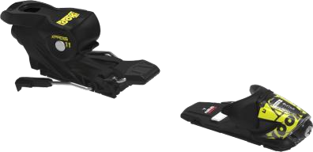

UNISEX SKIS - PISTE
F O R Z A 4 0 °
C A
RAPPX05
RE
NEW
T h e | b e s t | c a r v i n g s k i | t o f e e l e v e r y t u r n a n d
o p t i m i z e | y o u r | a n g l e f o r a | m a x i m u m p l e a s u r e .
T E C H N I C A L
S P E C I F I C A T I O N S
P O P I S P R O D U K T U
Moderní carving, který posune vaše lyžařské schopnosti na vyšší úroveň. Lyže Rossignol Forza 40° CA vám otevřou dveře k čistému zážitku z carvingu. Nabízejí vyváženou kombinaci citlivosti a kontroly pro středně pokročilé lyžaře, kteří chtějí zdokonalit své carvingové dovednosti. Konstrukce kombinuje rocker na špičce, Oversized sidecut a širší rozměry špičky a patky s dřevěným jádrem a svislými bočními stěnami po celé délce lyže, což zajišťuje snadný zážitek z carvingu. Probuďte své smysly.
RRPPX05 FORZA 40' CA
XP 11 – 12 990,-
X-PRESS SYSTEM
150 / 157 / 164 / 171 / 179 CM
SIDECUT 127 – 75 – 111
RADIUS 14 M (171 cm)
WEIGHT 2,9 KG (pár bez vázání) (171 cm)
PISTE
ALL-MOUNTAIN
FREERIDE
T E C H N O L O G I E
V-PROFILE
LCT
BEGINNER
CONFIRMED
ADVANCED
V Á Z Á N Í FCMDX04 XPRESS 11 GW B83 BLACK YELLOW
K O N S T R U K C E
Poplar PEFC
Woodcore
Carbon beam
Rectangular full sidewall
Cap sidewall
Tip rocker
Oversized sidecut
C Í L O V Ý Z Á K A Z N Í K
Intermediates & Beginneers looking for discovery and progression in carving feeling.
F O R Z A R A N G E
FORZA je carving v té nejčistší podobě: maximální sklon a malé omezení rychlosti. Jejich krátký rádius, větší délka a širší špička zvyšují stabilitu, takže můžete sklonit boky a zrychlovat jako závodník Světového poháru. F O R Z A znamená znovuzrození carvingového lyžování.
E K O K O N C E P C E
30% recykl. materiál skluznice
► Až 20% recykl. oceli hran
► Jádro z topolu s certif. PEFC
► Certif. "zelená energie" při výrobě
► Výroba i zdroje materiálů z Evropy
H L A V N Í B E N E F I T Y
Carving experience revolution
Performance skiing
Progressive angles
Adapted sidecut
Zapni své smysly.
► Bigger skis for short turn

Slide 23
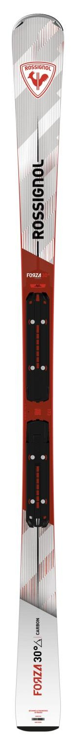

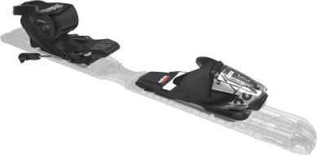

UNISEX SKIS - PISTE
F O R Z A 3 0 °
C A
RAOPV02
CO
T h e b e s t s k i s t o f e l l t h e c a r v i n g e f f e c t a n d s t a r t t o c r e a t e y o u r a n g l e s t o r y .
T E C H N I C A L
S P E C I F I C A T I O N S
P O P I S P R O D U K T U
Objevte carving a obohaťte své lyžařské zážitky. Lyže Rossignol Forza 30° CA vám otevřou dveře k čistému carvingu. Nabízejí vyváženou kombinaci jistoty a kontroly pro začínající lyžaře, kteří se chtějí plně věnovat obloukům a zažít "easy" carving. Konstrukce kombinuje rocker na špičce, Overrsized sidecut a širší rozměry špičky a patky s dřevěným jádrem a konstrukcí s bočnic typu „cap“, což zajišťuje snadný zážitek z carvingu. Probuďte své smysly.
RROPV02 FORZA 30' CA XP10 – 11 490,-
X-PRESS SYSTEM
148 / 156 / 164 / 171 / 179 CM
SIDECUT 125 – 74 – 111
RADIUS 14 M (171 cm)
WEIGHT 2,8 KG (pár bez vázání) (171 cm)
PISTE
ALL-MOUNTAIN
FREERIDE
T E C H N O L O G I E
V-PROFILE
BEGINNER
CONFIRMED
ADVANCED
V Á Z Á N Í
FCKDX02
XPRESS 10 GW B83
BLACK CHROME
K O N S T R U K C E
Poplar PEFC Woodcore
Tip rocker
Carbon beam
Cap sidewall
Oversized sidecut
C Í L O V Ý Z Á K A Z N Í K
Začátečníci, kteří touží po nových zážitcích a chtějí se zdokonalovat v carvingovém stylu.
F O R Z A R A N G E
FORZA je carving v té nejčistší podobě: maximální sklon a malé omezení rychlosti. Jejich krátký rádius, větší délka a širší špička zvyšují stabilitu, takže můžete sklonit boky a zrychlovat jako závodník Světového poháru. F O R Z A znamená znovuzrození carvingového lyžování.
E K O K O N C E P C E
► 30% recykl. materiál skluznice
► Až 20% recykl. oceli hran
► Jádro z topolu s certif. PEFC
► Certif. "zelená energie" při výrobě
► Výroba i zdroje materiálů z Evropy
H L A V N Í B E N E F I T Y
Revoluce v carvingu
Progresivní úhly náklonu
Adaptivní sidecut
► Snadný přístup k carvingu
Zapni své smysly.

Slide 24
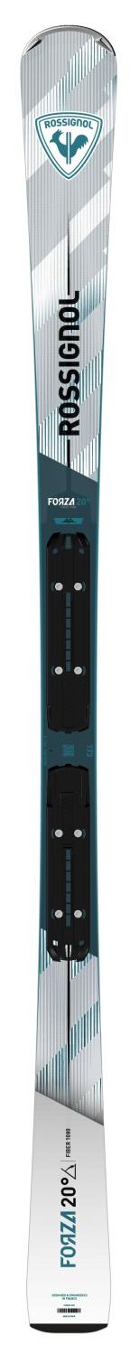

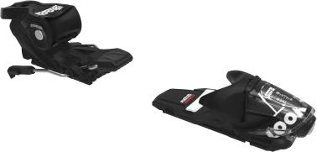
UNISEX SKIS - PISTE
F O R Z A 2 0 °
F G
RAOPV01
CO
T h e b e s t s k i s t o f e l l t h e c a r v i n g e f f e c t a n d s t a r t t o c r e a t e y o u r a n g l e s t o r y .
T E C H N I C A L
S P E C I F I C A T I O N S
P O P I S P R O D U K T U
Objevte carving. Rozšiřte své dovednosti. Lyže Rossignol Forza 20° otevírají začátečníkům dveře do světa carvingu díky snadné kontrole hran. Oversize sidecut podporuje náklon a kontrolu v každé zatáčce. Konstrukce profilu CAP kombinuje rocker na špičce a camber s dřevěným jádrem, což zajišťuje snadný zážitek z carvingu. Probuďte své smysly.
RROPV01 FORZA 20' V-FG XP10 – 9 990,-
X-PRESS SYSTEM
148 / 156 / 164 / 171 / 179 CM
SIDECUT 125 – 74 – 111
RADIUS 14 M (171 cm)
WEIGHT 2,8 KG (pár bez vázání)
PISTE
ALL-MOUNTAIN
FREERIDE
T E C H N O L O G I E
V-PROFILE
BEGINNER
CONFIRMED
ADVANCED
V Á Z Á N Í
FCMDX02
XPRESS 10 GW B83
BLACK
K O N S T R U K C E
Poplar PEFC Woodcore
Tip rocker
Fiberglass
Cap sidewall
Oversized sidecut
C Í L O V Ý Z Á K A Z N Í K
Začátečníci, kteří touží po nových zážitcích a chtějí se zdokonalovat v carvingovém stylu.
F O R Z A R A N G E
FORZA je carving v té nejčistší podobě: maximální sklon a malé omezení rychlosti. Jejich krátký rádius, větší délka a širší špička zvyšují stabilitu, takže můžete sklonit boky a zrychlovat jako závodník Světového poháru. F O R Z A znamená znovuzrození carvingového lyžování.
E K O K O N C E P C E
► 30% recykl. materiál skluznice
► Až 20% recykl. oceli hran
► Jádro z topolu s certif. PEFC
► Certif. "zelená energie" při výrobě
► Výroba i zdroje materiálů z Evropy
H L A V N Í B E N E F I T Y
Revoluce v carvingu
Progresivní úhly náklonu
Adaptivní sidecut
► Snadný přístup k carvingu
Zapni své smysly.

Slide 25
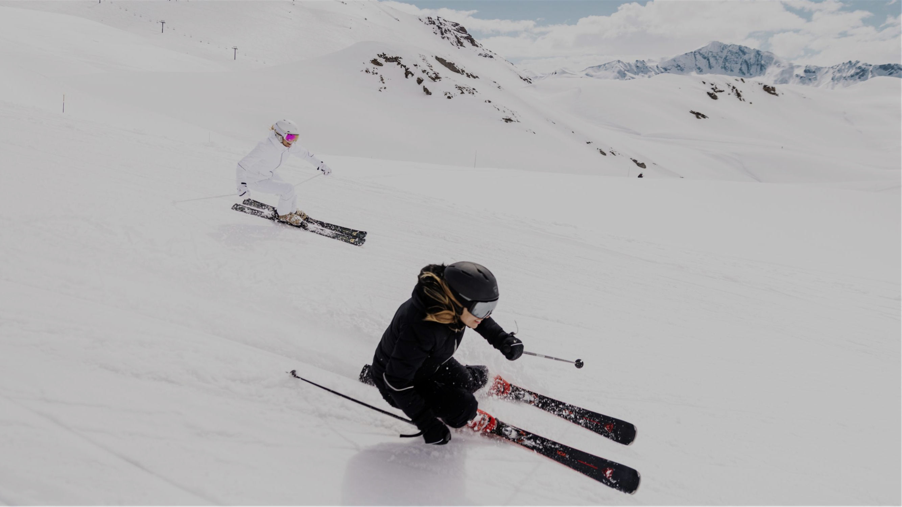
N O V A
P I S T E

Slide 26
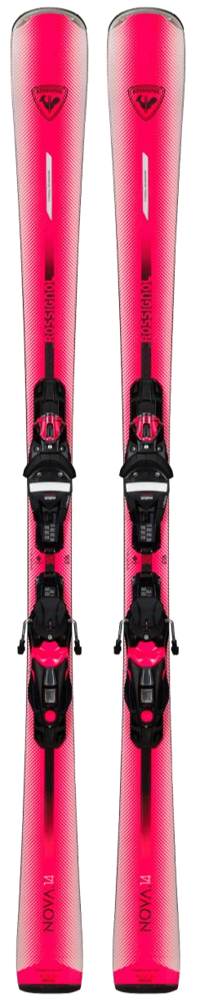
R A N G E
NOVA
NOVA 14
KNX12
NOVA 10
XP11
NOVA 8 XP11
NOVA 6
XP11
NOVA 4 XP10
NOVA 2 XP10

Slide 27
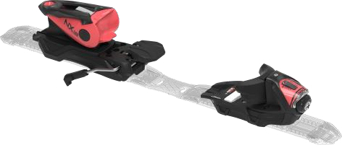
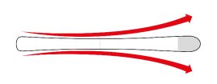
RE
NEW
WOMEN SKIS - PISTE
N O V A 1 4
RAPPS01
Nejživější, nejmódnější a nejvýkonnější dámské sjezdové lyže na trhu.
P O P I S P R O D U K T U
Využijte linii svahu naplno. Vrhněte se do carvingu. Dámské lyže Rossignol Nova 14 se vyznačují jistým carvingem a nápadným vzhledem, který nelze přehlédnout. Jejich konstrukce inspirovaná závodními lyžemi je doplněna inovativním tvarem a je vyladěna pro zkušené lyžařky, které chtějí s maximálním nasazením létat z oblouku do oblouku. Dřevěné jádro vyztužené titanalem dodává energii při každém sjezdu a zároveň nabízí plynulý a kontrolovaný carving v každém oblouku. Díky Oversized sidecut tvaru lyže s rockerem na špičce lyží a svislými bočnicemi po celé délce lyže jsou Nova 14 vysoce výkonné carvingové lyže, které plně uspokojí lyžařky i té nejvyšší úrovně. Vázání LOOK NX12 nabízí jisté spojení s lyží s maximálním přenosem síly. Nastupte a posuňte carving na novou úroveň. Určené jsou pro zkušené lyžařky, které hledají výkonné carvingové lyže s elegantním designem. Přinesou možností nových úhlů náklonu a nové zážitky. Jsou stabilní s dobrou přilnavostí - přinášejí pocit jistoty.
RRPPS01 NOVA 14 KONECT NX12 – 21 490,-
T E C H N I C A L
S P E C I F I C A T I O N S
KONECT SYSTEM
156 / 163 / 169 CM
SIDECUT 130 – 75 – 112
RADIUS 12 M (163 cm)
WEIGHT 3,6 KG (pár bez vázání) (163 cm)
PISTE
ALL-MOUNTAIN
FREERIDE
BEGINNER
CONFIRMED
ADVANCED
V Á Z Á N Í
FCPCN07
NX 12 KONECT GW B80 TONIC SUNSET
Performance
Precizní kontrola ovládání
Match the ski colors
T E C H N O L O G I E
V-PROFILE
Boost Flex
K O N S T R U K C E
Poplar PEFC Woodcore
Rectangular full sidewall
CAM
Titanal beam
Tip rocker
Oversized sidecut
N O V A R A N G E
Ženy, které hledají elegantní lyže na sjezdovku, které dodávají jistotu a zábavu. V každém oblouku najdete v řadě N O V A ideálního společníka – lyže přizpůsobené každé úrovni, od začátečnic až po pokročilé lyžařky.
E K O K O N C E P C E
30% recykl. materiál skluznice
Bio pryskyřice
Až 80% recykl. titanalu
Až 20% recykl. oceli hran
Jádro z topolu s certif. PEFC
Certif. "zelená energie" při výrobě
Výroba i zdroje materiálů z Evropy
C Í L O V Ý Z Á K A Z N Í K
Zkušené lyžařky, které hledají výkonné carvingové lyže s elegantním designem.
H L A V N Í B E N E F I T Y
Výkonné carvingové lyže
Úhlové posuny a nové pocity
Stabilní a s dobrou přilnavostí
Elegantní & sport design
Carvujte s jistotou.

Slide 28
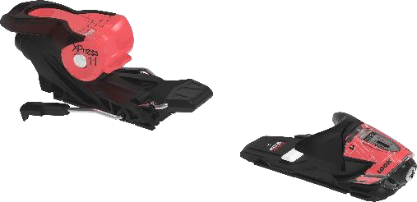
RE
NEW
WOMEN SKIS - PISTE
N O V A 1 0
RAPPS02
Výkonné a elegantní carvingové lyže, které dodají sílu i jistotu všem lyžařkám.
RRPPS03 NOVA 10 XP11 – 17 990,-
T E C H N I C A L
S P E C I F I C A T I O N S
P O P I S P R O D U K T U
XPRESS SYSTEM
156 / 163 / 169 CM
SIDECUT 130 – 75 – 112
RADIUS 12 M (163 cm)
WEIGHT 3,5 KG (pár bez vázání) (163 cm)
Vychutnejte si plnou sílu carvingu. Dámské lyže Rossignol Nova 10 se vyznačují plynulým pocitem z jízdy a nápadným vzhledem, který rozhodně neunikne pozornosti. Jejich konstrukce inspirovaná závodními lyžemi je doplněna inovativním tvarem a je přizpůsobena pro pokročilé a středně pokročilé lyžařky, které hledají lyže, s nimiž budou moci rozvíjet své dovednosti s plným zapojením do každého oblouku na sportovních, zároveň elegantních lyžích. Dřevěné jádro s technologií V-profile je vyztužené titanalem a dodává tak energii při každé jízdě a zároveň zajišťuje plynulý a kontrolovaný carving v každém oblouku. Díky Oversized sidecut tvaru lyže s rockerem na špičce lyží a svislými bočnicemi po celé délce lyže jsou NOVA 10 vysoce výkonné carvingové lyže, které plně uspokojí lyžařky vyšší úrovně.
PISTE
ALL-MOUNTAIN
FREERIDE
BEGINNER
CONFIRMED
ADVANCED
V Á Z Á N Í
FCPDW03
XPRESS W 11 GW B83 TONIC SUNSET
Lightness
Precizní kontrola ovládání
Match the ski colors
T E C H N O L O G I E
V-PROFILE
Boost Flex
K O N S T R U K C E
Poplar PEFC
Woodcore
Tip rocker
CAM
Titanal beam
Oversized sidecut
C Í L O V Ý Z Á K A Z N Í K
Pro pokročilé až středně pokročilé lyžařky, které chtějí lyžovat s jistotou na sportovních a elegantních lyžích.
N O V A R A N G E
Ženy, které hledají elegantní lyže na sjezdovku, které dodávají jistotu a zábavu. V každém oblouku najdete v řadě N O V A ideálního společníka – lyže přizpůsobené každé úrovni, od začátečnic až po pokročilé lyžařky.
E K O K O N C E P C E
30% recykl. materiál skluznice
Bio pryskyřice
Až 80% recykl. titanalu
Až 20% recykl. oceli hran
Jádro z topolu s certif. PEFC
Certif. "zelená energie" při výrobě
Výroba i zdroje materiálů z Evropy
H L A V N Í B E N E F I T Y
Výkonné carvingové lyže
Úhlové posuny v náklonu a nové pocity
Bezpečné lyže: stabilní a s dobrou přilnavostí
Elegantní a moderní design
Nízká hmotnost
Carvujte s jistotou.

Slide 29
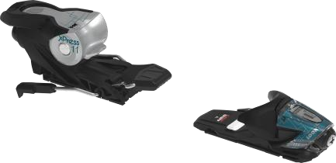
RE
NEW
WOMEN SKIS - PISTE
N O V A 8
RAPPX02
Vysoce výkonné carvingové lyže, které dodávají jistotu všem lyžařkám střední úrovně.
RRPPX04 NOVA 8 XP11 – 16 490,-
T E C H N I C A L
S P E C I F I C A T I O N S
P O P I S P R O D U K T U
XPRESS SYSTEM
142 / 149 / 156 / 163 CM
SIDECUT 128 – 75 – 111
RADIUS 11 M (156 cm)
WEIGHT 3,1 KG (pár bez vázání) (156 cm)
Maximální zábava. Rychlé oblouky a plné nasazení přicházejí na dámských lyžích Rossignol Nova 8 zcela přirozeně. Jejich konstrukce inspirovaná závodními lyžemi je doplněna inovativním tvarem a je vyladěna pro pokročilejší lyžařky, které si užívají sílu a kontrolu při plném nasazení. Dřevěné PEFC topolové jádro s techonologií V-profile, s vrstvou Carbon Alloy Matrix zajišťuje rovnováhu mezi pružností a silou a zároveň nabízí plynulé a kontrolované oblouky v každé zatáčce. Díky Oversized sidecut tvaru lyže s rockerem na špičce lyží a svislými bočnicemi po celé délce lyže jsou Nova 8 vysoce výkonné carvingové lyže, které dodávají jistotu všem lyžařkám střední úrovně
PISTE
ALL-MOUNTAIN
FREERIDE
BEGINNER
CONFIRMED
ADVANCED
V Á Z Á N Í
FCPDW04
XPRESS W 11 GW B83 SILVER BLUE
Lightness
Precizní kontrola ovládání
Match the ski colors
T E C H N O L O G I E
V-PROFILE
Active Flex
K O N S T R U K C E
Poplar PEFC
Woodcore
CAM
Rectangular full sidewall
Tip rocker
Oversized sidecut
C Í L O V Ý Z Á K A Z N Í K
Pro středně pokročilé lyžařky, které chtějí lyžovat s jistotou na sportovních a módních lyžích.
N O V A R A N G E
E K O K O N C E P C E
30% recykl. materiál skluznice
Bio pryskyřice
Až 80% recykl. titanalu
Až 20% recykl. oceli hran
Ženy, které hledají elegantní lyže na sjezdovku, které dodávají jistotu a zábavu. V každém oblouku najdete v řadě N O V A ideálního společníka – lyže přizpůsobené každé úrovni, od začátečnic až po pokročilé lyžařky.
H L A V N Í B E N E F I T Y
Precizní kontrola ovládání a výkon
Nové zážitky z carvingu
► Jádro z topolu s certif. PEFC
► Certif. "zelená energie" při výrobě
► Výroba i zdroje materiálů z Evropy
► Pocit jistoty: stabilita a přilnavost
► Elegantní & trendy design
► Nízká hmotnost
Carvujte s jistotou.

Slide 30
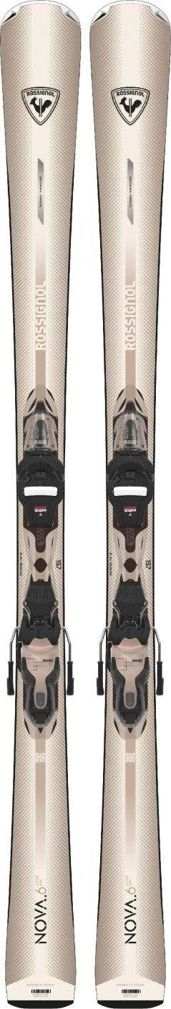
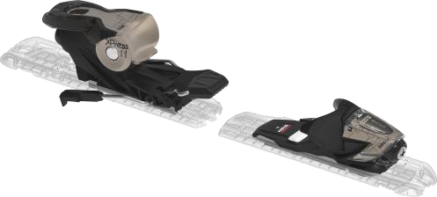
RE
NEW
WOMEN SKIS - PISTE
N O V A 6
RAPPX01
T h e e l e g a n t c a r v i n g s k i s t h a t r e a s s u r e s a l l t h e i n t e r m e d i a t e s k i e r s .
RRPPX02 NOVA 6 XP11 – 13 490,-
T E C H N I C A L
S P E C I F I C A T I O N S
P O P I S P R O D U K T U
XPRESS SYSTEM
142 / 149 / 156 / 163 CM
SIDECUT 127 – 75 – 111
RADIUS 11 M (156 cm)
WEIGHT 3,1 KG (pár bez vázání) (156 cm)
Plynulost a jisté vykrojení oblouků jsou na dámských lyžích Rossignol Nova 6 naprostou samozřejmostí. Jejich konstrukce inspirovaná závodními modely se snoubí s inovativním tvarem a je vyladěna pro středně pokročilé lyžařky, které chtějí naplno procítit každý oblouk. Dřevěné jádro z topolu PEFC vyztužené technologií Carbon beam zachovává pocit lehkosti a zároveň nabízí plynulý a kontrolovaný carving v každém oblouku i díky Oversized sidecut tvarem, svislými bočnicemi po celé délce lyží a rockerem na špičce lyží. Najděte svůj rytmus s jistotou při carvingu.
PISTE
ALL-MOUNTAIN
FREERIDE
BEGINNER
CONFIRMED
ADVANCED
V Á Z Á N Í
FCPDW05
XPRESS W 11 GW B83 BLACK BRONZE
Lightness
Precizní kontrola ovládání
Match the ski colors
T E C H N O L O G I E
V-PROFILE
Active Flex
K O N S T R U K C E
Poplar PEFC
Woodcore
Carbon Beam
Rectangular sidewall
Tip rocker
Oversized sidecut
C Í L O V Ý Z Á K A Z N Í K
Pro středně pokročilé lyžařky, které chtějí lyžovat s jistotou na moderně krojených trendy lyžích.
N O V A R A N G E
E K O K O N C E P C E
30% recykl. materiál skluznice
Až 80% recykl. titanalu
Až 20% recykl. oceli hran
Jádro z topolu s certif. PEFC
Certif. "zelená energie" při výrobě
Ženy, které hledají elegantní lyže na sjezdovku, které dodávají jistotu a zábavu. V každém oblouku najdete v řadě N O V A ideálního společníka – lyže přizpůsobené každé úrovni, od začátečnic až po pokročilé lyžařky.
H L A V N Í B E N E F I T Y
Precizní kontrola ovládání a výkon
Snadný carving
Sebedůvěra
Elegantní & trendy design
► Výroba i zdroje materiálů z Evropy
► Nízká hmotnost
Carvujte s jistotou.

Slide 31
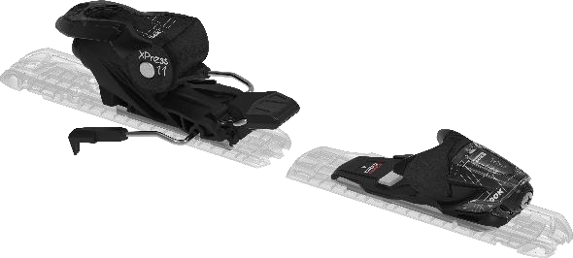
RE
NEW
WOMEN SKIS - PISTE
N O V A 4
RAPPV02
Lyže, na kterých jsou jednoduché začátečnické carvingové oblouky , dodávají jistotu všem začínajícím lyžařkám.
RRPPV01 NOVA 4 XP10 – 11 490,-
T E C H N I C A L
S P E C I F I C A T I O N S
P O P I S P R O D U K T U
XPRESS SYSTEM
138 / 146 / 154 / 162 CM
SIDECUT 126 – 74 – 111
RADIUS 11 M (146 cm)
WEIGHT 2,9 KG (pár bez vázání) (146 cm)
Dámské lyže Rossignol Nova 4 přinášejí začínajícím lyžařkám stabilní carvingový výkon. Jejich inovativní tvar a design inspirovaný závodními modely jsou vyladěny pro uvolněný pocit z jízdy a snadné zahájení oblouku. Dřevěné topolové PEFC jádro lyží s technologií V-profile je vyztuženo Carbonovou vrstvou ve středu lyže. CAP konstrukce, rocker na špičce v kombinaci s Oversized sidecut tvarem umožní carvingový způsob lyžování s potřebnou jistotou. Zaklapněte vázání a zažijte sílu carvingového oblouku při každé zatáčce. Pro začínající a mírně pokročilé lyžařky, které hledají především jistotu.
PISTE
ALL-MOUNTAIN
FREERIDE
BEGINNER
CONFIRMED
ADVANCED
V Á Z Á N Í
FCPDW09
XPRESS W 10 GW B83 GRANIT BLACK
Lightness
Precizní kontrola ovládání
T E C H N O L O G I E
V-PROFILE
Assist Flex
K O N S T R U K C E
Poplar PEFC
Woodcore
Carbon Beam
Cap sidewall
Tip rocker
Oversized sidecut
C Í L O V Ý Z Á K A Z N Í K
Začínající lyžařky, které si chtějí s jistotou zalyžovat na moderních lyžích.
N O V A R A N G E
E K O K O N C E P C E
95% recykl. materiál skluznice
Až 20% recykl. oceli hran
H L A V N Í B E N E F I T Y
Sebedůvěra
Pro ženy,hledající elegantní sjezdové lyže, které vzbuzují důvěru. Zábava a pocit jistoty při každém sjezdu v řadě NOVA naleznete ideálního společníka Lyže přizpůsobené pro každou úroveň, od začátečníků až po expertky
► Jádro z topolu s certif. PEFC
► Certif. "zelená energie" při výrobě
► Výroba i zdroje materiálů z Evropy
► Zábava, snadný přístup k carvingu
► Elegantní & trendy design
► Nízká hmotnost
Carvujte s jistotou.

Slide 32
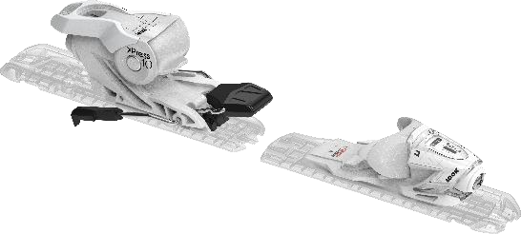
RE
NEW
WOMEN SKIS - PISTE
N O V A 2
RAPPV01
Lyže, na kterých se dá snadno zatáčet a které dodávají jistotu všem začínajícím lyžařkám.
RRPPV02 NOVA 2 XP10 – 9 990,-
T E C H N I C A L
S P E C I F I C A T I O N S
P O P I S P R O D U K T U
XPRESS SYSTEM
138 / 146 / 154 / 162 CM
SIDECUT 126 – 74 – 111
RADIUS 11 M (146 cm)
WEIGHT 3 KG (pár bez vázání) (146 cm)
Dámské lyže Rossignol Nova 2 přinášejí začínajícím lyžařkám stabilní výkon a především pocit jistoty. Jejich inovativní tvar a design jsou vyladěny pro hladký proces učení s uvolněným pocitem z jízdy a snadným zahájením oblouku. Dřevěné jádro z topolu PEFC s technologií V-profile vyztužené s vrstvou ze skelných vláken zachovává pocit lehkosti a zároveň nabízí plynulý a kontrolovaný carving v každém oblouku i díky technologii Oversized sidecut s rockerem na špičce lyží.Nastupte do vázání a objevte první pocity z carvingového oblouku.
PISTE
ALL-MOUNTAIN
FREERIDE
BEGINNER
CONFIRMED
ADVANCED
V Á Z Á N Í
FCPDW08
XPRESS W 10 GW B83 GRANIT WHITE
Lightness
Precizní kontrola ovládání
T E C H N O L O G I E
V-PROFILE
Assist Flex
K O N S T R U K C E
Poplar PEFC
Woodcore
Fiberglass
Cap sidewall
Tip rocker
Oversized sidecut
C Í L O V Ý Z Á K A Z N Í K
Začínající lyžařky, které si chtějí s jistotou zalyžovat na moderních lyžích.
N O V A R A N G E
E K O K O N C E P C E
95% recykl. materiál skluznice
Až 20% recykl. oceli hran
Pro ženy,hledající elegantní sjezdové lyže, které vzbuzují důvěru. Zábava a pocit jistoty při každém sjezdu v vřadě NOVA naleznete ideálního společníka Lyže přizpůsobené pro každou úroveň, od začátečníků až po expertky
H L A V N Í B E N E F I T Y
Důvěra a stabilita
► Jádro z topolu s certif. PEFC
► Certif. "zelená energie" při výrobě
► Výroba i zdroje materiálů z Evropy
► Hladké zatáčení a snadné ovládání
► Elegantní & trendy design
► Nízká hmotnost
Carvujte s jistotou.

Slide 33
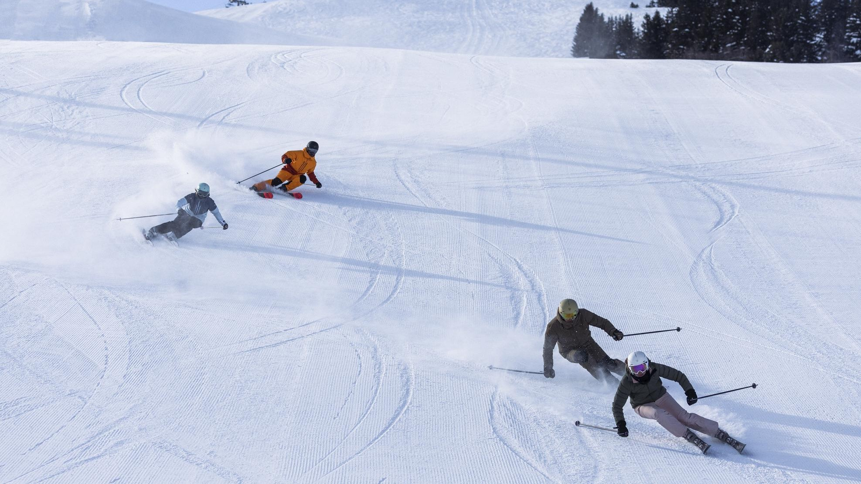


A R C A D E
A L L M O U N T A I N

Slide 34
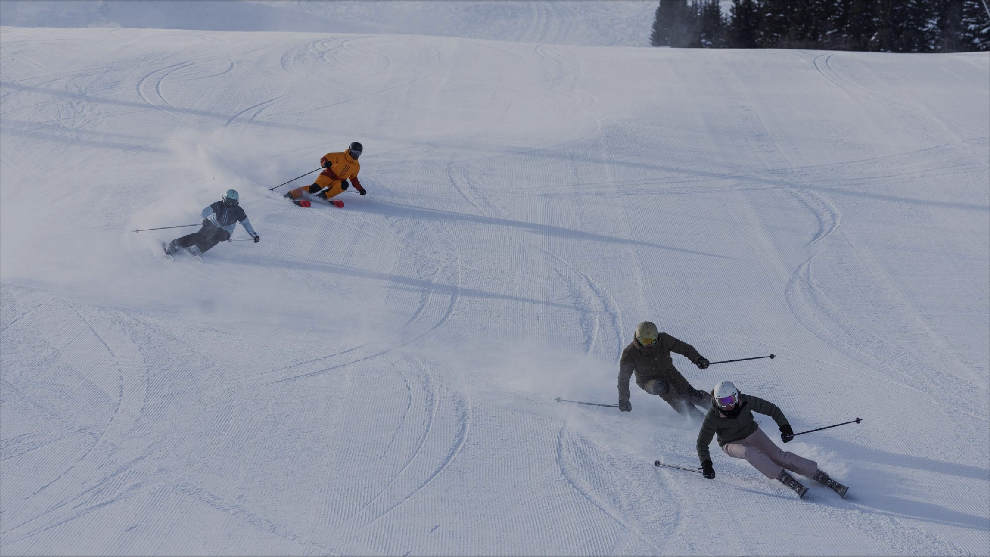
1 R O D I N A – 2 R Ů Z N É Z P Ů S O B Y V Y U Ž I T Í
A R C A D E
HRAVÝ CARVING
PŘESNOST
ŠIROKÉ, POHODLNÉ, IDEÁLNÍ ROZSAH A PŘIZPŮSOBITELNOST TERÉNU
VÝBORNÍ LYŽAŘI
I N S T R U K T O Ř I
Č L E N O V É H S
D O B Ř Í L Y Ž A Ř I
P R E M I O VÁ KVALITA BOHATÉ NA TECHNOLOGIE
Atraktivita
Kvalita
R E KREAČNÍ LYŽAŘI
D O V O L E N K Á Ř I
Lyže za výhodné ceny
Odolné a universální

Slide 35
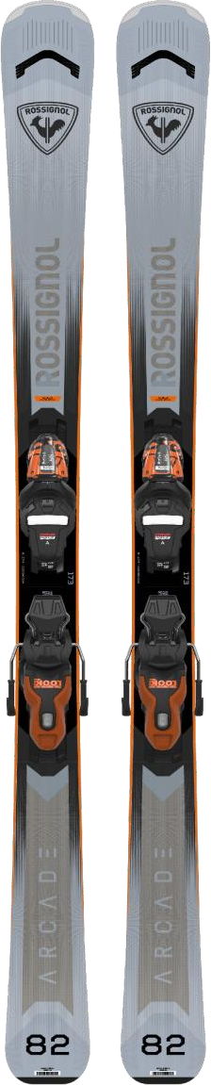
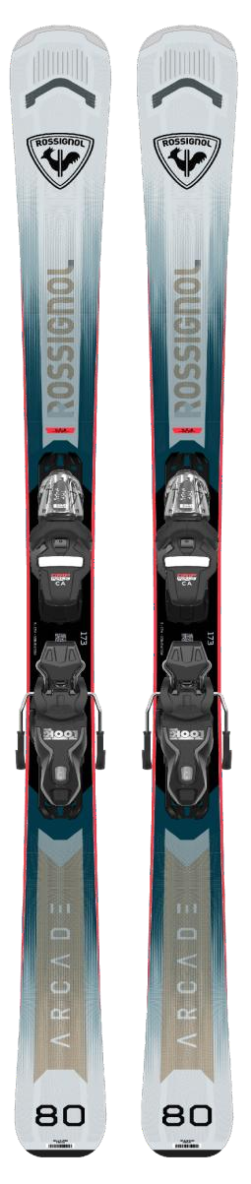
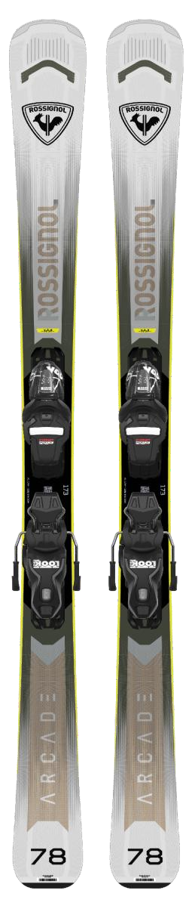
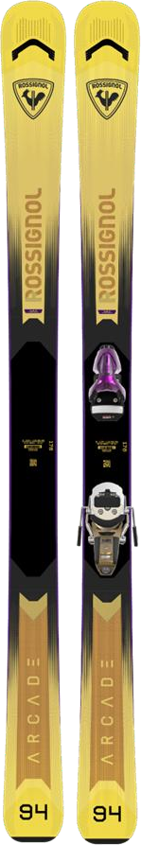
I _{E}R A T I O N N A L S
ARCADE
R A ^{A}N^{S} G^{P}
R E C R E A T I O N N A L S
ARCADE 94
OPEN
K SPX12
ARCADE 88
OPEN
K SPX12
ARCADE 84
OPEN
K SPX12
ARCADE 82
XP11
ARCADE 80
XP10
ARCADE 78
XP10

Slide 36
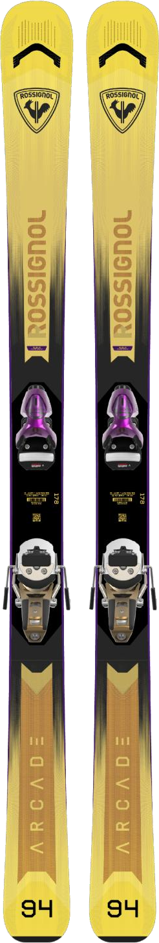

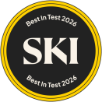

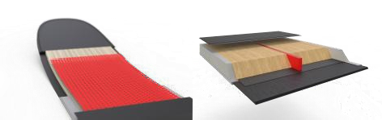

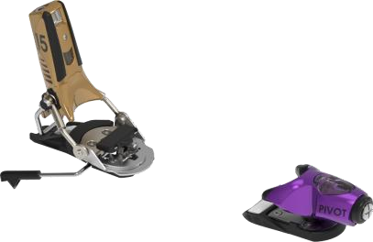

UNISEX SKIS – ALL MOUNTAIN
A R C A D E 9 4
RAOFX01
Pro sněhové podmínky které skutečně najdete, ne pro ty, které očekáváte.
CO
RAOFX01 ARCADE 94 OPEN – 18 490,- RROFX01 ARCADE 94 SPX13 – 23 990,- RROFX03 ARCADE 94 KONECT SPX12 – 23 590,- RROFX04 ARCADE 94
PIVOT 15 – 28 990,-
T E C H N I C A L
S P E C I F I C A T I O N S
P O P I S P R O D U K T U
OPEN / KONECT SYSTEM
154 / 162 / 170 / 178 / 186 CM
SIDECUT 138 – 94 – 127
RADIUS 16 M (178 cm)
WEIGHT 4,2 KG (pár bez vázání) (178 cm)
Lyže Rossignol Arcade 94 kombinují hbitost se stabilním sjezdovým výkonem, který umožňuje skvělé držení linie na upravené pistě ale i jízdu mimo sjezdovku. Byly navrženy pro zkušené lyžaře a instruktory a představují all mountain lyže , které skvěle fungují za všech podmínek. Díky nízkému swing weight a AIR TIP společně s VAS techologií na tlumení vibrací nabízejí rychlou iniciaci oblouků a plynulé ovládání v rychlosti. Skvělé držení pak zabezpečí LCT konstrukce s Titanal plátem ve středu lyže. Špička a pata s rockerem udržují freeridovou přizpůsobivost v měnících se sněhových podmínkách a rozšířené boční krojení Extended s obdélníkovou konstrukcí Rectangular Sidewall nabízí přesnost při carvingu. Lyže mají Sintrovanou HD skluznici pro maximální skluz. Jsou vyrobeny pro pistu, která je v daný den realitou, oproti sněhovým podmínkám které očekáváte, takže můžete carvovat i lyžovat mimo pistu od první sedačky až po poslední "lano" a to po celou zimní sezonu.
T E C H N O L O G I E
V A S
L C T
PISTE
ALL-MOUNTAIN
FREERIDE
BEGINNER
CONFIRMED
ADVANCED
R E C O M M E N D E D
FCOPA13
PIVOT 2.0 15 GW B95
PURPLE GOLD
V Á Z Á N Í
K O N S T R U K C E
LCT wood PEFC
Full titanal
Rectangular sidewall
Tip & Tail rocker
Extended sidecut
E K O K O N C E P C E
Bio pryskyřice
30% recykl. materiál skluznice
Snížení uhlíkové stopy o 8 %
Až 80% recykl. titanalu
Až 20% recykl. oceli hran
LCT PEFC certif. dřevěné jádro
Certif. "zelená energie" při výrobě
Výroba i zdroje materiálů z Evropy
C Í L O V Ý Z Á K A Z N Í K
Zkušení lyžaři, členové HS a lyžařští instruktoři, kteří hledají lyže s nejlepším výkonem za všech podmínek.
A R C A D E R A N G E
ARCADE jsou určeny pro sníh, jaký skutečně najdete, a ne pro ten, jaký očekáváte.
100 % delší oblouky.
H L A V N Í B E N E F I T Y
Precizní kontrola ovládání a síla pro progresivní carving
Manévrovatelnost a přizpůsobivost
Pohodlí & universálnost

Slide 37
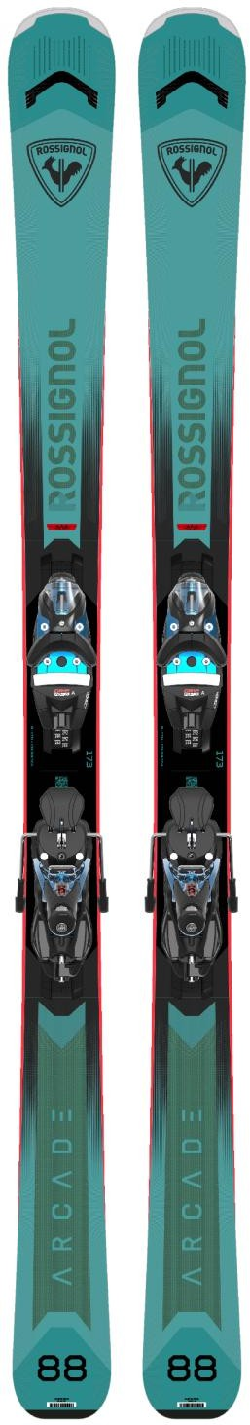
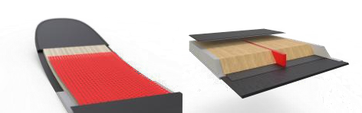

UNISEX SKIS – ALL MOUNTAIN
A R C A D E 8 8
RANFW01
Pro sněhové podmínky které skutečně najdete, ne pro ty, které očekáváte.
CO
RANFW01 ARCADE 88 OPEN – 16 990,- RRNFW03 ARCADE 88 SPX13 – 22 990,- RROFW04 ARCADE 88 K SPX12 – 21 990,- RROFW06 ARCADE 88 K NX12 – 20 990,-
RRNFW05 ARCADE 88 SPX12 MTRX – 23 990,-
T E C H N I C A L
S P E C I F I C A T I O N S
P O P I S P R O D U K T U
OPEN / KONECT SYSTEM
154 / 162 / 170 / 178 / 186 CM
SIDECUT 135 – 88 – 124
RADIUS 15 M (178 cm)
WEIGHT 3,9 KG (pár bez vázání) (178 cm)
Lyže Rossignol Arcade 88 nově definují kategorii all-mountain lyží s osobitostí, na kterých dokážete lyžovat doslova 100% kdekoliv za jakýchkoli i v průběhu dne měnících se sněhových podmínek. Jsou navrženy s ohledem na pokročilé a zkušené lyžaře a vyvažují kombinaci závodní technologie a freeridové konstrukce a vytvářejí tak zcela nový zážitek. Kombinace kratšího poloměru oblouku a širšího 88 mm středu s rockerem špičky a patky, umožňují progresivní carving v každém terénu. Díky AIR TIP společně s VAS techologií na tlumení vibrací nabízejí rychlou iniciaci oblouků a plynulé ovládání v rychlosti. Skvělé držení pak zabezpečí LCT konstrukce s Titanalem. Špička a pata s rockerem udržují freeridovou přizpůsobivost v měnících se sněhových podmínkách a rozšířené boční krojení Extended s obdélníkovou konstrukcí Rectangular Sidewall nabízí přesnost při carvingu. Lyže mají Sintrovanou HD skluznici pro maximální skluz. Jsou vyrobeny pro pistu, která je v daný den realitou, oproti sněhovým podmínkám které očekáváte, takže můžete carvovat od první sedačky až po poslední "lano" a to po celou zimní sezonu. Maximální skluz a odolnost přináší sintrovaná skluznice s vysokou hustotou (HD) pro výkonnostní skluz a odolnost za všech podmínek.
T E C H N O L O G I E
V A S
L C T
PISTE
ALL-MOUNTAIN
FREERIDE
BEGINNER
CONFIRMED
ADVANCED
D O P O R U Č E N É V Á Z Á N Í
K O N S T R U K C E
FCOCS04
LCT wood PEFC
Full titanal
Rectangular sidewall
Tip & Tail rocker
SPX 12 KONECT GW B90 BLUE STEEL
Extended sidecut
E K O K O N C E P C E
Bio pryskyřice
30% recykl. materiál skluznice
Snížení uhlíkové stopy o 8 %
Až 80% recykl. titanalu
Až 20% recykl. oceli hran
LCT PEFC certif. dřevěné jádro
Certif. "zelená energie" při výrobě
C Í L O V Ý Z Á K A Z N Í K
Zkušení lyžaři, členové HS a lyžařští instruktoři, kteří hledají lyže s nejlepším výkonem za všech podmínek.
A R C A D E R A N G E
ARCADE jsou určeny pro sníh, jaký skutečně najdete, a ne pro ten, jaký očekáváte.
100 % delší oblouky.
H L A V N Í B E N E F I T Y
Precizní kontrola ovládání a síla pro progresivní carving
Manévrovatelnost a přizpůsobivost
Pohodlí & universálnost
.
► Výroba i zdroje materiálů z Evropy

Slide 38



UNISEX SKIS – ALL MOUNTAIN
A R C A D E 8 4
RANFV01
Pro sněhové podmínky které skutečně najdete, ne pro ty, které očekáváte.
CO
RANFV01 ARCADE 84 OPEN – 13 990,- RROFV02 ARCADE 84 KONECT NX12 – 17 990,- RRNFV02 ARCADE 84 KONECT SPX12 – 18 990,- RRNFV04 ARCADE 84 SPX13 – 19 990,- RRNFV05 ARCADE 84 SPX12 MTRX – 20 990,-
T E C H N I C A L
S P E C I F I C A T I O N S
P O P I S P R O D U K T U
OPEN / KONECT SYSTEM
152 / 160 / 168 / 176 / 184 CM
SIDECUT 132 – 84 – 120
RADIUS 15 M (176 cm)
WEIGHT 3,7 KG (pár bez vázání) (176 cm)
Lyže Rossignol Arcade 84 nově definují kategorii all-mountain lyží s osobitostí, na kterých dokážete lyžovat doslova 100% kdekoliv za jakýchkoli i v průběhu dne za měnících se sněhových podmínek. Jsou navrženy s ohledem na pokročilé a zkušené lyžaře a vyvažují kombinaci závodní technologie a freeridové konstrukce a vytvářejí tak zcela nový zážitek. Kombinace kratšího poloměru oblouku a širšího 84 mm středu s rockerem špičky a patky, umožňují progresivní carving v každém terénu. Díky AIR TIP společně s VAS techologií na tlumení vibrací nabízejí rychlou iniciaci oblouků a plynulé ovládání v rychlosti. Skvělé držení pak zabezpečí LCT konstrukce s Titanalem. Špička a pata s rockerem udržují freeridovou přizpůsobivost v měnících se sněhových podmínkách a rozšířené boční krojení Extended s obdélníkovou konstrukcí Rectangular Sidewall nabízí přesnost při carvingu. Lyže mají Sintrovanou HD skluznici pro maximální skluz. Jsou vyrobeny pro pistu, která je v daný den realitou, oproti sněhovým podmínkám které očekáváte, takže můžete carvovat od první sedačky až po poslední "lano" a to po celou zimní sezonu.
T E C H N O L O G I E
V A S
L C T
PISTE
ALL-MOUNTAIN
FREERIDE
BEGINNER
CONFIRMED
ADVANCED
D O P O R U Č E N É V Á Z Á N Í
K O N S T R U K C E
FCMCS04
LCT wood PEFC
Central titanal
Rectangular sidewall
Tip & Tail rocker
SPX 12 KONECT GW B90 BLACK YELLOW
Extended sidecut
E K O K O N C E P C E
Bio pryskyřice
30% recykl. materiál skluznice
Snížení uhlíkové stopy o 8 %
Až 80% recykl. titanalu
Až 20% recykl. oceli hran
LCT PEFC certif. dřevěné jádro
Certif. "zelená energie" při výrobě
C Í L O V Ý Z Á K A Z N Í K
Zkušení a pokročilí lyžaři, kteří hledají lyže vhodné pro celodenní lyžování.
A R C A D E R A N G E
ARCADE jsou určeny pro sníh, jaký skutečně najdete, a ne pro ten, jaký očekáváte.
100 % delší oblouky.
H L A V N Í B E N E F I T Y
Progresivní carving a hravost
Manévrovatelnost a tolerance
Snadné ovládání a komfort
► Výroba i zdroje materiálů z Evropy

Slide 39

UNISEX SKIS – ALL MOUNTAIN
A R C A D E 8 2
RAOFY01
CO
Tyto nejvšestrannější lyže vám umožní prozkoumat hory jak v lyžařském středisku, tak i mimo něj.
RROFY01 ARCADE 82
XP11 – 13 990,-
T E C H N I C A L
S P E C I F I C A T I O N S
P O P I S P R O D U K T U
Lyže Rossignol Arcade 82 nově definují allmountain kategorii lyží. Jsou velice všestranné za všech sněhových podmínek s možností carvingového způsobu jízdy. Vyvažují hravý pocit z rockeru na špičce i patce lyží s jistou ovladatelností. Pohodlí při jízdě zajišťuje náš systém VAS pohlcující nárazy a vibrace, snadné zahájení oblouku, citlivou odezvu a kontrolovaný oblouk pak přináší naše technologie Air Tip. Dobré držení pak zabezpečí LCT konstrukce s dřevěným jádrem doplněná Carbonem. Špička a pata s rockerem udržují freeridovou přizpůsobivost v měnících se sněhových podmínkách a rozšířené boční krojení Extended s obdélníkovou konstrukcí ve středu lyže Central Sidewall nabízí přesnost při carvingu. Lyže mají Sintrovanou HD skluznici pro maximální skluz. Středně pokročilí i pokročilí lyžaři ocení kombinaci závodních technologií a freeridové konstrukce pro všestranné lyžování kdekoli. Jsou vyrobeny pro pistu, která je v daný den realitou, oproti sněhovým podmínkám které očekáváte. Můžete tak lyžovat a objevovat celý resort na 100% od první sedačky až po "poslední lano".
XPRESS SYSTEM
152 / 160 / 168 / 176 / 184 CM
SIDECUT 132 – 82 – 120
RADIUS 14 M (176 cm)
WEIGHT 3,6 KG (pár bez vázání) (176 cm)
PISTE
ALL-MOUNTAIN
FREERIDE
BEGINNER
CONFIRMED
ADVANCED
V Á Z Á N Í
FCODX03
XPRESS 11 GW B83 BLACK ORANGE
T E C H N O L O G I E
V A S
L C T
K O N S T R U K C E
LCT wood PEFC
TBD
Rectangular Sidewall
Tip & Tail rocker
Extended sidecut
E K O K O N C E P C E
90% recykl. materiál skluznice
Až 20% recykl. oceli hran
LCT PEFC certif. dřevěné jádro
Certif. "zelená energie" při výrobě
Výroba i zdroje materiálů z Evropy
C Í L O V Ý Z Á K A Z N Í K
Středně pokročilí lyžaři,
milovníci outdoorových aktivit
A R C A D E R A N G E
ARCADE jsou určeny pro sníh, jaký skutečně najdete, a ne pro ten, jaký očekáváte.
100 % delší oblouky.
H L A V N Í B E N E F I T Y
Hladký kontakt se sněhem pohlcování vibrací
Sebevědomí, kontrola, pocit bezpečí
lyžování ve všech podmínkách

Slide 40



UNISEX SKIS – ALL MOUNTAIN
A R C A D E 8 0
RAOFZ01
CO
Tyto nejvšestrannější lyže vám umožní prozkoumat hory jak v lyžařském středisku, tak i mimo něj.
RROFZ01 ARCADE 80 XP10 – 11 590,-
T E C H N I C A L
S P E C I F I C A T I O N S
KONECT SYSTEM
142 / 150 / 158 / 166 / 174 / 182 CM
SIDECUT 130 – 80 – 118
RADIUS 13 M (174 cm)
WEIGHT 3,2 KG (pár bez vázání) (174 cm)
P O P I S P R O D U K T U
Lyže Rossignol Arcade 80 nově definují allmountain kategorii lyží. Jejich všestrannost se schopností carvovat za všech podmínek přinaší nové možnosti - využití celého resortu. Lyže Rossignol Arcade 80 nabízejí lehký pocit a jistý carving za všech sněhových podmínek. Technologie Air Tip a karbonové vrstvy snižují celkovou hmotnost a naše technologie VAS pohlcuje nárazy a vibrace pro hladký a plynulý pocit z jízdy. Odpovídající držení pak zabezpečí LCT konstrukce s dřevěným jádrem a se skelnými vlákny. Lyže mají Sintered skluznici pro dobrý skluz. Vyvažují hravost rockeru na špičce i patce se spolehlivou kontrolou hran díky boční Cap konstrukci a rozšířenému tvaru Extended poskytují přiměřenou jistotu při carvingu i v rozmanitém terénu a ztížených podmínkách. Středně pokročilí a začínající lyžaři ocení kombinaci přilnavosti a obratnosti v měnících se podmínkách.
PISTE
ALL-MOUNTAIN
FREERIDE
BEGINNER
CONFIRMED
ADVANCED
V Á Z Á N Í
FCKDX02
XPRESS 10 GW B83 BLACK CHROME
T E C H N O L O G I E
V A S
L C T
K O N S T R U K C E
LCT wood PEFC
TBD
Cap sidewall
Tip & Tail rocker
Extended sidecut
E K O K O N C E P C E
95% recykl. materiál skluznice
Až 20% recykl. oceli hran
LCT PEFC certif. dřevěné jádro
Certif. "zelená energie" při výrobě
Výroba i zdroje materiálů z Evropy
C Í L O V Ý Z Á K A Z N Í K
Průměrně pokročilí lyžaři milovníci outdoorových aktivit
A R C A D E R A N G E
ARCADE jsou určeny pro sníh, jaký skutečně najdete, a ne pro ten, jaký očekáváte.
100 % delší oblouky.
H L A V N Í B E N E F I T Y
Hladký kontakt se sněhem
Pohlcování vibrací
Dobré držení
.

Slide 41


UNISEX SKIS – ALL MOUNTAIN
A R C A D E 7 8
RAOFZ02
CO
Tyto nejvšestrannější lyže vám umožní prozkoumat hory jak v lyžařském středisku, tak i mimo něj.
RROFZ02 ARCADE 78 XP10 – 9 990,-
T E C H N I C A L
S P E C I F I C A T I O N S
P O P I S P R O D U K T U
KONECT SYSTEM
140 / 148 / 156 / 164 / 172 / 180 CM
SIDECUT 129 – 78 – 117
RADIUS 13 M (172 cm)
WEIGHT 3,2 KG (pár bez vázání) (172 cm)
Lyže Rossignol Arcade 78 jsou určené pro začátečníky a nabízejí snadný carving a přizpůsobivost pro všechny sněhové podmínky. Jejich všestrannost
za všech sněhových podmínek přinaší nové možnosti. Technologie Air Tip a karbonové vrstvy snižují celkovou hmotnost a naše technologie VAS pohlcuje nárazy a vibrace pro hladký a plynulý pocit z jízdy. Odpovídající držení pak zabezpečí LCT konstrukce s dřevěným jádrem se skelnými vlákny. Lyže mají Sintered skluznici pro dobrý skluz. Vyvažují hravost rockeru na špičce i patce s dobrou kontrolou hran díky boční Cap konstrukci a rozšířenému tvaru Extended poskytují přiměřenou jistotu při carvingu i v rozmanitém terénu a ztížených podmínkách.
PISTE
ALL-MOUNTAIN
FREERIDE
BEGINNER
CONFIRMED
ADVANCED
V Á Z Á N Í
FCMDX02
XPRESS 10 GW B83 BLACK
T E C H N O L O G I E
V A S
L C T
K O N S T R U K C E
LCT wood PEFC
TBD
Cap sidewall
Tip & Tail rocker
Extended sidecut
E K O K O N C E P C E
95% recykl. materiál skluznice
Až 20% recykl. oceli hran
LCT PEFC certif. dřevěné jádro
Certif. "zelená energie" při výrobě
Výroba i zdroje materiálů z Evropy
C Í L O V Ý Z Á K A Z N Í K
Intermediate skiers Urban outdoor lovers
A R C A D E R A N G E
ARCADE jsou určeny pro sníh, jaký skutečně najdete, a ne pro ten, jaký očekáváte.
100 % delší oblouky.
H L A V N Í B E N E F I T Y
Sebedůvěra
Bez námahy
Schopnost přizpůsobit se
.

Slide 42

A R C A D E
W O M E N

Slide 43








R A N G E
ARCADE WOMEN
ARCADE W 94
OPEN
ARCADE W 88
OPEN
K NX12
ARCADE W 84
OPEN
K NX12
ARCADE W 82
XP11
ARCADE W 80
XP10
ARCADE W 78
XP10

Slide 44



WOMEN SKIS – ALL MOUNTAIN
A R C A D E W 9 4
RAOFX03
Pro sněhové podmínky které skutečně najdete, ne pro ty, které očekáváte.
CO
RAOFX03 ARCADE W 94 OPEN – 18 490,-
RROFX05 ARCADE W 94 OPEN PIVOT 11 – 25 490,-
RROFX06 ARCADE W 94 OPEN
SPX 12 – 24 490,-
T E C H N I C A L
S P E C I F I C A T I O N S
P O P I S P R O D U K T U
OPEN
154 / 162 / 170 / 178 CM
SIDECUT 138 – 94 – 127
RADIUS 14 M (170 cm)
WEIGHT 4 KG (pár bez vázání) (170 cm)
Lyže Rossignol Arcade 94 W kombinují hbitost se stabilním sjezdovým výkonem, který umožňuje skvělé držení linie na upravené pistě ale i jízdu mimo sjezdovku. Byly navrženy pro zkušené lyžařky a instruktorky a představují all mountain lyže , které skvěle fungují za všech podmínek. Díky nízkému swing weight a AIR TIP společně s VAS techologií na tlumení vibrací nabízejí rychlou iniciaci oblouků a plynulé ovládání v rychlosti. Skvělé držení pak zabezpečí LCT konstrukce jádra s technologií Titanal Beam ve středu lyže a v dámské nejvrdší flexi Boost Flex. Špička a patka s rockerem udržují freeridovou přizpůsobivost v měnících se sněhových podmínkách a rozšířené boční krojení Extended s obdélníkovou konstrukcí Rectangular Sidewall nabízí přesnost při carvingu. Lyže mají Sintrovanou HD skluznici pro maximální skluz. Jsou vyrobeny pro pistu, která je v daný den realitou, oproti sněhovým podmínkám které očekáváte, takže můžete carvovat i lyžovat mimo pistu od první sedačky až po poslední "lano" a to po celou zimní sezonu. Jsou stoprocentní v každém oblouku. Lyže jsou ve verzi FLAT - OPEN, tedy bez předmontované desky, vázání se musí do lyží přišroubovat.
PISTE
ALL-MOUNTAIN
FREERIDE
T E C H N O L O G I E
V A S
L C T
Air Tip
Boost Flex
BEGINNER
CONFIRMED
ADVANCED
R E C O M M E N D E D
FCOPC13
PIVOT 2.0 11 GW B95 BLACK METAL
V Á Z Á N Í
K O N S T R U K C E
LCT wood PEFC
Central titanal
Rectangular sidewall
Tip & Tail rocker
Extended sidecut
E K O K O N C E P C E
Bio pryskyřice
30% recykl. materiál skluznice
Snížení uhlíkové stopy o 8 %
Až 80% recykl. titanalu
Až 20% recykl. oceli hran
LCT PEFC certif. dřevěné jádro
Certif. "zelená energie" při výrobě
Výroba i zdroje materiálů z Evropy
C Í L O V Ý Z Á K A Z N Í K
Zkušené lyžařky a instruktorky, které hledají nejvýkonnější lyže do všech podmínek.
A R C A D E R A N G E
ARCADE jsou určeny pro sníh, jaký skutečně najdete, a ne pro ten, jaký očekáváte.
100 % delší oblouky.
H L A V N Í B E N E F I T Y
Precizní kontrola ovládání a síla pro progresivní carving Sebedůvěra a kontrola
Manévrovatelnost a přizpůsobivost
Pohodlí a universálnost

Slide 45



WOMEN SKIS – ALL MOUNTAIN
A R C A D E W 8 8
RAOFW01
Pro sněhové podmínky které skutečně najdete, ne pro ty, které očekáváte.
CO
RROFW05 ARCADE W 88 SPX12 MTRX – 22 990,-
RROFW01 ARCADE W 88 KONECT NX12 – 20 990,-
RAOFW01 ARCADE W 88 OPEN – 16 990,-
T E C H N I C A L
S P E C I F I C A T I O N S
P O P I S P R O D U K T U
OPEN / KONECT
148 / 154 / 162 / 170 / 178 CM
SIDECUT 135 – 88 – 124
RADIUS 14 M (170 cm)
WEIGHT 3,7 KG (pár bez vázání) (170 cm)
Lyže Rossignol Arcade 88 W nově definují kategorii all-mountain lyží s osobitostí, na kterých dokážete lyžovat doslova 100% kdekoliv za jakýchkoli i v průběhu dne měnících se sněhových podmínek. Jsou navrženy s ohledem na pokročilé a zkušené lyžařky a vyvažují kombinaci závodní technologie a freeridové konstrukce a vytvářejí tak zcela nový zážitek. Kombinace kratšího poloměru oblouku a širšího 88 mm středu s rockerem špičky a patky, umožňují progresivní carving v každém terénu. Díky AIR TIP společně s VAS techologií na tlumení vibrací nabízejí rychlou iniciaci oblouků a plynulé ovládání v rychlosti. Skvělé držení pak zabezpečí LCT konstrukce jádra s Titanalem ve středu lyže a v dámské nejtvrdší flexi Boost Flex. Špička a pata s rockerem udržují freeridovou přizpůsobivost v měnících se sněhových podmínkách a rozšířené boční krojení Extended s obdélníkovou konstrukcí Rectangular Sidewall nabízí přesnost při carvingu. Lyže mají Sintrovanou HD skluznici pro maximální skluz. Jsou vyrobeny pro pistu, která je v daný den realitou, oproti sněhovým podmínkám které očekáváte, takže můžete carvovat od první sedačky až po poslední "lano" a to po celou zimní sezonu. Maximální skluz a odolnost přináší sintrovaná skluznice s vysokou hustotou (HD) pro výkonnostní skluz a odolnost za všech podmínek
PISTE
ALL-MOUNTAIN
FREERIDE
T E C H N O L O G I E
V A S
L C T
Air Tip
Boost Flex
BEGINNER
CONFIRMED
ADVANCED
R E C O M M E N D E D
FCOCN05
NX 12 KONECT GW B90 CORAL BLACK
V Á Z Á N Í
K O N S T R U K C E
LCT wood PEFC
Full titanal
Rectangular sidewall
Tip & Tail rocker
Extended sidecut
E K O K O N C E P C E
Bio pryskyřice
30% recykl. materiál skluznice
Snížení uhlíkové stopy o 8 %
Až 80% recykl. titanalu
Až 20% recykl. oceli hran
LCT PEFC certif. dřevěné jádro
Certif. "zelená energie" při výrobě
Výroba i zdroje materiálů z Evropy
C Í L O V Ý Z Á K A Z N Í K
Zkušené lyžařky a lyžařské instruktorky, které hledají lyže s nejlepším výkonem za všech podmínek.
A R C A D E R A N G E
ARCADE jsou určeny pro sníh, jaký skutečně najdete, a ne pro ten, jaký očekáváte.
100 % delší oblouky.
H L A V N Í B E N E F I T Y
Precizní kontrola ovládání a síla pro progresivní carving
Sebevědomí a kontrola
Manévrovatelnost a přizpůsobivost
Komfort & universálnost

Slide 46


WOMEN SKIS – ALL MOUNTAIN
A R C A D E W 8 4
RAOFV01
Pro sněhové podmínky které skutečně najdete, ne pro ty, které očekáváte.
CO
RROFV06 ARCADE W 84 SPX12 MTRX – 19 990,-
RROFV01 ARCADE W 84 KONECT NX 12 – 17 990,-
RAOFV01 ARCADE W 84 OPEN – 13 990,-
T E C H N I C A L
S P E C I F I C A T I O N S
P O P I S P R O D U K T U
OPEN / KONECT
146 / 152 / 160 / 168 / 176 CM
SIDECUT 133 – 84 – 120
RADIUS 14 M (168 cm)
WEIGHT 3,5 KG (pár bez vázání) (168 cm)
Lyže Rossignol Arcade W 84 nově definují kategorii all-mountain lyží s osobitostí, na kterých dokážete lyžovat doslova 100% kdekoliv za jakýchkoli i v průběhu dne za měnících se sněhových podmínek. Jsou navrženy s ohledem na pokročilé a zkušené lyžařky a vyvažují kombinaci závodní technologie a freeridové konstrukce a vytvářejí tak zcela nový zážitek. Kombinace kratšího poloměru oblouku a širšího 84 mm středu s rockerem špičky a patky, umožňují progresivní carving v každém terénu. Díky AIR TIP společně s VAS techologií na tlumení vibrací nabízejí rychlou iniciaci oblouků a plynulé ovládání v rychlosti. Skvělé držení pak zabezpečí LCT konstrukce jádra s Titanalem ve středu lyže - v dámské nejtvrdší flexi Boost Flex. Špička a pata s rockerem udržují freeridovou přizpůsobivost v měnících se sněhových podmínkách a rozšířené boční krojení Extended s obdélníkovou konstrukcí Rectangular Sidewall nabízí přesnost při carvingu. Lyže mají Sintrovanou HD skluznici pro maximální skluz. Jsou vyrobeny pro pistu, která je v daný den realitou, oproti sněhovým podmínkám které očekáváte, takže můžete carvovat od první sedačky až po poslední "lano" a to po celou zimní sezonu.
PISTE
ALL-MOUNTAIN
FREERIDE
T E C H N O L O G I E
V A S
L C T
Air Tip
Boost Flex
BEGINNER
CONFIRMED
ADVANCED
R E C O M M E N D E D
FCOCN06
NX 12 KONECT GW B90 AQUA BLACK
V Á Z Á N Í
K O N S T R U K C E
LCT wood PEFC
Central titanal
Rectangular sidewall
Tip & Tail rocker
Extended sidecut
E K O K O N C E P C E
Bio pryskyřice
30% recykl. materiál skluznice
Snížení uhlíkové stopy o 8 %
Až 80% recykl. titanalu
Až 20% recykl. oceli hran
LCT PEFC certif. dřevěné jádro
Certif. "zelená energie" při výrobě
Výroba i zdroje materiálů z Evropy
C Í L O V Ý Z Á K A Z N Í K
Pokročilé lyžařky, které hledají lyže vhodné pro celodenní lyžování.
A R C A D E R A N G E
ARCADE jsou určeny pro sníh, jaký skutečně najdete, a ne pro ten, jaký očekáváte.
100 % delší oblouky.
H L A V N Í B E N E F I T Y
Progresivní carving a hravost
Sebedůvěra a kontrola
Dobrá ovladatelnost
Snadné a pohodlné

Slide 47


WOMEN SKIS – ALL MOUNTAIN
A R C A D E W 8 2
RAOFY04
Pro sněhové podmínky které skutečně najdete, ne pro ty, které očekáváte.
CO
RROFY04 ARCADE W 82 XP11 – 13 990,-
T E C H N I C A L
S P E C I F I C A T I O N S
P O P I S P R O D U K T U
XPRESS SYSTEM
144 / 152 / 160 / 168 / 176 cm
SIDECUT 132 – 82 – 120
RADIUS 13 M (168 cm)
WEIGHT 3,4 KG (pár bez vázání) (168 cm)
Lyže Rossignol Arcade W 82 nově definují allmountain kategorii lyží. Jsou velice všestranné za všech sněhových podmínek s možností carvingového způsobu jízdy. Vyvažují hravý pocit z rockeru na špičce i patce lyží s jistou ovladatelností. Pohodlí při jízdě zajišťuje náš systém VAS pohlcující nárazy a vibrace, snadné zahájení oblouku, citlivou odezvu a kontrolovaný oblouk pak přináší naše technologie Air Tip. Dobré držení pak zabezpečí LCT konstrukce s dřevěným jádrem doplněná Carbonem v dámské střední flexi Active Flex. Špička a pata s rockerem udržují freeridovou přizpůsobivost v měnících se sněhových podmínkách a rozšířené boční krojení Extended s obdélníkovou konstrukcí ve středu lyže Central Sidewall nabízí přesnost při carvingu. Lyže mají Sintrovanou HD skluznici pro maximální skluz. Středně pokročilé i pokročilé lyžařky ocení kombinaci závodních technologií a freeridové konstrukce pro všestranné lyžování kdekoli. Jsou vyrobeny pro pistu, která je v daný den realitou, oproti sněhovým podmínkám které očekáváte. Můžete tak lyžovat a objevovat celý resort na 100% od první sedačky až po "poslední lano".
PISTE
ALL-MOUNTAIN
FREERIDE
BEGINNER
CONFIRMED
ADVANCED
V Á Z Á N Í
FCODW03
XPRESS W 11 GW B83 WHITE ALMOND
T E C H N O L O G I E
V A S
L C T
Air Tip
Boost Flex
K O N S T R U K C E
LCT wood PEFC
Carbon
reinforcement
Rectangular sidewall
Tip & Tail rocker
Extended sidecut
E K O K O N C E P C E
30% recykl. materiál skluznice
Až 20% recykl. oceli hran
LCT PEFC certif. dřevěné jádro
Certif. "zelená energie" při výrobě
Výroba i zdroje materiálů z Evropy
A R C A D E R A N G E
ARCADE jsou určeny pro sníh, jaký skutečně najdete, a ne pro ten, jaký očekáváte.
100 % delší oblouky.
C Í L O V Ý Z Á K A Z N Í K
Lyžařky na střední úrovni
H L A V N Í B E N E F I T Y
Hladký kontakt se sněhem
► Tlumení vibrací
► Sebedůvěra, kontrola,
► Lyžování za všech podmínek

Slide 48


WOMEN SKIS – ALL MOUNTAIN
A R C A D E W 8 0
RAOFZ05
Pro sněhové podmínky které skutečně najdete, ne pro ty, které očekáváte.
CO
RROFZ05 ARCADE W 80 XP10 – 11 490,-
T E C H N I C A L
S P E C I F I C A T I O N S
P O P I S P R O D U K T U
XPRESS SYSTEM
134 / 142 / 150 / 158 / 166 CM
SIDECUT 130 – 80 – 118
RADIUS 11 M (158 cm)
WEIGHT 3 KG (pár bez vázání) (158 cm)
Lyže Rossignol Arcade W 80 nově definují allmountain kategorii lyží. Jejich všestrannost se schopností carvovat za všech podmínek přinaší nové možnosti - využití celého resortu. Lyže Rossignol Arcade W 80 nabízejí lehký pocit a jistý carving za všech sněhových podmínek. Technologie Air Tip a karbonové vrstvy snižují celkovou hmotnost a naše technologie VAS pohlcuje nárazy a vibrace pro hladký a plynulý pocit z jízdy. Odpovídající držení pak zabezpečí LCT konstrukce s dřevěným jádrem a se skelnými vlákny v dámské střední flexi Active Flex. Lyže mají Sintered skluznici pro dobrý skluz. Vyvažují hravost rockeru na špičce i patce se spolehlivou kontrolou hran díky boční Cap konstrukci a rozšířenému tvaru Extended poskytují přiměřenou jistotu při carvingu i v rozmanitém terénu a ztížených podmínkách. Středně pokročilé a začínající lyžařky ocení kombinaci přilnavosti a obratnosti v měnících se podmínkách. Jsou vyrobeny pro pistu, která je v daný den realitou, oproti sněhovým podmínkám které očekáváte. Můžete tak lyžovat a objevovat celý resort na 100% od první sedačky až po "poslední lano".
PISTE
ALL-MOUNTAIN
FREERIDE
BEGINNER
CONFIRMED
ADVANCED
V Á Z Á N Í
FCNDW07
XPRESS W 10 GW B83 SHINY BLACK
T E C H N O L O G I E
V A S
L C T
Air Tip
Assist Flex
K O N S T R U K C E
LCT wood PEFC
Fiberglass reinforcement
Cap sidewall
Tip & Tail rocker
Extended sidecut
E K O K O N C E P C E
95% recykl. materiál skluznice
Až 20% recykl. oceli hran
LCT PEFC certif. dřevěné jádro
Certif. "zelená energie" při výrobě
Výroba i zdroje materiálů z Evropy
A R C A D E R A N G E
ARCADE jsou určeny pro sníh, jaký skutečně najdete, a ne pro ten, jaký očekáváte.
100 % delší oblouky.
C Í L O V Ý Z Á K A Z N Í K
Pokročilejší a začínající lyžařky
H L A V N Í B E N E F I T Y
Hladký kontakt se sněhem
► Tlumení vibrací
► Sebedůvěra, kontrola, pocit bezpečí
► Lyžování ve všech podmínkách

Slide 49


WOMEN SKIS – ALL MOUNTAIN
A R C A D E W 7 8
RAOFZ06
Pro sněhové podmínky které skutečně najdete, ne pro ty, které očekáváte.
CO
RROFZ06 ARCADE W 78
XP10 – 9 990,-
T E C H N I C A L
S P E C I F I C A T I O N S
P O P I S P R O D U K T U
XPRESS SYSTEM
132 / 140 / 148 / 156 / 164 CM
SIDECUT 129 – 78 – 117
RADIUS 11 M (156 cm)
WEIGHT 2,8 KG (pár bez vázání) (156 cm)
Lyže Rossignol Arcade W 78 jsou určené pro ženy - začátečnice a mírně pokročilé lyžařky a nabízejí snadný carving a přizpůsobivost pro všechny sněhové podmínky. Jejich všestrannost za všech sněhových podmínek přinaší nové možnosti. Technologie Air Tip a karbonové vrstvy snižují celkovou hmotnost a naše technologie VAS pohlcuje nárazy a vibrace pro hladký a plynulý pocit z jízdy. Odpovídající držení pak zabezpečí LCT konstrukce s dřevěným jádrem se skelnými vlákny. Lyže mají Sintered skluznici pro dobrý skluz. Vyvažují hravost rockeru na špičce i patce s dobrou kontrolou hran díky boční Cap konstrukci a rozšířenému tvaru Extended poskytují přiměřenou jistotu při carvingu i v rozmanitém terénu a ztížených podmínkách. Jsou vyrobeny pro pistu, která je v daný den realitou, oproti sněhovým podmínkám které očekáváte, takže můžete lyžovat od první sedačky až po poslední "lano" a to po celou zimní sezonu.
PISTE
ALL-MOUNTAIN
FREERIDE
BEGINNER
CONFIRMED
ADVANCED
V Á Z Á N Í
FCNDW04
XPRESS W 10 GW B83 WHITE SPARKLE
T E C H N O L O G I E
V A S
L C T
Air Tip
Assist Flex
K O N S T R U K C E
LCT wood PEFC
Fiberglass
reinforcement
Cap sidewall
Tip & Tail rocker
Extended sidecut
E K O K O N C E P C E
95% recykl. materiál skluznice
Až 20% recykl. oceli hran
LCT PEFC certif. dřevěné jádro
Certif. "zelená energie" při výrobě
Výroba i zdroje materiálů z Evropy
C Í L O V Ý Z Á K A Z N Í K
Začínající a mírně pokročilé lyžařky
A R C A D E R A N G E
ARCADE jsou určeny pro sníh, jaký skutečně najdete, a ne pro ten, jaký očekáváte.
100 % delší oblouky.
H L A V N Í B E N E F I T Y
Hladký kontakt se sněhem
Tlumení vibrací
Sebevědomí, kontrola, pocit bezpečí
Tolerantnost i dobré držení

Slide 50

S E N D E R
F R E E R I D E

Slide 51

1 RODINA – 2 VÝJIMEČNÉ LIKÉRY
S E N D E R
URČENÉ DO VOLNÉHO TERÉNU
PRAŠAN
VŠESTRANNOST
JDĚTE SVOJÍ CESTOU
S E N D E R F R E E
S E N D E R S O U L
P R O G R E S S I V E
U L T R A HRAVÉ
T W I N T I P
UNIVERSÁLNÍ
S L A S H & S P I N
F R E E S T Y L E F R E E R I D E
D O I T A L L
LEHCE OVLADATELNÉ
NÍZKÁ HMOTNOST
HRAVÉ
JEDNODUCHÉ OVLÁDÁNÍ NA PISTĚ I MIMO NI

Slide 52
R A N G E
SENDER
SENDER 118 | SENDER 110 | SENDER 100
OPEN | OPEN | OPEN
PIVOT 15 | SPX13 | SPX12
 | PIVOT 15 | PIVOT 11

Slide 53




UNISEX SKIS - FREERIDE
S E N D E R 1 1 8
RAPMQ01
RFEL
NEW
Opracdový „stroj „ do vysokohorského terénu pro divoké zážitky .
RRPMQ01 SENDER 118 OPEN
PIVOT 15 – 30 990,- RAPMQ01 SENDER 118 OPEN – 20 990,-
T E C H N I C A L
S P E C I F I C A T I O N S
P O P I S P R O D U K T U
OPEN
176 / 186 CM
SIDECUT 146 – 118 – 141
RADIUS 25 M (186 cm)
WEIGHT 5 KG (pár bez vázání) (186 cm)
Hory jsou vaše hřiště. Buďte kreativní. Lyže Rossignol Sender Free 118 jsou určeny pro milovníky freeridu, kteří se s nadšením vydávají objevovat nové terény a sjíždějí vše, kam je sníh zavede – od mís s prašanem přes strmé sjezdy až po snowpark. Široká platforma lyží kombinuje rocker a sidecut, díky čemuž jsou lyže vždy hravé, zatímco dřevěné jádro s konstrukcí inspirovanou závodním oddělením Rossignol zajišťuje sílu a kontrolu pro jízdu za všech podmínek. Lyže jsou ve verzi FLAT - OPEN, tedy bez předmontované desky, vázání se musí do lyží přišroubovat. Vhodné vázání vám doporučí váš prodejce lyží Rossignol.
PISTE
ALL-MOUNTAIN
FREERIDE
BEGINNER
CONFIRMED
ADVANCED
T E C H N O L O G I E
Air Tip
V A S
R E C O M M E N D E D
FCOPA04
PIVOT 2.0 15 GW B130 BLUE STEEL
V Á Z Á N Í
K O N S T R U K C E
Poplar PEFC
wood core
Kevlar/carbon reinforcement
Rectangular sidewall
Twin rocker
C Í L O V Ý Z Á K A Z N Í K
Zkušený lyžař – aktivní člen komunity freeriderů – ví, co si vybrat, aby podal špičkový výkon v extrémních podmínkách
Progressive sidecut
S E N D E R R A N G E
Sender je řada lyží určená pro všechny freeridery
Kteří si jdou svou vlastní cestou a objevují, co jim hory nabízejí.
Každá lyže má jedinečnou osobnost se specifickými vlastnostmi, díky nimž se plně přizpůsobí různým stylům lyžování.
Jdi svojí cestou
E K O K O N C E P C E
Bio pryskyřice
30% recykl. materiál skluznice
Snížení uhlíkové stopy o 8 %
Až 20% recykl. oceli hran
Jádro z topolu s certif. PEFC
Certif. "zelená energie" při výrobě
Výroba i zdroje materiálů z Evropy
H L A V N Í B E N E F I T Y
Floatation - Výborná schopnost plavat v prašanu
Pop - energický odraz lyže
Stump - Krátký, pevný a okamžitě reagující střed lyže pro maximální jistotu v technickém terénu.

Slide 54


RE
NEW
UNISEX SKIS - FREERIDE
S E N D E R 1 1 0
RAPMB01
T h e s k i o f c h o i c e f o r f r e e r i d e r s A t h l e t e p r o v e n
t h e n e w g e n e r a t i o n o f p e r f o r m a n c e .
RRPMB02 SENDER 110 PIVOT 15 – 28 990,-
RRPMB01 SENDER 110 OPEN SPX 13 – 24 990,-
RAPMB01 SENDER 110 OPEN – 18 990,-
T E C H N I C A L
S P E C I F I C A T I O N S
P O P I S P R O D U K T U
OPEN
168 / 176 / 184 / 191 CM
SIDECUT 140 – 110 – 133
RADIUS 20 M (184 cm)
WEIGHT 4,4 KG (pár bez vázání) (184 cm)
Objevte neomezenou kreativitu v jakémkoli terénu. Rossignol Sender Free 110 jsou lyže prověřené sportovci a navrženy tak, aby posouvaly hranice freeridu – od rozlehlých kotlin přes skoky v backcountry a strmé sjezdy až po snowpark. Tyto lyže se svislými bočnicemi boční kombinují výjimečné nadnášení v prašanu s jistým záběrem lyží při strmých sjezdech. Profil Twin rocker a technologie Airtip definují lyže jako hravé. Jádro z topolového dřeva s certifikátem PEFC zajišťuje nízkou hmotnost a šetrnost k životnímu prostředí. Titanalové výztuhy a konstrukce VAS tlumící nárazy a lyže tak zaručují předvídatelný a silný pocit při jízdě za všech sněhových podmínek. Vyrobeno z ekologické pryskyřice biologického původu a jádra z topolového dřeva s certifikátem PEFC.
PISTE
ALL-MOUNTAIN
FREERIDE
T E C H N O L O G I E
Air Tip
V A S
BEGINNER
CONFIRMED
ADVANCED
R E C O M M E N D E D
FCNPA07
PIVOT 2.0 15 GW B115 BLUE STEEL
V Á Z Á N Í
K O N S T R U K C E
Poplar PEFC wood core
Central Titanal
Rectangular
sidewall
Twin rocker
Progressive sidecut
S E N D E R R A N G E
S E N D E R R A N G E
Sender je řada lyží určená pro všechny freeridery
Kteří si jdou svou vlastní cestou a objevují, co jim hory nabízejí.
Každá lyže má jedinečnou osobnost se specifickými vlastnostmi, díky nimž se plně přizpůsobí různým stylům lyžování.
E K O K O N C E P C E
Bio pryskyřice
30% recykl. materiál skluznice
Snížení uhlíkové stopy o 8 %
Až 20% recykl. oceli hran
Až 80% recykl. titanalu
Jádro z topolu s certif. PEFC
Certif. "zelená energie" při výrobě
C Í L O V Ý Z Á K A Z N Í K
Expert & nadšenci
H L A V N Í B E N E F I T Y
Hravost & síla
Pop faktor
Vyvážený sweet spot
Jdi svojí cestou
► Výroba i zdroje materiálů z Evropy

Slide 55


UNISEX SKIS - FREERIDE
S E N D E R 1 0 0
RAPMS01
RE
NEW
Vydejte se svou vlastní cestou.
RRPMS01 SENDER 100 OPEN
PIVOT 11 – 22 490,-
RRPMS02 SENDER 100 OPEN SPX 12 MTX – 20 990,-
RAPMS01 SENDER 100 OPEN – 14 990,-
T E C H N I C A L
S P E C I F I C A T I O N S
P O P I S P R O D U K T U
OPEN
162 / 170 / 178 / 184 / 190 CM
SIDECUT 131 – 100 – 123
RADIUS 18 M (178 cm)
WEIGHT 3,8 KG (pár bez vázání) (178 cm)
Hory jsou vaše hřiště. Buďte kreativní. Lyže Rossignol Sender Free 100 jsou určeny pro milovníky freeridu, kteří se s nadšením vydávají objevovat nové terény a sjíždějí všude, kam je sníh zavede – ať už v areálu, nebo mimo něj. Tyto lyže se svislou bočnicí kombinují výjimečné nadnášení lyží s rockerem určeným do prašanu ale i s jistým záběrem all-mountainových lyží. Kombinace twin rockeru a progresivního sidecutu podporuje jak smýkaný oblouk tak i kontrolované tlaky na špičku a patku v prašanu. Živé dřevěné jádro a lehká technologie AirTip poskytují dostatek odrazu, který vás inspiruje k dalším sjezdům a trikům.
PISTE
ALL-MOUNTAIN
FREERIDE
T E C H N O L O G I E
Air Tip
V A S
BEGINNER
CONFIRMED
ADVANCED
R E C O M M E N D E D
FCPPC03
PIVOT 2.0 11 GW B105 LAGOON
V Á Z Á N Í
K O N S T R U K C E
Poplar PEFC wood core
Fiber
Rectangular
sidewall
Twin rocker
Progressive sidecut
S E N D E R R A N G E
E K O K O N C E P C E
Bio pryskyřice
30% recykl. materiál skluznice
Snížení uhlíkové stopy o 8 %
Až 20% recykl. oceli hran
Až 80% recykl. titanalu
Jádro z topolu s certif. PEFC
Certif. "zelená energie" při výrobě
S E N D E R R A N G E
Sender je řada lyží určená pro všechny freeridery
Kteří si jdou svou vlastní cestou a objevují, co jim hory nabízejí.
Každá lyže má jedinečnou osobnost se specifickými vlastnostmi, díky nimž se plně přizpůsobí různým stylům lyžování.
C Í L O V Ý Z Á K A Z N Í K
Freeskier, který touží posouvat hranice a zdokonalovat své dovednosti
H L A V N Í B E N E F I T Y
Hravost & síla
Pop faktor
Vyvážený sweet spot
Jdi svojí cestou
► Výroba i zdroje materiálů z Evropy

Slide 56
S O U L
F R E E R I D E

Slide 57

R A N G E
SOUL
SOUL 102
OPEN
PIVOT 11
SPX 12
SOUL W 102 | SOUL 92 | SOUL W 92
OPEN | OPEN | OPEN
NX12 | PIVOT 11 | XP11
PIVOT 11 | XP11 | NX11

Slide 58


RE
NEW
UNISEX SKIS - FREERIDE
S O U L 1 0 2
RAPMR03
universální f r e e r i d e
RAPMR03 SOUL 102 OPEN – 16 590,-
RRPMR03 SOUL 102 OPEN
SPX 13 – 22 490,-
RRPMR06 SOUL 102 OPEN PIVOT 13 – 24 990,- RRPMR02 SOUL 102 OPEN SPX 12 MTX – 22 490,-
RRPMR01 SOUL 102 KONECT NX 12 – 20 990,-
T E C H N I C A L
S P E C I F I C A T I O N S
P O P I S P R O D U K T U
OPEN / KONECT SYSTEM
156 / 164 / 172 / 180 / 188 CM
SIDECUT 136 – 102 – 125
RADIUS 17 M (180 cm)
WEIGHT 4,10 KG (pár bez vázání) (180 cm)
Lyže Soul 102 jsou dokonalými univerzálními freeridovými lyžemi. Vzali jsme to nejlepší z modelu Sender Free 110 a vyvinuli jsme z něj všestrannější verzi. Výsledkem jsou lehčí lyže ideální pro dobrodružství v terénu, které díky kratšímu poloměru lépe zatáčejí. Ovládání je intuitivní a konzistentní díky progresivnějšímu rockerovému profilu na špičce a patce. Díky zelené epoxidové pryskyřici vykazují nové lyže Sender Soul 102 snížení uhlíkové stopy o 8 %.
T E C H N O L O G I E
Air Tip
V A S
PISTE
ALL-MOUNTAIN
FREERIDE
BEGINNER
CONFIRMED
ADVANCED
R E C O M M E N D E D
FCOPC09
PIVOT 2.0 13 GW B105 BLACK METAL
V Á Z Á N Í
K O N S T R U K C E
LCT wood PEFC
Titanal beam
Rectangular sidewall
Tip and Tail rocker
C Í L O V Ý Z Á K A Z N Í K
Pokročilí a středně pokročilí freerideři, kteří rádi lyžují v nejrůznějších terénech a sněhových podmínkách a hledají lehký a výkonný produkt.
Progressive sidecut
E K O K O N C E P C E
Bio pryskyřice
30% recykl. materiál skluznice
Snížení uhlíkové stopy o 8 %
Až 20% recykl. oceli hran
Až 80% recykl. titanalu
LCT PEFC certif. dřevěné jádro
Výroba i zdroje materiálů z Evropy
Certifikovaná "zelená energie" při výrobě
H L A V N Í B E N E F I T Y
Předvídatelné
Agilní a obratné
Bez námahy
Nízká hmotnost

Slide 59

UNISEX SKIS - FREERIDE
S O U L 9 2
RAPMY01
NEW
Universální f r e e r i d e
RAPMY01 SOUL 92 OPEN – 13 990,-
RRPMY02 SOUL 92 OPEN
NX 12 – 17 990,- RRPMY03 SOUL 92 XPRESS 11 – 16 490,-
T E C H N I C A L
S P E C I F I C A T I O N S
P O P I S P R O D U K T U
OPEN / X-PRESS SYSTEM
142 / 150 / 158 / 166 / 174 / 182 CM
SIDECUT 125 – 93 – 115
RADIUS 17 M (182 cm)
WEIGHT 3,2 KG (pár bez vázání) (182 cm)
Lyže Rossignol Soul 92 jsou nejnovějším přírůstkem do rodiny Soul – jedná se o mírně užší all-mountainový skvost určený pro středně pokročilé a pokročilé lyžaře, kteří hledají maximální všestrannost jak na sjezdovkách, tak mimo ně. Jsou vybaveny všemi našimi oblíbenými technologiemi pro terén mimo sjezdovku, jako je Air Tip, díky kterému jsou lehké a hbité, progresivní sidecut a rocker v přední a zadní části pro vynikající hravost. Přesto drží na sjezdovce jako šampión díky našemu systému tlumení vibrací a centrálnímu titanalovému nosníku pod vázáním. Nabízí pohodovou předvídatelnost pro all-mountain lyžování se vší zábavou freeridu. Vyrobeno za použití ekologické pryskyřice biologického původu a jádra z topolového dřeva s certifikátem PEFC.
PISTE
ALL-MOUNTAIN
FREERIDE
T E C H N O L O G I E
Air Tip
V A S
BEGINNER
CONFIRMED
ADVANCED
R E C O M M E N D E D
FCOAN06
NX 12 GW B100 BLACK
V Á Z Á N Í
K O N S T R U K C E
Paulownia wood core
Fiber
Rectangular sidewall
Tip and Tail rocker
Progressive sidecut
C Í L O V Ý Z Á K A Z N Í K
Lyžaři, kteří chtějí otevřít dveře i do freeridu
E K O K O N C E P C E
Bio pryskyřice
30% recykl. materiál skluznice
Až 20% recykl. oceli hran
Výroba i zdroje materiálů z Evropy
Certifikovaná "zelená energie" při výrobě
H L A V N Í B E N E F I T Y
Předvídatelné
Lehce ovladatelné
Universální

Slide 60



RE
NEW
WOMEN SKIS - FREERIDE
S O U L W 1 0 2
RAPMR01
Universální f r e e r i d e
RAPMR01 SOUL W 102 OPEN – 16 590,-
RRPMR04 SOUL W 102 OPEN KONECT NX 12 – 20 990,- RRPMR05 SOUL W 102 OPEN PIVOT 11 – 23 490,-
T E C H N I C A L
S P E C I F I C A T I O N S
P O P I S P R O D U K T U
OPEN/ KONECT SYSTEM
150 / 156 / 164 / 172 / 180 CM
SIDECUT 135 – 101 – 125
RADIUS 15 M (164 cm)
WEIGHT 3,7 KG (pár bez vázání) (164 cm)
Rozšiřte si své možnosti. Od prvních stop ráno až po carving na sjezdovce odpoledne – dámské lyže Rossignol Soul 102 jsou všestranné freeridové lyže, které jsou lehké, univerzální a podávají skvělý výkon za všech podmínek, ať už na sjezdovce, nebo mimo ni. Nabízejí nenáročný freeridový zážitek, díky kterému se dostanete kamkoli, kam vás sníh zavede. Technologii tlumení vibrací VAS doplňuje lehké dřevěné jádro Paulownia a odlehčená špička s technologií Air Tip, díky čemuž jsou tyto lyže skutečně všestranné – můžete na nich klidně klouzat, útočit na svah, carvovat i plavat na sněhu podle potřeby. Můžete lyžovat na měkkém sněhu i ve smíšených sněhových podmínkách.
PISTE
ALL-MOUNTAIN
FREERIDE
T E C H N O L O G I E
Air Tip
V A S
Boost Flex
BEGINNER
CONFIRMED
ADVANCED
R E C O M M E N D E D
FCPPC03
PIVOT 2.0 11 GW B105 LAGOON
V Á Z Á N Í
K O N S T R U K C E
LCT wood
Poplar PEFC woodcore
Titanal beam
Tip and Tail rocker
Progressive sidecut
C Í L O V Ý Z Á K A Z N Í K
E K O K O N C E P C E
Bio pryskyřice
30% recykl. materiál skluznice
Až 80% recykl. titanalu
Až 20% recykl. oceli hran
LCT PEFC certif. dřevěné jádro
Výroba i zdroje materiálů z Evropy
Certifikovaná "zelená energie" při výrobě
Pokročilé a středně pokročilé freeriderky, které rády lyžují v nejrůznějších terénech a za různých sněhových podmínek
H L A V N Í B E N E F I T Y
Předvídatelné
Agilní & dobře ovladatelné
Bez námahy
Nízká hmotnost

Slide 61


WOMEN SKIS - FREERIDE
S O U L W 9 2
RAPMY03
NEW
Hravé lyže typu freeride ski pro středně pokročilé lyžařky.
RAPMY03 SOUL W 92 OPEN – 13 990,-
RRPMY05 SOUL W 92 OPEN NX 11 – 17 590,-
RRPMY04 SOUL W 92
XPRESS 11 – 16 490,-
T E C H N I C A L
S P E C I F I C A T I O N S
P O P I S P R O D U K T U
OPEN / X-PRESS SYSTEM
142 / 150 / 158 / 166 / 174 / 182 CM
SIDECUT 125 – 91 – 115
RADIUS 14 M (158 cm)
WEIGHT 2,7 KG (pár bez vázání) (158 cm)
Dámské lyže Rossignol Soul 92 jsou dalším přírůstkem do rodiny Soul – jde o mírně užší all-mountainový skvost určený pro středně pokročilé a pokročilé lyžařky, které hledají maximální všestrannost jak na sjezdovce, tak mimo ni. Jsou vybaveny všemi našemi oblíbenými technologiemi pro jízdu v terénu, jako je Air Tip, díky které jsou lehké a hbité, progresivním sidecutem a rockerem na špičce i patce pro vynikající hravost, a přesto dobře drží na tvrdší pistě díky našemu systému tlumení vibrací VAS (Vibration Absorption System) a centrálnímu titanalovému nosníku Titanal beam ve středu lyže. Nabízejí pohodovou předvídatelnost pro jízdu v jakémkoli terénu, která umožňuje rychlý pokrok i ve freeridovém terénu. Vyrobeno za použití šetrné pryskyřice biologického původu a jádra z topolového dřeva s certifikátem PEFC.
PISTE
ALL-MOUNTAIN
FREERIDE
T E C H N O L O G I E
Air Tip
BEGINNER
CONFIRMED
ADVANCED
R E C O M M E N D E D
FCOAN08
NX 11 GW B100 BLACK
V Á Z Á N Í
K O N S T R U K C E
Paulownia wood core
Fiber
reinforcement
Tip and Tail rocker
Progressive sidecut
E K O K O N C E P C E
Bio pryskyřice
30% recykl. materiál skluznice
Až 20% recykl. oceli hran
Výroba i zdroje materiálů z Evropy
Certifikovaná "zelená energie" při výrobě
C Í L O V Ý Z Á K A Z N Í K
Středně pokročilé lyžařky.
H L A V N Í B E N E F I T Y
Hravé
Agilní
Reaktivní

Slide 62

E S C A P E R
T O U R I N G

Slide 63



R A N G E
ESCAPER
CANCELLED
CANCELLED
ESCAPER 105 NANO
OPEN
ESCAPER 97 NANO OPEN
ESCAPER 88 NANO
OPEN
ESCAPER 87 OPEN
ESCAPER 80
OPEN

Slide 64


UNISEX SKIS - TOURING
E S C A P E R 1 0 5 N A N O
RAMTD01
CO
Nejmodernější lyže pro freetouring
T E C H N I C A L
S P E C I F I C A T I O N S
P O P I S P R O D U K T U
OPEN
170 / 179 / 187 CM
SIDECUT 135 – 105 – 125
RADIUS 20 M (179 cm)
WEIGHT 2,8 KG (pár bez vázání) (179 cm)
Lyže ESCAPER 105 NANO jsou nový přírůstek širokých skialpových lyží v kategorii ESCAPER. Nízkou hmotnost při výstupu pocítíte díky odlehčenému topolovému jádru, Aero Profilu a tenkým nanovrstvám vyztužení. Hmotnost jednoho páru bez vázání je 2,9kg ( při délce 179cm). Navzdory své hmotnosti zažijete při sjezdu explozi energie a výkonu. Postará se o to sendvičová konstrukce a nano vrstvy titanalu s basaltem. ESCAPER 105 NANO si se 105cm pod vázáním hravě poradí s hlubokým sněhem na odlehlých svazích a jízdu si dokonale užijete.
Pro rychlé nasazení stoupacích pásů slouží praktický výřez V skin archor na špičce lyží. Vybrat optimální délku lyží a vhodné vázání není vůbec jednoduché. Při výběru je třeba brát v úvahu několik hlavních faktorů, které nám usnadní výběr správné délky. Hlavní roli při výběru hraje styl jízdy, technická úroveň, hmotnost lyžaře a jeho výška. Maximální skluz a odolnost přináší odlehčená sintrovaná skluznice s vysokou hustotou (HD) pro výkonnostní skluz a odolnost za všech podmínek.
RAMTD01 ESCAPER 105 NANO
OPEN – 19 990,-
ALL-MOUNTAIN
TOURING
FREERIDE
,
BEGINNER
CONFIRMED
ADVANCED
T E C H N O L O G I E
Air Tip
Aeroprofiles
K O N S T R U K C E
Light poplar
woodcore
Nano titanal
Rectangular sidewall
Tip & Tail rocker
E S C A P E R R A N G E
Ať už jde o malá dobrodružství nebo velkolepé příběhy, stačí se jen osvobodit a udělat si čas. Volba je na vás. Je jen na vás, jaké tempo a styl si zvolíte, nasaďte nebo sundejte stoupací pásy a obdivujte krásy hor.
Extended sidecut
C Í L O V Ý Z Á K A Z N Í K
Skialpinisté a nadšenci do free lyžování
E K O K O N C E P C E
Vyrobeno ve Francii
30% recykl. materiál skluznice
Až 20% recykl. oceli hran
Až 80% recykl. titanalu
Optimalizovaný topsheet ( tvar a tloušťka )
H L A V N Í B E N E F I T Y
Nadnášení
Skvělé vlastnosti při sjezdu
Ultralehké
► Certifikovaná "zelená energie" při výrobě
► Výroba i zdroje materiálů z Evropy
Nahoře začíná to pravé.

Slide 65

UNISEX SKIS - TOURING
E S C A P E R 9 7 N A N O
RANTA01
CO
Extrémně nízká hmotnost a bezkompromisní výkon při sjezdu.
T E C H N I C A L
S P E C I F I C A T I O N S
P O P I S P R O D U K T U
OPEN
161 / 169 / 177 / 185 CM
SIDECUT 126 – 97 – 116
RADIUS 19 M (177 cm)
WEIGHT 2,6 KG (pár bez vázání) (177 cm)
Lyže ESCAPER 97 NANO jsou nabité nejmodernějšími technologiemi a představují pokročilou alchymii mezi nízkou hmotností a lyžařským výkonem. Prémiová konstrukce s 97mm pod vázáním otevírá nové horizonty fanouškům lyžařských túr a lyžování na odlehlých zasněžených svazích. Pod nízkou hmotnost lyží, za kterou budete děkovat při výstupech, se podepsala nová sidewallová konstrukce s AERO profilem, ve které se skrývá dřevěné jádro paulownia. Při sjezdu oceníte sendvičovou konstrukci s bazaltovou vrstvou, která účinně odfiltruje otřesy, zatímco titanalová vrstva pod vázáním spolehlivě drží vázání a zlepšuje grip na hranách. Vybrat optimální délku lyží a vhodné vázání není vůbec jednoduché. Při výběru je třeba brát v úvahu několik hlavních faktorů, které nám usnadní výběr správné délky. Hlavní roli při výběru hraje styl jízdy, technická úroveň, hmotnost lyžaře a jeho výška. Pro výběr správné délky lyží a vázání kontaktujte naše prodejce : https://www.bretton.cz/prodejci/
RANTA01 ESCAPER 97 NANO OPEN – 17 590,-
ALL-MOUNTAIN
TOURING
FREERIDE
f
BEGINNER
CONFIRMED
ADVANCED
T E C H N O L O G I E
Air Tip
Aeroprofiles
K O N S T R U K C E
Light poplar woodcore
Nano titanal
Rectangular sidewall
Tip & Tail rocker
E S C A P E R R A N G E
Extended sidecut
Ať už jde o malá dobrodružství nebo velkolepé příběhy, stačí se jen osvobodit a udělat si čas. Volba je na vás. Je jen na vás, jaké tempo a styl si zvolíte, nasaďte nebo sundejte stoupací pásy a obdivujte krásy hor.
E K O K O N C E P C E
Vyrobeno ve Francii
30% recykl. materiál skluznice
Až 20% recykl. oceli hran
Až 80% recykl. titanalu
Optimalizovaný topsheet ( tvar a tloušťka )
C Í L O V Ý Z Á K A Z N Í K
Pokročilí a zkušení lyžaři, kteří hledají nejlepší lyže pro freetouring a skialpinismus
H L A V N Í B E N E F I T Y
Nadnášení
Skvělé jízdní vlastnosti při sjezdu
Ultra lehké
► Certifikovaná "zelená energie" při výrobě
► Výroba i zdroje materiálů z Evropy
Nahoře začíná to pravé.

Slide 66

UNISEX SKIS - TOURING
E S C A P E R 8 8 N A N O
RANQV01
CO
T h e p e r f e c t m o u n t a i n e e r i n g s k i : u l t i m a t e l i g h t n e s s a n d h i g h d u r a b i l i t y .
T E C H N I C A L
S P E C I F I C A T I O N S
P O P I S P R O D U K T U
OPEN
156 / 166 / 176 / 182 CM
SIDECUT 121 – 88 – 111
RADIUS 18 M (176 cm)
WEIGHT 2,5 KG (pár bez vázání) (176 cm)
ESCAPER 88 NANO navazují na předchozí model Escaper 87 Nano, a jsou perfektním nástrojem pro nadšence lyžařských túr hluboko v horách. Díky konstrukci a použitým technologiím mají všechny vlastnosti, které jsou potřebné pro pohodový rychlý výstup a dokonalý zážitek z jízdy. Konstrukce s jádrem ze dřeva paulownia a materiálu CELL CORE zajišťuje nízkou hmotnost (176 cm-2,5 kg), kterou oceníte při každém kroku. Sendvičová konstrukce, moderní špička AIR TIP a 0,3mm tenká NANO-titanalová výztuha jsou důvody, díky nimž pocítíte během jízdy stabilitu a pohotové schopnosti ovládání ať už v prašanu, jarním sněhu nebo na tvrdém podkladu. Tyto vlastnosti značně ovlivňuje také 87mm pod vázáním, širší konce a optimální pružnost lyží. Rádius a směr lyží v oblouku dokážete hravou formou přizpůsobovat mírou tlaku na hranu i ve vyšší rychlosti. Lyže ESCAPER 88 NANO vám dovolí odbočit ze sjezdovky, nespěchat a objevovat hory novou stopou při výstupu i při sjezdu do neobjevených údolí. Díky praktickému výřezu (V SKIN PLUG) pro uchycení pásů, který je umístěn na špičce, budou stoupací pásy vždy tam, kde mají být v každých podmínkách. Maximální skluz a odolnost přináší odlehčená sintrovaná skluznice s vysokou hustotou (HD) pro výkonnostní skluz a odolnost za všech podmínek.
RANQV01 ESCAPER 88 NANO OPEN – 14 990,-
ALL-MOUNTAIN
TOURING
FREERIDE
BEGINNER
CONFIRMED
ADVANCED
T E C H N O L O G I E
Air Tip
Aeroprofiles
K O N S T R U K C E
Paulownia
woodcore
Nano titanal
Rectangular sidewall
Tip & Tail rocker
E S C A P E R R A N G E
Extended sidecut
Ať už jde o malá dobrodružství nebo velkolepé příběhy, stačí se jen osvobodit a udělat si čas. Volba je na vás. Je jen na vás, jaké tempo a styl si zvolíte, nasaďte nebo sundejte stoupací pásy a obdivujte krásy hor.
E K O K O N C E P C E
Vyrobeno ve Francii
30% recykl. materiál skluznice
Až 20% recykl. oceli hran
Až 80% recykl. titanalu
C Í L O V Ý Z Á K A Z N Í K
Zkušení skialpinisté , pokročilí lyžaři
H L A V N Í B E N E F I T Y
Nízká hmotnost a obratnost
Maximální kontrola
Připraveno na stoupací pásy
► Optimalizovaný topsheet ( tvar a tloušťka )
► Certifikovaná "zelená energie" při výrobě
► Výroba i zdroje materiálů z Evropy
Nahoře začíná to pravé.

Slide 67

J U N I O R

Slide 68








R A N G E
JUNIOR
P R O
J U N I O R S
K I D S

Slide 69


RE
NEW
JUNIOR PRO SKIS - PISTE
H E R O P R O
M U L T I - E V E N T
RAPBB02 / RAPBB03
Tyto vysoce výkonné carvingové lyže jsou vhodné pro děti.
RRPBB01 HERO PRO MULTI-EVENT 130-160 XPRESS JR – 7 590,- RRPBB02 HERO PRO MULTI-EVENT 110-130 KID-X – 6 590,-
T E C H N I C A L
S P E C I F I C A T I O N S
P O P I S P R O D U K T U
OPEN / KID-X / X-PRESS JR SYSTEM
110 / 120 / 130 / 140 / 150 / 160 CM
SIDECUT 111 – 67 – 94
RADIUS 12 M (150 cm)
WEIGHT 2,6 KG (pár bez vázání) (150 cm)
Hero Junior Multi-Event jsou perfektní lyže pro první carvingové oblouky na jakémkoli svahu. Oversized krojení umožní objevování rychlosti ve slalomu a zároveň rozvíjení techniky. Konstrukce typu „cap“ doplněná sklolaminátovou výztuhou a dřevěným jádrem z topolového dřeva zvyšuje odraz a odolnost, zatímco progresivní flexe přizpůsobená každé délce lyží pomáhá mladým lyžařům vybudovat pevné základy, které je posunou na další - vyšší úroveň. Profil On-Trail Rocker vyvažuje okamžité zahájení oblouku s výbušnou silou a přilnavostí hran.
Systém vázání XPRESS JR umožňuje chytré nastavení vázání podle délky skeletu bot.
PISTE
TOURING
FREERIDE
BEGINNER
CONFIRMED
ADVANCED
K O N S T R U K C E
R E C O M M E N D E D
FCJD050
XPRESS 7 GW B83 BLACK
V Á Z Á N Í
Poplar wood core
Cap sidewall
Fiberglass
Tip rocker
Oversized sidecut
E K O K O N C E P C E
30% recykl. materiál skluznice
Až 20% recykl. oceli hran
Certifikovaná "zelená energie" při výrobě
Výroba i zdroje materiálů z Evropy
C Í L O V Ý Z Á K A Z N Í K
Pokročilí a středně pokročilí mladí lyžaři
H E R O P R O R A N G E
Nejlepší volba pro výuku lyžování dětí, která jim pomůže se zlepšovat. Design je podobný jako u slavných závodních lyží Hero.
Zapojte své smysly.
H L A V N Í B E N E F I T Y
Všestranné
Výkonné
Progresivní

Slide 70



RE
NEW
JUNIOR PRO SKIS - FREE
S E N D E R P R O
RAPMN01
Vysoce výkonné, hravé freeridové lyže jsou určeny pro mladší generaci.
RAPMN01 SENDER PRO
OPEN – 9 990,-
RRPMN01 SENDER PRO OPEN NX 11 – 13 990,-
T E C H N I C A L
S P E C I F I C A T I O N S
P O P I S P R O D U K T U
OPEN
136 / 146 / 156 / 166 / 176 CM
SIDECUT 122 – 91 – 112
RADIUS 14M (156 cm)
WEIGHT 2,7 KG (pár bez vázání) (156 cm)
První kroky do světa freeridu. Lyže Rossignol Sender Free Pro nabízejí hravou, obratnou a všestrannou jízdu mladým lyžařům, kteří hledají freeridové lyže s nenáročným all-mountainovým pocitem. Kombinace lehkého dřevěného jádra a konstrukce s plnými bočnicemi zajišťuje citlivý a předvídatelný pocit z jízdy. V kombinaci s krojením Progressive sidecut a Twin rocker jsou lyže Sender Free Pro připraveny na kreativní jízdu, brázdění prašanu, skoky a zanechávání stop kdekoli na hoře. Uvolněte se a jezděte po svém.
ALL-MOUNTAIN
TOURING
FREERIDE
BEGINNER
CONFIRMED
ADVANCED
K O N S T R U K C E
Paulownia woodcore
Fiberglass
Rectangular sidewall
V Á Z Á N Í
FCJA030
NX 11 GW B100 BLACK
Twin rocker
Progressive sidecut
E K O K O N C E P C E
30% recykl. materiál skluznice
Až 20% recykl. oceli hran
Certifikovaná "zelená energie" při výrobě
Výroba i zdroje materiálů z Evropy
C Í L O V Ý Z Á K A Z N Í K
Středně pokročilí freeski lyžaři
H L A V N Í B E N E F I T Y
Hravé
Agilní
► Reaktivní

Slide 71


RE
NEW
JUNIOR PRO SKIS - FREE
S O U L P R O
RAPQE02
Zábavné a volné lyžování určené pro mladé a mírně pokročilé lyžaře.
RRPQE01 SOUL PRO
XPRESS 10 – 11 590
T E C H N I C A L
S P E C I F I C A T I O N S
P O P I S P R O D U K T U
Na plný plyn. Vždy rychle. Nové lyže Sender Soul Pro jsou navržené pro příští generaci freeridových dravců – otevírají dveře ke slashům, smearům a carvingu ve švech terénech, jak se vám zlíbí.
Živé dřevěné topolové jádro zajišťuje obratnost, zatímco profil Progressive sidecut s dvojitým Twin rockerem na špičce i patce umožňuje hravou jízdu a svobodu stírat hranice mezi frontside a freeridem. Freeride, jak se patří.
OPEN/ X-PRESS SYSTEM
130 / 140 / 150 / 160 / 170 / 180 CM
SIDECUT 118 – 90 – 108
RADIUS 16M (150 cm)
WEIGHT 3,5 KG (pár bez vázání) (150 cm)
ALL-MOUNTAIN
TOURING
FREERIDE
BEGINNER
CONFIRMED
ADVANCED
V Á Z Á N Í
FCJD010
XPRESS 10 GW B93 BLACK
K O N S T R U K C E
Poplar PEFC wood core
Fiberglass
Cap sidewall
Twin rocker
Progressive sidecut
E K O K O N C E P C E
95% recykl. materiál skluznice
Až 20% recykl. oceli hran
Jádro z topolu s certif. PEFC
Certifikovaná "zelená energie" při výrobě
Výroba i zdroje materiálů z Evropy
C Í L O V Ý Z Á K A Z N Í K
Lyžaři od začátečníků po mírně pokročilé
H L A V N Í B E N E F I T Y
Hravé
Bez námahy
Agilní
► Reaktivní

Slide 72

RE
NEW
JUNIOR PRO SKIS - FREE
S O U L W P R O
RAPQE03
Pro hravé a volné lyžování určené pro teens mírně pokročilé lyžařky.
RRPQE02 SOUL W PRO
XPRESS W 10 – 11 590,-
T E C H N I C A L
S P E C I F I C A T I O N S
P O P I S P R O D U K T U
Na plný plyn. Vždy rychle. Nové lyže Sender Soul Pro jsou navržené pro příští generaci "freeridérek" – otevírají dveře ke slashům, smearům a carvingu ve všech terénech, jak se vám zlíbí.
Živé dřevěné topolové jádro zajišťuje obratnost, zatímco profil Progressive sidecut s dvojitým Twin rockerem na špičce i patce umožňuje hravou jízdu a svobodu stírat hranice mezi frontside a freeridem. Freeride, jak se patří.
X-PRESS SYSTEM
130 / 140 / 150 / 160 / 170 CM
SIDECUT 118 – 90 – 108
RADIUS 16 M (150 cm)
WEIGHT 3,5 KG (pár bez vázání) (150 cm)
ALL-MOUNTAIN
TOURING
FREERIDE
BEGINNER
CONFIRMED
ADVANCED
V Á Z Á N Í
FCPDW10
XPRESS W 10 GW B93 GRANIT BLACK
K O N S T R U K C E
Poplar PEFC
wood core
Fiberglass
Cap sidewall
Twin rocker
Progressive sidecut
E K O K O N C E P C E
30% recykl. materiál skluznice
Až 20% recykl. oceli hran
Jádro z topolu s certif. PEFC
Certifikovaná "zelená energie" při výrobě
Výroba i zdroje materiálů z Evropy
C Í L O V Ý Z Á K A Z N Í K
Začátečník - pokročilý
H L A V N Í B E N E F I T Y
Hravé
Bez námahy
Agilní
Reaktivní

Slide 73


RE
NEW
JUNIOR PRO SKIS - FREE
S C R A T C H P R O
RAPSP01
Hravé freestylové lyže určené pro mladé lyžaře.
RRPSP01 SCRATCH PRO
XPRESS W 10 – 8 990,-
T E C H N I C A L
S P E C I F I C A T I O N S
P O P I S P R O D U K T U
X-PRESS SYSTEM
138 / 148 / 158 / 168 / 178 CM
SIDECUT 110 – 80 – 103
RADIUS 15M (148 cm)
WEIGHT 2,9 KG (pár bez vázání) (148 cm)
SCRATCH je all-mountainová freestylová lyže typu twin tip určená pro již trochu pokročilejší mladé freeskiery. Dřevěné topolové jádro a konstrukce typu „cap“ zajišťují odolnost a zároveň lehkost a obratnost, což podporuje pokrok ve freestylu i v all-mountainovém lyžování. Tradiční camber a Oversized sidecut zajišťují silný odraz a přilnavost hran při lyžování za všech podmínek. Výkon při carvingu: Oversized sidecut zajišťuje výkonný carving. Konstrukce twin-tip přidává všestrannost a umožňuje zdokonalování se ve freestylu. Jádro z topolového dřeva zajišťuje vyvážený výkon - rovnováhu mezi hmotností, tlumením a pružností.
ALL-MOUNTAIN
TOURING
FREERIDE
BEGINNER
CONFIRMED
ADVANCED
V Á Z Á N Í
FCMDX02
XPRESS 10 GW B83 BLACK
K O N S T R U K C E
Poplar PEFC
wood core
Fiberglass
Cap sidewall
Twin rocker
Oversized sidecut
E K O K O N C E P C E
30% recykl. materiál skluznice
Až 20% recykl. oceli hran
Certifikovaná "zelená energie" při výrobě
Výroba i zdroje materiálů z Evropy
C Í L O V Ý Z Á K A Z N Í K
Začátečník a pokročilý
H L A V N Í B E N E F I T Y
Agilní
Hravé
Ovládání bez námahy
Progresivní

Slide 74
RE
NEW
JUNIOR SKIS - HERO
H E R O J R 1 3 0 - 1 5 0
RAPJY01
Tyto výkonné carvingové lyže vám pomohou zlepšit styl
RRPJY01 HERO JR 130-150
XPRESS JR 7 – 5 690,-
T E C H N I C A L
S P E C I F I C A T I O N S
P O P I S P R O D U K T U
Hero JR jsou lehké sjezdové lyže se závodním designem pro budoucí závodníky. Vyvážená směs vlastností usnadňuje začátek oblouku a zlepšuje jistotu na hranách, čímž urychluje pokrok v technice. Díky progresivní flexi přiměřené délce lyží, On trail profilu s krátkým rockerem na špičce a Oversized krojení jsou skvělé pro začínající lyžaře a poskytují jim pohodlný a intuitivní výkon. Odlehčená Cap konstrukce s HD jádrem, které je vyztuženo skelnými vlákny přináší komfortní ovládání a učení prvních oblouků.
C Í L O V Ý Z Á K A Z N Í K
Začínající a mírně pokročilí lyžaři
X-PRESS JR SYSTEM
130 / 140 / 150 CM
SIDECUT 108 – 67 – 94
RADIUS 12 M (140 cm)
WEIGHT 1,9 KG (pár bez vázání) (140 cm)
PISTE
ALL-MOUNTAIN
FREERIDE
BEGINNER
CONFIRMED
ADVANCED
V Á Z Á N Í
FCJD050
XPRESS 7 GW B83 BLACK
K O N S T R U K C E
HD core
Fiberglass
Cap sidewall
Tip rocker
Oversized sidecut
E K O K O N C E P C E
Vyrobeno ve Francii
30% recykl. materiál skluznice
Výroba i zdroje materiálů z Evropy
Až 20% recykl. oceli hran
Certifikovaná "zelená energie" při výrobě
H L A V N Í B E N E F I T Y
Výkon při prvních caving obloucích
Snadné používání
Progresivní
Komfortní
H E R O K I D S R A N G E
Nejlepší set pro výuku lyžování dětí, který pomůže při zlepšení a získání jistoty. Design je podobný slavným závodním lyžím Hero. Zapojte své smysly.

Slide 75


RE
NEW
JUNIOR SKIS - HERO
H E R O J R 1 0 0 - 1 4 0
RAPJY02
T h e p e r f o r m a n t c a r v i n g s k i s t o h e l p
k i d s t o p r o g r e s s .
RRPJY02 HERO JR 100-140
KID-X – 4 990,-
T E C H N I C A L
S P E C I F I C A T I O N S
P O P I S P R O D U K T U
Hero Jr s On Trail profilem - s krátkým rockerem na špičce a Oversized krojením jsou skvělé pro malé začínající a mírně pokročilé lyžaře. Odlehčená Cap konstrukce s HD jádrem, které je vyztuženo skelnými vlákny přináší komfortní ovládání a učení prvních oblouků. Vyvážená kombinace snadného zahájení oblouku a jisté kontroly na hranách výrazně urychluje pokroky ve výuce. Progresivní flexe, která odpovídá délce lyže, poskytuje mladým lyžařům snadný, pohodlný a intuitivní výkon. Díky systému vázání KID-X je je správné nastavení vázání velmi jednoduché
C Í L O V Ý Z Á K A Z N Í K
Začínající , mírně pokročilý malý lyžař
KID-X SYSTEM
100 / 110 / 120 / 130 / 140 CM
SIDECUT 108 – 67 – 94
RADIUS 9 M (120 cm)
WEIGHT 1,7 KG (pár bez vázání) (120 cm)
PISTE
ALL-MOUNTAIN
FREERIDE
BEGINNER
CONFIRMED
ADVANCED
V Á Z Á N Í
FCKKK01
KID 4 GW B76 BLACK
K O N S T R U K C E
HD core
Fiberglass
Cap sidewall
Tip rocker
Oversized sidecut
E K O K O N C E P C E
Vyrobeno ve Francii
30% recykl. materiál skluznice
Výroba i zdroje materiálů z Evropy
Až 20% recykl. oceli hran
Certifikovaná "zelená energie" při výrobě
H E R O K I D S R A N G E
Nejlepší set pro výuku lyžování dětí, který pomůže při zlepšení a získání jistoty. Design je podobný slavným závodním lyžím Hero.
Zapojte své smysly.
H L A V N Í B E N E F I T Y
Carving
Snadné používání
Progresivní
Komfortní

Slide 76
RE
NEW
JUNIOR SKIS – ALL MOUNTAIN
S E N D E R J R
RAPJC02
All-mountain lyže pomáhají dětem zlepšovat se a bavit se.
RRPJC02 SENDER JR XPRESS JR 7 – 5 690,- RRPJC01 SENDER JR KID-X – 4 990,-
T E C H N I C A L
S P E C I F I C A T I O N S
P O P I S P R O D U K T U
KID-X / X-PRESS JR SYSTEM
104 / 110 / 116 / 122 / 128 / 140 CM
SIDECUT 106 – 74 – 98
RADIUS 11 M (128 cm)
WEIGHT 1,8 KG (pár bez vázání)
Sender Jr byly vyvinuty s cílem učinit výuku lyžování snazší, pohodlnější a zábavnější. Model Sender Jr pomáhá i těm nejmenším lyžařům posunout se na další úroveň. Vyznačuje se speciálně navrženým juniorským flexem a rockerovým profilem. Umožňuje juniorům využít měnící se terén ve svůj prospěch, snadno zatáčet a brzdit, což zaručuje snadnou a intuitivní zábavu - přizpůsobivost i pohodlí. Díky progresivní flexi přiměřené délce lyží, rozšířenému Extended tvaru profilu s rockerem na špičce a patce jsou skvělé pro začínající lyžaře. Odlehčená Cap konstrukce s HD jádrem, které je vyztuženo skelnými vlákny přináší komfortní ovládání a učení prvních oblouků. Umožní dětem využívat měnící se terén ve svůj prospěch, snadné oblouky, ovládání a zastavení, což přináší snadné a intuitivní lyžování.
PISTE
ALL-MOUNTAIN
FREERIDE
BEGINNER
CONFIRMED
ADVANCED
K O N S T R U K C E
R E C O M M E N D E D
FCJD050
XPRESS 7 GW B83 BLACK
V Á Z Á N Í
HD core
Fiberglass
Cap sidewall
Tip & tail rocker
Extended sidecut
E K O K O N C E P C E
Vyrobeno ve Francii
30% recykl. materiál skluznice
Až 20% recykl. oceli hran
Výroba i zdroje materiálů z Evropy
Certifikovaná "zelená energie" při výrobě
C Í L O V Ý Z Á K A Z N Í K
Začínající a lehce pokročilí malí lyžaři a lyžařky
E X P E R I E N C E K I D S R A N G E
Nejlepší set lyží, který děti naučí lyžovat a pomůže jim s jistotou se zlepšovat.
H L A V N Í B E N E F I T Y
Nízká hmotnost
Ovládání bez námahy
Stabilní

Slide 77
RE
NEW
JUNIOR SKIS – ALL MOUNTAIN
S O U L
J R
RAPJC04
All-mountain lyže pomáhají dětem zlepšovat se a bavit se.
RRPJC04 SOUL JR XPRESS JR 7 – 5 690,- RRPJC03 SOUL JR KID-X – 4 990,-
T E C H N I C A L
S P E C I F I C A T I O N S
P O P I S P R O D U K T U
Soul Jr byly vyvinuty s cílem učinit výuku lyžování snazší, pohodlnější a zábavnější. Model Soul Jr pomáhá i těm nejmenším lyžařům posunout se na další úroveň. Vyznačuje se speciálně navrženým juniorským flexem a rockerovým profilem. Umožňuje juniorům využít měnící se terén ve svůj prospěch, snadno zatáčet a brzdit, což zaručuje snadnou a intuitivní zábavu - přizpůsobivost i pohodlí. Díky progresivní flexi přiměřené délce lyží, rozšířenému Extended tvaru profilu s rockerem na špičce a patce jsou skvělé pro začínající lyžaře. Odlehčená Cap konstrukce s HD jádrem, které je vyztuženo skelnými vlákny přináší komfortní ovládání a učení prvních oblouků. Umožní dětem využívat měnící se terén ve svůj prospěch, snadné oblouky, ovládání a zastavení, což přináší snadné a intuitivní lyžování.
KID-X / X-PRESS JR SYSTEM
104 / 110 / 116 / 122 / 128 / 140 CM
SIDECUT 108 – 76 – 100
RADIUS 10 M (122 cm)
WEIGHT 1,7 KG (pár bez vázání) (122 cm)
PISTE
ALL-MOUNTAIN
FREERIDE
BEGINNER
CONFIRMED
ADVANCED
K O N S T R U K C E
R E C O M M E N D E D
FCJD050
XPRESS 7 GW B83 BLACK
V Á Z Á N Í
HD core
Fiberglass
Cap sidewall
Tip & tail rocker
Extended sidecut
E K O K O N C E P C E
Vyrobeno ve Francii
30% recykl. materiál skluznice
Až 20% recykl. oceli hran
Výroba i zdroje materiálů z Evropy
Certifikovaná "zelená energie" při výrobě
C Í L O V Ý Z Á K A Z N Í K
Začínající a lehce pokročilí malí lyžaři a lyžařky
E X P E R I E N C E K I D S R A N G E
Nejlepší set lyží, který děti naučí lyžovat a pomůže jim s jistotou se zlepšovat.
H L A V N Í B E N E F I T Y
Nízká hmotnost
Ovládání bez námahy
Stabilní

Slide 78



RE
NEW
KIDS SKIS - HERO
H E R O K I D
P R E - D R I L L E D
RAPWE03
Děti se učí lyžovat, aby objevily radost z lyžování.
RRPWE03 HERO KID
TEAM 4 – 4 290,-
T E C H N I C A L
S P E C I F I C A T I O N S
P O P I S P R O D U K T U
TEAM 4 SYSTEM
70 / 80 / 92 CM
SIDECUT 104 – 72 – 96
RADIUS 4 M (80 cm)
WEIGHT 1,1 KG (pár bez vázání) (80 cm)
Díky lyžím HERO KID jsou první obloučky pro malé děti jednodušší. Tradiční průhyb, Rocker na špičce, juniorský flex a Cap konstrukce s HD Microcell jádrem vyztuženým skelnými vlákny umožní lyžování za všech podmínek, díky čemuž je výuka lyžování intuitivnější a zlepšení se dostaví dříve. Vyvážená kombinace předvídatelného zahájení oblouku a jisté kontroly hran urychluje proces učení. Progresivní flexe měnící se s délkou lyží je přizpůsobená velikosti lyžaře, zajišťuje mladým lyžařům snadný, pohodlný a intuitivní zážitek z jízdy. Nízkou hmotnost setu přináší i lehké vázání Team 4, které je již namontováno a lze ho snadno nastavit bez použití nářadí.
PISTE
ALL-MOUNTAIN
FREERIDE
BEGINNER
CONFIRMED
ADVANCED
V Á Z Á N Í
FCKKT01
TEAM 4 GW B76 BLACK
K O N S T R U K C E
HD core
Fiberglass
Cap sidewall
Tip rocker
Oversized sidecut
E K O K O N C E P C E
Made in Europe (Slovenia)
Výroba i zdroje materiálů z Evropy
H E R O K I D S R A N G E
Nejlepší set lyží pro výuku lyžování dětí, který jim pomůže s jistotou se zlepšovat. Design je podobný jako u slavných závodních lyží Hero.
C Í L O V Ý Z Á K A Z N Í K
Začínající malí lyžaři
H L A V N Í B E N E F I T Y
Snadné používání
Nízká hmotnost
Pohodlné lyžování

Slide 79
RE
NEW
KIDS SKIS – ALL MOUNTAIN
S E N D E R K I D P R E - D R I L L E D
RAPWE01
Děti se učí lyžovat, aby objevily radost z lyžování.
RRPWE01 SENDER KID
TEAM4 – 4 290,-
T E C H N I C A L
S P E C I F I C A T I O N S
P O P I S P R O D U K T U
TEAM 4 SYSTEM
70 / 80 / 92 CM
SIDECUT 104 – 72 – 96
RADIUS 4 M (80 cm)
WEIGHT 1,1 KG (pár bez vázání) (80 cm)
Díky lyžím Sender Kid jsou první obloučky pro malé děti jednodušší. Tradiční průhyb, Rocker na špičce, juniorský flex a Cap konstrukce s HD Microcell jádrem vyztuženým skelnými vlákny umožní lyžování za všech podmínek, díky čemuž je výuka lyžování intuitivnější a zlepšení se dostaví dříve. Vyvážená kombinace předvídatelného zahájení oblouku a jisté kontroly hran urychluje proces učení. Progresivní flexe měnící se s délkou lyží je přizpůsobená velikosti lyžaře, zajišťuje mladým lyžařům snadný, pohodlný a intuitivní zážitek z jízdy.
PISTE
ALL-MOUNTAIN
FREERIDE
BEGINNER
CONFIRMED
ADVANCED
V Á Z Á N Í
FCKKT01
TEAM 4 GW B76 BLACK
K O N S T R U K C E
HD core
Fiberglass
Cap sidewall
Tip rocker
Oversized sidecut
E K O K O N C E P C E
Made in Europe (Slovenia)
Výroba i zdroje materiálů z Evropy
C Í L O V Ý Z Á K A Z N Í K
Začínající malí lyžaři
H L A V N Í B E N E F I T Y
Snadné použití
Nízká hmotnost
Pohodlné lyžování
E X P E R I E N C E K I D S R A N G E
Nejlepší lyžařský set, který děti naučí lyžovat a pomůže jim s jistotou se zlepšovat.

Slide 80

RE
NEW
KIDS SKIS – ALL MOUNTAIN
S O U L K I D
P R E - D R I L L E D
RAPWE02
T h e k i d s s k i s t o h e l p t h e m t o d i s c o v e r s k i
a n d h a v e f u n .
RRPWE02 SOUL KID
TEAM4 – 4 290,-
T E C H N I C A L
S P E C I F I C A T I O N S
P O P I S P R O D U K T U
TEAM 4 SYSTEM
70 / 80 / 92 CM
SIDECUT 104 – 72 – 96
RADIUS 4 M (80 cm)
WEIGHT 1,3 KG (pár bez vázání) (80 cm)
Díky lyžím Soul Kid jsou první obloučky pro malé děti jednodušší. Tradiční průhyb, Rocker na špičce, juniorský flex a Cap konstrukce s HD Microcell jádrem vyztuženým skelnými vlákny umožní lyžování za všech podmínek, díky čemuž je výuka lyžování intuitivnější a zlepšení se dostaví dříve. Vyvážená kombinace předvídatelného zahájení oblouku a jisté kontroly hran urychluje proces učení. Progresivní flexe měnící se s délkou lyží je přizpůsobená velikosti lyžaře, zajišťuje mladým lyžařům snadný, pohodlný a intuitivní zážitek z jízdy.
PISTE
ALL-MOUNTAIN
FREERIDE
BEGINNER
CONFIRMED
ADVANCED
V Á Z Á N Í
FCKKT01
TEAM 4 GW B76 BLACK
K O N S T R U K C E
HD core
Fiberglass
Cap sidewall
Tip rocker
Oversized sidecut
E K O K O N C E P C E
Made in Europe (Slovenia)
Výroba i zdroje materiálů z Evropy
C Í L O V Ý Z Á K A Z N Í K
Začínající malí lyžaři
H L A V N Í B E N E F I T Y
Snadné použití
Nízká hmotnost
Pohodlné lyžování
E X P E R I E N C E K I D S R A N G E Nejlepší lyžařský set, který děti naučí lyžovat a pomůže jim s jistotou se zlepšovat.

Slide 81

F L E E T
P I S T E
R E N T A L

Slide 82








R A N G E
FLEET RENTAL
R E A C T
E X P E R I E N C E
RE NEW
REACT RTI | REACT RTX | REACT RT | EXPERIENCE 80 | EXPERIENCE 78 | EXPERIENCE JR | EXPERIENCE KID
KONECT | XPRESS RTL | XPRESS RTL | OPEN / OPEN FLASH / XPRESS RTL | XPRESS RTL | KID-X

Slide 83


R E A C T R T I
UNISEX SKIS – RENTAL SKIS
CO
RAOBK01
RROBK01 REACT RTI
KONECT NX12
T E C H N I C A L
S P E C I F I C A T I O N S
P O P I S P R O D U K T U
KONECT SYSTEM
149 / 156 / 163 / 170 / 177 CM
SIDECUT 126 – 74 – 111
RADIUS 13 M (163 cm)
WEIGHT 2,9 KG (pár bez vázání) (163 cm)
Lyže REACT RTI jsou určeny především pro pokročilejší lyžaře, vhodné zejména pro půjčovny. V Cap konstrukci je dřevěné jádro z topolu se sklolaminátovým vyztužením, čímž bylo dosaženo optimální pružnosti pro stabilitu a pohodlné ovládání lyží při klidnějším tempu jízdy. Rocker profil na špičce poskytuje plynulý start oblouku a carvingová geometrie Oversized přináší do oblouku stabilitu. Lyže REACT RTI jsou vybaveny systémem Konect, díky kterému snadno nastavíte vázání dle vašich potřeb.
PISTE
ALL-MOUNTAIN
FREERIDE
BEGINNER
CONFIRMED
ADVANCED
V Á Z Á N Í
FCKCN02
NX 12 KONECT GW B80
BLACK CHROME
K O N S T R U K C E
Poplar wood core
Fiberglass
Cap sidewalls
Piste rocker
Oversized sidecut
E K O K O N C E P C E
Made in Spain
Až 20% recykl. oceli hran
Výroba i zdroje materiálů z Evropy
Certifikovaná "zelená energie" při výrobě
C Í L O V Ý Z Á K A Z N Í K
Středně pokročilí lyžaři
H L A V N Í B E N E F I T Y
Odolné
Výkonné
Vysoce kvalitní - odolná úprava svršku

Slide 84


RE
NEW
UNISEX SKIS – RENTAL
R E A C T R T X
RAPBK01
RRPBK01 REACT RTX XPRESS RTL
XPRESS 10
T E C H N I C A L
S P E C I F I C A T I O N S
P O P I S P R O D U K T U
XPRESS RTL SYSTEM
135 / 142 / 149 / 156 / 163 / 170 / 177 CM
SIDECUT 126 – 74 – 111
RADIUS 13 M (163 cm)
WEIGHT 2,9 KG (pár bez vázání) (163 cm)
Nové lyže React RTX, určené pro středně pokročilé a začátečníky především do půjčoven, jsou zábavné carvingové lyže s Oversized sidecut - bočním krojením. Piste Rocker na špičce lyže nabízí správnou rovnováhu mezi okamžitým nájezdem do oblouku a dokonalou přilnavostí na zmrzlém sněhu. Jádro z topolového dřeva kombinuje lehkost, pružnost a stabilitu, čímž vytváří všestranné, zábavné a výkonné lyže. Systém vázání XPRESS umožňuje jednoduché nastavení vázání podle délky skeletu bot.
PISTE
ALL-MOUNTAIN
FREERIDE
BEGINNER
CONFIRMED
ADVANCED
V Á Z Á N Í
FCMDX02
XPRESS 10 GW B83
BLACK
K O N S T R U K C E
Poplar wood core
Fiberglass
Cap sidewalls
Piste rocker
Oversized sidecut
E K O K O N C E P C E
Made in Spain
Až 20% recykl. oceli hran
Výroba i zdroje materiálů z Evropy
Certifikovaná "zelená energie" při výrobě
C Í L O V Ý Z Á K A Z N Í K
Začátečníci, pokročilí lyžaři
H L A V N Í B E N E F I T Y
Odolné
Výkonné
Vysoce kvalitní – odolná úprava svršku

Slide 85

R E A C T R T
UNISEX SKIS – RENTAL
CO
RAOJP01
RROJP01 REACT RT
XPRESS 10
T E C H N I C A L
S P E C I F I C A T I O N S
P O P I S P R O D U K T U
XPRESS SYSTEM
135 / 142 / 149 / 156 / 163 / 170 / 177 CM
SIDECUT 126 – 74 – 111
RADIUS 13 M (163 cm)
WEIGHT 2,9 KG (pár bez vázání) (163 cm)
PISTE
ALL-MOUNTAIN
FREERIDE
Lyže REACT RT jsou určeny především pro středně pokročilé lyžaře, vhodné především do půjčoven. V Cap konstrukci je dřevěné jádro z topolu se sklolaminátovým vyztužením, čímž bylo dosaženo optimální pružnosti pro stabilitu a pohodlné ovládání lyží při klidnějším tempu jízdy. Rocker profil na špičce poskytuje plynulý start oblouku a carvingová geometrie Oversized přináší do oblouku stabilitu. Lyže REACT RT jsou vybaveny systémem Konect, díky kterému snadno nastavíte vázání dle vašich potřeb.
BEGINNER
CONFIRMED
ADVANCED
V Á Z Á N Í
FCMDX02
XPRESS 10 GW B83
BLACK
K O N S T R U K C E
Poplar wood core
Fiberglass
Cap sidewalls
Piste rocker
Oversized sidecut
E K O K O N C E P C E
Made in Spain
Až 20% recykl. oceli hran
Výroba i zdroje materiálů z Evropy
Certifikovaná "zelená energie" při výrobě
C Í L O V Ý Z Á K A Z N Í K
Lyžaři od mírně pokročilých po začátečníky
H L A V N Í B E N E F I T Y
Jistá ovladatelnost
Všestranné
Snadné obloky

Slide 86

E X P E R I E N C E
7 8
UNISEX SKIS – RENTAL
CO
RAOFZ09
RAOFZ09 EXPERIENCE 78 OPEN RROFZ09 EXPERIENCE 78 FLASH NX RROFZ10 EXPERIENCE 78 XPRESS 10 RTL
T E C H N I C A L
S P E C I F I C A T I O N S
P O P I S P R O D U K T U
OPEN / OPEN FLASH / XPRESS SYSTEM
136 / 144 / 152 / 160 / 168 / 176 CM
SIDECUT 123 – 76 – 109
RADIUS 15 M (168 cm)
WEIGHT 2,8 KG (pár bez vázání) (168 cm)
EXPERIENCE 78 jsou pro pohodlné lyžování na mírnějších svazích určené především pro půjčovny. Díky své geometrii ušetříte energii i v rozlyžovaném terénu a o klidný kontakt se sněhem se postará technologie Drive Tip Solution. Dřevěné jádro z topolu spolu se sklolaminátovou vrstvou dodává lyžím větší stabilitu při větší rychlosti. I bez výjimečné technické zdatnosti si na těchto lyžích svoji jízdu užijete a vychutnáte. Flex je vyladěn tak, aby poskytoval začínajícím lyžařům uvolněný pocit a carving bez námahy. Díky profilu All Trail a Cap konstrukci snadno zahájíte plynulý , kontrolovaný oblouk.
PISTE
ALL-MOUNTAIN
FREERIDE
BEGINNER
CONFIRMED
ADVANCED
K O N S T R U K C E
Poplar PEFC wood core
Fiberglass
Cap sidewalls
V Á Z Á N Í
FCODX04
XPRESS 10 GW B83 RTL
All trail rocker
All trail sidecut
E K O K O N C E P C E
Made in Spain
Až 20% recykl. oceli hran
Certif. PEFC dřevěné topolové jádro
Výroba i zdroje materiálů z Evropy
Certifikovaná "zelená energie" při výrobě
C Í L O V Ý Z Á K A Z N Í K
Začínající lyžaři
H L A V N Í B E N E F I T Y
Jistá ovladatelnost
Všestranné
Snadné oblouky

Slide 87

E X P E R I E N C E
8 0
UNISEX SKIS – RENTAL
CO
RAOFZ12
RROFZ11 EXPERIENCE 80
XPRESS 10 RTL
T E C H N I C A L
S P E C I F I C A T I O N S
P O P I S P R O D U K T U
OPEN / OPEN FLASH / XPRESS SYSTEM
136 / 144 / 152 / 160 / 168 / 176 CM
SIDECUT 123 – 76 – 109
RADIUS 15 M (168 cm)
WEIGHT 2,8 KG (pár bez vázání) (168 cm)
Experience 80 RTL jsou pohodové lyže pro středně pokročilé lyžaře, kteří hledají universálnost určené především do půjčoven. Oproti lyžím Experience 78 mají tužší konstrukci, která hravě zvládne i středně vysoké rychlosti. Sidewallová konstrukce po celé délce s jádrem z lehkého dřeva paulownia a s karbonovým vyztužením poskytuje spolehlivou oporu v oblouku a účinný přenos energie. Použitá technologie Drive Tip Solution okamžitě eliminuje vibrace a poskytuje klidný kontakt s povrchem. Se svojí šířkou 80mm pod vázáním a geometrií All Trail se neztratí ani v neupraveném terénu. Díky konstrukci Rectangular Sidewall poskytují dobrou odezvu v obloucích, mají rychlý záběr hran a umožní tak výkonný, konzistentní carving. Maximální skluz a odolnost přináší sintrovaná skluznice s vysokou hustotou (HD) pro výkonnostní skluz a odolnost za všech podmínek.
PISTE
ALL-MOUNTAIN
FREERIDE
BEGINNER
CONFIRMED
ADVANCED
V Á Z Á N Í
FCODX04
XPRESS 10 GW B83 RTL
K O N S T R U K C E
Poplar PEFC wood core
Fiberglass
Cap sidewalls
All trail rocker
All trail sidecut
E K O K O N C E P C E
Made in Spain
Až 20% recykl. oceli hran
Certif. PEFC dřevěné topolové jádro
Výroba i zdroje materiálů z Evropy
Certifikovaná "zelená energie" při výrobě
C Í L O V Ý Z Á K A Z N Í K
Začínající i pokročilejší lyžaři
H L A V N Í B E N E F I T Y
Jistá ovladatelnost
Všestranné
Jednoduché oblouky

Slide 88

E X P E R I E N C E J R
JUNIOR SKIS – RENTAL
CO
RAOJC05W
RROJC05W EXPERIENCE JR KID-X
KID 4
T E C H N I C A L
S P E C I F I C A T I O N S
P O P I S P R O D U K T U
KID X SYSTEM
104 / 110 / 116 / 122 / 128 / 140 CM
SIDECUT 108 – 76 – 98
RADIUS 11 M (128 cm)
WEIGHT 1,8 KG (pár bez vázání) (128 cm)
PISTE
ALL-MOUNTAIN
FREERIDE
Lyže EXPERIENCE JR jsou ideální pro začátky na lyžích u dětí, jsou vhodné především pro půjčovny. Tradiční průhyb, Rocker na špičce, juniorský flex a Cap konstrukce s HD Microcell jádrem vyztuženým skelnými vlákny umožní lyžování za všech podmínek, díky čemuž je výuka lyžování intuitivnější a zlepšení se dostaví dříve. Nízkou hmotnost setu přináší i lehká integrovaná podložka Kid-X, na které lze snadno nastavit vázání bez použití nářadí.
BEGINNER
CONFIRMED
ADVANCED
V Á Z Á N Í
FCKKK01
KID 4 GW B76
BLACK
K O N S T R U K C E
HD core
Fiberglass
Cap sidewalls
All trail rocker
All trail sidecut
E K O K O N C E P C E
Vyrobeno ve Francii
Až 20% recykl. oceli hran
Výroba i zdroje materiálů z Evropy
Certifikovaná "zelená energie" při výrobě
C Í L O V Ý Z Á K A Z N Í K
Začínající lyžaři
H L A V N Í B E N E F I T Y
Intuitivní postup výuky
Všestranné
Snadné zahájení oblouku

Slide 89

E X P E R I E N C E K I D
KIDS SKIS – RENTAL
CO
RAOWE03
RROWE03 EXPERIENCE KID KID-X KID 4
T E C H N I C A L
S P E C I F I C A T I O N S
P O P I S P R O D U K T U
KID X SYSTEM
70 / 80 / 92 CM
SIDECUT 104 – 72 – 96
RADIUS 4 M (80 cm)
WEIGHT 1,3 KG (pár bez vázání) (80 cm)
PISTE
ALL-MOUNTAIN
FREERIDE
Díky lyžím EXPERIENCE KID jsou první obloučky pro malé děti jednodušší. Jsou vhodné zejména do půjčoven. Tradiční průhyb, Rocker na špičce, juniorský flex a Cap konstrukce s HD Microcell jádrem vyztuženým skelnými vlákny umožní lyžování za všech podmínek, díky čemuž je výuka lyžování intuitivnější a zlepšení se dostaví dříve. Nízkou hmotnost setu přináší i lehké vázání Team 4, které je již namontováno a lze ho snadno nastavit bez použití nářadí.
BEGINNER
CONFIRMED
ADVANCED
V Á Z Á N Í
FCKKK01
KID 4 GW B76
BLACK
K O N S T R U K C E
HD core
Fiberglass
Cap sidewalls
All trail rocker
All trail sidecut
E K O K O N C E P C E
Made in Slovenia
Výroba i zdroje materiálů z Evropy
C Í L O V Ý Z Á K A Z N Í K
Nejmenší začínající lyžaři
H L A V N Í B E N E F I T Y
Jistá ovladatelnost
Všestranné
Snadné a intuitivní první obloučky

Slide 90

S K I D E S I G N
26-27 SAVAGE
•"

Slide 91






R A N G E
SAVAGE
SAVAGE ALL MOUNTAIN
FV STRUCTURE (ARCADE 84)
K NX12
SAVAGE FREE
OPEN
SAVAGE PISTE
SD STRUCTURE (HERO ST)
K NX12

Slide 92



WOMEN SKIS - PISTE
S A V A G E
P I S T E
RAPSD05
NEW
Vysoce výkonné carvingové lyže, které dodávají jistotu všem středně pokročilým lyžařům, s originálním Savage designem.
T E C H N I C K É S P E C I F I K A C E
P O P I S P R O D U K T U
X-PRESS SYSTEM
157 / 162 / 167 / 172 CM
SIDECUT 123 – 68 – 103
RADIUS 12 M (162 cm)
WEIGHT 3,8 KG (pár bez vázání) (162 cm)
Rossignol Savage Piste je exkluzivní limitovaná edice na platformě našich výkonných lyží HERO ST TI , zdobená výrazným zebrovým vzorem a barevnými akcenty, díky nimž na sjezdovce odhalíte svou divokou stránku. Tyto carvingové lyže inspirované závodním stylem jsou určeny pro zkušené lyžařky, které se chtějí vyjádřit každým obloukem, a nabízejí sílu a přesnost na závodní úrovni navrženém pro SL krátké a rychlé oblouky. Technologie Line Control Technology (LCT) ve spojení s technologií Power Tip a prediktivním sidecutem optimalizuje přesnost a přilnavost, což umožňuje okamžité zahájení oblouku a maximální zrychlení. To vše v kombinaci s dřevěným topol PEFC jádrem a celoplošnou vrstvou titanalu a svislých bočnic po celé délce lyží.
RRPSD05 SAVAGE PISTE KONECT NX 12 – 24 490,-
PISTE
ALL-MOUNTAIN
FREERIDE
T E C H N O L O G I E
POWER TIP
L C T
BEGINNER
CONFIRMED
ADVANCED
V Á Z Á N Í
FCPCN08
NX 12 KONECT GW B80 SAVAGE
K O N S T R U K C E
Poplar PEFC Woodcore
Full titanal
Rectangular full sidewall
Tip rocker
Predictive sidecut
C Í L O V Ý Z Á K A Z N Í K
Středně pokročilí lyžaři, kteří hledají módní a originální lyže
S A V A G E R A N G E
Kolekce Savage, určená pro lyžařky bez ohledu na jejich úroveň či styl, je určena všem, které si chtějí užít hory po svém. Ať už jste milovnicemi sjezdovek, freeridu nebo prostě jen hledáte nové zážitky, tato kolekce vás bude doprovázet s energií a elegancí. Kolekce Savage, přístupná pro všechny typy lyžařek, oslavuje svobodu pohybu a sebevyjádření. Její odvážný design inspirovaný zebrou symbolizuje sílu, svobodu a vzájemnou podporu.
E K O K O N C E P C E
Made in Spain
Výroba i zdroje materiálů z Evropy
30% recykl. materiál skluznice
Až 20% recykl. oceli hran
Jádro z topolu s certif. PEFC
Certifikovaná "zelená energie" při výrobě
Výroba i zdroje materiálů z Evropy
H L A V N Í B E N E F I T Y
Nové zážitky z carvingu
Jistota: stabilita a přilnavost
Originální a moderní design
Nízká hmotnost

Slide 93


UNISEX SKIS – ALL MOUNTAIN
S A V A G E A L L
M O U N T A I N
RAPFV01
NEW
Jsou určené pro všechny typy terénu a vyznačují se jedinečným designem Savage.
T E C H N I C K É S P E C I F I K A C E
P O P I S P R O D U K T U
KONECT
146 / 152 / 160 / 168 / 176 / 184 CM
SIDECUT 132 – 84 – 120
RADIUS 13 M (160 cm)
WEIGHT 3,7 KG (pár bez vázání) (160 cm)
Rossignol Savage All Mountain je exkluzivní limitovaná edice našeho modelu Arcade 84, oblíbeného mezi lyžařkami, který se vyznačuje výrazným zebrovým vzorem a odvážnými barevnými akcenty, díky nimž na sjezdovkách můžete dát průchod své divoké stránce. Tyto obratné lyže jsou určeny pro pokročilé až zkušené lyžařky, které chtějí carvovat a prozkoumávat celý resort , a jsou navrženy tak, aby podávaly špičkový výkon v jakémkoli sněhu i terénu. Jedná se o sjezdové lyže s freeridovým charakterem, které nabízejí širokou platformu a krátký poloměr oblouku v kombinaci s technologiemi pro závodní i freeridové lyžování. Díky AIR TIP společně s VAS techologií na tlumení vibrací nabízejí rychlou iniciaci oblouků a plynulé ovládání v rychlosti. Skvělé držení pak zabezpečí LCT konstrukce jádra s Titanalem ve středu lyže - v dámské nejtvrdší flexi Boost Flex. Špička a pata s rockerem udržují freeridovou přizpůsobivost v měnících se sněhových podmínkách a rozšířené boční krojení Extended s obdélníkovou konstrukcí Rectangular Sidewall nabízí přesnost při carvingu. Lyže mají Sintrovanou HD skluznici pro maximální skluz.
RRPFV01 SAVAGE ALL MOUNTAIN KONECT NX12 – 18 990,-
PISTE
ALL-MOUNTAIN
FREERIDE
BEGINNER
CONFIRMED
ADVANCED
T E C H N O L O G I E
V A S
L C T
V Á Z Á N Í
FCPCN02
NX 12 KONECT GW B90 SAVAGE
K O N S T R U K C E
LCT wood PEFC
Central titanal
Rectangular
sidewall
Tip & tail rocker
Extended sidecut
C Í L O V Ý Z Á K A Z N Í K
Pokročilé lyžařky, které hledají jedny lyže pro celodenní zážitek s originálním designem.
S A V A G E R A N G E
Kolekce Savage, určená pro lyžařky bez ohledu na jejich úroveň či styl, je určena všem, které si chtějí užít hory po svém. Ať už jste milovnicemi sjezdovek, freeridu nebo prostě jen hledáte nové zážitky, tato kolekce vás bude doprovázet s energií a elegancí. Kolekce Savage, přístupná pro všechny typy lyžařek, oslavuje svobodu pohybu a sebevyjádření. Její odvážný design inspirovaný zebrou symbolizuje sílu, svobodu a vzájemnou podporu.
E K O K O N C E P C E
30% recykl. materiál skluznice
Bio pryskyřice
Snížení uhlíkové stopy o 8 %
Až 80% recykl. titanalu
Až 20% recykl. oceli hran
LCT PEFC certif. dřevěné jádro
Certifikovaná "zelená energie" při výrobě
Výroba i zdroje materiálů z Evropy
H L A V N Í B E N E F I T Y
Progresivní carving a hravost
Pocit jistoty & kontrola
Manévrovatelnost a snadné ovládání
Bez námahy, pohodlné

Slide 94


WOMEN SKIS - FREERIDE
S A V A G E
F R E E
RAPMR04
Všestranné a obratné freeridové lyže pro zkušené freeriderky s výrazným, dravým designem.
NEW
T E C H N I C K É S P E C I F I K A C E
P O P I S P R O D U K T U
OPEN / KONECT SYSTEM
156 / 164 / 172 / 180 / 188 CM
SIDECUT 135 – 101 – 125
RADIUS 15 M (164 cm)
WEIGHT 3,7 KG (pár bez vázání) (164 cm)
Rossignol Savage Free je exkluzivní limitovaná edice našich výjimečných lyží Soul 102, s výrazným zebrovým printem a barevnými akcenty, díky nimž odhalíte svou divokou stránku. Tyto freeridové lyže, určené pro pokročilé lyžařky, které chtějí upotat pozornost. Design lyží podtrhuje jejich hbitost, obratnost a rychlé zatáčení. Nabízejí nenáročný freeridový zážitek, díky kterému se dostanete kamkoli, kam vás sníh zavede. Technologii tlumení vibrací VAS doplňuje lehké dřevěné jádro Paulownia a odlehčená špička s technologií Air Tip, díky čemuž jsou tyto lyže skutečně všestranné – můžete na nich klidně klouzat, útočit na svah, carvovat i plavat na sněhu podle potřeby. Centrální titanalový nosník pod vázáním nabízí předvídatelnost a sílu, kdykoli je potřebujete. Můžete lyžovat na měkkém sněhu i ve smíšených sněhových podmínkách.
Jsou určené pro pokročilé a středně pokročilé freeridérky, které rády lyžují v nejrůznějších terénech a za různých sněhových podmínek
RAPMR04 SAVAGE FREE OPEN – 17 990,-
PISTE
ALL-MOUNTAIN
FREERIDE
T E C H N O L O G I E
V A S
L C T
BEGINNER
CONFIRMED
ADVANCED
R E C O M M E N D E D
FCPCN08
NX 12 KONECT GW B80 SAVAGE
V Á Z Á N Í
K O N S T R U K C E
LCT wood
Poplar PEFC woodcore
Titanal beam
Twin rocker
Progressive sidecut
S A V A G E R A N G E
Kolekce Savage, určená pro lyžařky bez ohledu na jejich úroveň či styl, je určena všem, které si chtějí užít hory po svém. Ať už jste milovnicemi sjezdovek, freeridu nebo prostě jen hledáte nové zážitky, tato kolekce vás bude doprovázet s energií a elegancí. Kolekce Savage, přístupná pro všechny typy lyžařek, oslavuje svobodu pohybu a sebevyjádření. Její odvážný design inspirovaný zebrou symbolizuje sílu, svobodu a vzájemnou podporu.
E K O K O N C E P C E
30% recykl. materiál skluznice
Bio pryskyřice
Až 80% recykl. titanalu
Až 20% recykl. oceli hran
LCT PEFC certified wood core
Certifikovaná "zelená energie" při výrobě
Výroba i zdroje materiálů z Evropy
C Í L O V Ý Z Á K A Z N Í K
Pro pokročilé a středně pokročilé freeriderky, které rády lyžují v nejrůznějších terénech a sněhových podmínkách, s ikonickým designem.
H L A V N Í B E N E F I T Y
Předvídatelné
Agilní & snadno ovladatelné
Lyžování bez námahy
Nízká hmotnost

Slide 95


Slide 96










O L L E C T I O N
SUPER PROJECT
+ SUPER HERETIC
IN PROGRESS
APPAREL COLLECTION
SUPER OTAVA
SUPER REVENANT
SUPER BLACKOPS
OPEN
PIVOT SUPER GREEN
PIVOT 2.0 15 GW SUPER GREEN

Slide 97

S U P E R
B L A C K O P S
UNISEX SKI - FREERIDE
NEW
T h e i c o n i c l i m i t e d e d i t i o n f r e e r i d e s k i s .
RAPMF01
T E C H N I C K É S P E C I F I K A C E
P O P I S P R O D U K T U
RAPMF01 SUPER BLACKOPS OPEN – 16 990,-
RRPMF01 SUPER BLOCKOPS
OPEN PIVOT 15 – 27 490,-
OPEN
162 / 172 / 182 / 192 CM
SIDECUT 131-98-121
RADIUS 19 M (182 cm)
WEIGHT 4 Kg/pár bez vázání
Vraťte se v čase díky grafice, která připomíná legendární model Bandit B3! Retro atmosféra v zářivě zelené barvě oživuje tuto limitovanou edici lyží Rossignol Super Blackops. Jsou navrženy tak, aby si poradily s jakýmkoli terénem, a přitom zůstaly zábavné a hravé. Spojují v sobě dynamický pocit dřevěného jádra s kontrolou a zvýšenou energií díky Central Titanal vrstvě ve středu lyže dpolněnou svislými bočnicemi , což zaručuje jisté ovládání při jakékoli rychlosti. Univerzální šířka ve středu 98 mm se spojuje s přilnavostí konstrukce a s plnými bočnicemi a profilem Twin rocker, čímž vytváří plynulou jízdu, která vám umožní zatáčet i surfovat. Zaklapněte vázko a vyrazte kamkoli na této zářivě zelené lahůdce z minulosti!
PISTE
ALL-MOUNTAIN
FREERIDE
T E C H N O L O G I E
Air Tip
V A S
BEGINNER
CONFIRMED
ADVANCED
V Á Z Á N Í
FCPPA01
PIVOT 2.0 15 GW B105 SUPER GREEN
K O N S T R U K C E
Poplar PEFC Woodcore
Central titanal
Rectangular sidewall
Twin rocker
Progressive sidecut
E K O K O N C E P C E
Made in Spain
Výroba i zdroje materiálů z Evropy
Až 20% recykl. oceli hran
Až 80% recykl. titanalu
Certif. PEFC dřevěné topolové jádro
Certifikovaná "zelená energie" při výrobě
C Í L O V Ý Z Á K A Z N Í K
Zkušení lyžaři
Prostřednictvím ltd. kolekce Super Project vzdává značka Rossignol letos hold legendární ikoně ze své historie: mýtickému modelu Bandit B3. Tyto ikonické lyže, které vznikly v roce 2005, ztělesňovaly svobodné objevování, instinktivní výkon a odvážný styl – což bylo záměrným odkazem na jejich rebelskou DNA a ducha 2000. let. Dnes se v rámci limitované edice Super Project znovu rodí v našem úspěchu: živý, originální design v kombinaci s kompletní řadou technického vybavení a lifestylového oblečení.
H L A V N Í B E N E F I T Y
Hravé, plynulé oblouky
Agilní & schopnost nadnášení
Jistá ovladatelnost

Slide 98


S U P E R
A R C A D E 8 4
UNISEX SKI – ALL MOUNTAIN
NEW
T h e i c o n i c l i m i t e d e d i t i o n i n o u r a l l t e r r a i n
A r c a d e 8 4 s k i s .
RAPFV02
RRPFV02 SUPER ARCADE 84 KSPX12 – 19 990,-
T E C H N I C K É S P E C I F I K A C E
P O P I S P R O D U K T U
OPEN / KONECT SYSTEM
152 / 160 / 168 / 176 / 184 CM
SIDECUT 132 – 84 – 120
RADIUS 15 M (176 cm)
WEIGHT 3,7 KG (pár bez vázání) (176 cm)
Limitovaná edice lyží Super Arcade 84 vychází konstrukčně z lyže Rossignol Arcade 84. Nově definují kategorii all-mountain lyží s osobitostí, na kterých dokážete lyžovat doslova 100% kdekoliv za jakýchkoli i v průběhu dne za měnících se sněhových podmínek. Jsou navrženy s ohledem na pokročilé a zkušené lyžaře a vyvažují kombinaci závodní technologie a freeridové konstrukce a vytvářejí tak zcela nový zážitek. Kombinace kratšího poloměru oblouku a širšího 84 mm středu s rockerem špičky a patky, umožňují progresivní carving v každém terénu. Díky AIR TIP společně s VAS techologií na tlumení vibrací nabízejí rychlou iniciaci oblouků a plynulé ovládání v rychlosti. Skvělé držení pak zabezpečí LCT konstrukce s Titanalem. Špička a pata s rockerem udržují freeridovou přizpůsobivost v měnících se sněhových podmínkách a rozšířené boční krojení Extended s obdélníkovou konstrukcí Rectangular Sidewall nabízí přesnost při carvingu. Lyže mají Sintrovanou HD skluznici pro maximální skluz. Jsou vyrobeny pro pistu, která je v daný den realitou, oproti sněhovým podmínkám které očekáváte, takže můžete carvovat od první sedačky až po poslední "lano" a to po celou zimní sezonu.
PISTE
ALL-MOUNTAIN
FREERIDE
BEGINNER
CONFIRMED
ADVANCED
T E C H N O L O G I E
V Á Z Á N Í
FCPCS05 SPX12 KONECT GW B90 BLACK
Air Tip
V A S
K O N S T R U K C E
LCT wood PEFC
Central titanal
Rectangular sidewall
Tip & Tail rocker
Extended sidecut
E K O K O N C E P C E
30% recykl. materiál skluznice
Snížení uhlíkové stopy o 8 %
Až 80% recykl. titanalu
Až 20% recykl. oceli hran
LCT PEFC certif. dřevěné jádro
Certifikovaná "zelená energie" při výrobě
Výroba i zdroje materiálů z Evropy
C Í L O V Ý Z Á K A Z N Í K
Expert and advanced skiers looking for the one ski quiver for an all-day long experience.
Prostřednictvím ltd. kolekce Super Project vzdává značka Rossignol letos hold legendární ikoně ze své historie: mýtickému modelu Bandit B3. Tyto ikonické lyže, které vznikly v roce 2005, ztělesňovaly svobodné objevování, instinktivní výkon a odvážný styl – což bylo záměrným odkazem na jejich rebelskou DNA a ducha 2000. let. Dnes se v rámci limitované edice Super Project znovu rodí v našem úspěchu: živý, originální design v kombinaci s kompletní řadou technického vybavení a lifestylového oblečení.
H L A V N Í B E N E F I T Y
Progressive carving & playfullness
Maneuvrability & ease of realease
Effortless & comfort

Slide 99

S I G N A T U R E
S P E C I A L I S T R A N G E

Slide 100


R A N G E
SIGNATURE
SIGNATURE ALLAIS
PZ STRUCTURE (HERO MT)
K NX12
SIGNATURE STRATO
PS STRUCTURE (FORZA 60)
SPX12
SIGNATURE ROC
PX STRUCTURE (FORZA 50)
SPX12

Slide 101


S I G N A T U R E
A L L A I S
UNISEX SKIS – PISTE
NEW
RAPPZ05
T E C H N I C K É S P E C I F I K A C E
P O P I S P R O D U K T U
KONECT SYSTEM
154 / 162 / 170 / 178 / 184 CM
SIDECUT 128 – 73 – 111
RADIUS 15 M (178 cm)
WEIGHT 3,8 KG (pár bez vázání) (178 cm)
Lyže Rossignol Signature Allais přinášejí nový rozměr vysoko výkonnostnímu carvingu díky propracovanému designu prémiové kvality. Allais, určené pro fanoušky závodního lyžování, jsou lyže pro pistu, inspirované legendárním závodním modelem, vyrobené s použitím carbonové vrstvy ve středu lyže pro lepší ovladatelnost. Topolové dřevěné jádro PFEC v kombinaci se svislými bočnicemi přínáší stabilní a jistý výkon. Naše v závodech prověřená technologie Power Tip doplňuje šířku ve středu 73 mm s novou technologií Predictive sidecut pro optimalizovanou rychlost, přesnost a sílu. Série SIGNATURE, vytvořená pro lyžaře, kteří požadují více než jen výkon – kteří hledají emoce v každém oblouku představuje spojení tradice s inovací.
RRPPZ06 ALLAIS KONECT SPX12 – 24 990,-
PISTE
ALL-MOUNTAIN
FREERIDE
BEGINNER
CONFIRMED
ADVANCED
T E C H N O L O G I E
POWER TIP
V - PROFILE
V Á Z Á N Í
FCPCS04
SPX 12 KONECT GW B80
BLACK
K O N S T R U K C E
Poplar PEFC Woodcore
Fiberglass
Carbon beam
Rectangular sidewall
Tip rocker
Kolekce SIGNATURE ztělesňuje podstatu elegance na sněhu – je to rafinovaný projev řemeslného umění pro ty, kteří vnímají lyžování jako umění. Je to více než jen vybavení, je to symbol vkusu, preciznosti a exkluzivity. Každá křivka, každý detail je navržen tak, aby nabídl jedinečný zážitek: svobodu, vzrušení z ovládání, krásu dokonalé rovnováhy. Vytvořena pro lyžaře, kteří požadují více než jen výkon – kteří hledají emoce v každém oblouku – SIGNATURE jsou lyže, kde se tradice setkává s inovací. Inspirováno minulostí – navrženo pro současnost. S kolekcí SIGNATURE se lyžování stává osobním vyjádřením. Každý sjezd se stává nezapomenutelným.
Predictive sidecut
C Í L O V Ý Z Á K A Z N Í K
Pokročilí lyžaři
E K O K O N C E P C E
30% recykl. materiál skluznice
Až 20% recykl. oceli hran
Jádro z topolu s certif. PEFC
Certifikovaná "zelená energie" při výrobě
Výroba i zdroje materiálů z Evropy
H L A V N Í B E N E F I T Y
Výkonný carving
Precizní kontrola ovládání
Jednoduché ovládání

Slide 102


S I G N A T U R E S T R A T O
RAPPS04
UNISEX SKIS – PISTE
NEW
T E C H N I C K É S P E C I F I K A C E
P O P I S P R O D U K T U
KONECT SYSTEM
156 / 164 / 171 / 179 CM
SIDECUT 130 – 75 – 112
RADIUS 13 M (171 cm)
WEIGHT 3,8 KG (pár bez vázání) (171 cm)
Posuňte své carvingové schopnosti na vyšší úroveň a zažijte naprostou kontrolu. Lyže Rossignol Signature Strato přinášejí nový rozměr vysokovýkonného carvingu díky propracovanému prémiovému designu.
Jsou určeny pro pokročilé lyžaře a nabízí vyváženou kombinaci přesnosti a všestrannosti pro ty, kteří chtějí v každém oblouku dosáhnout maximálního výkonu. Konstrukce kombinuje rocker na špičce, agresivní Oversized sidecut a s dřevěným jádrem z Topolu PFEC doplněným o vyztužující vrstvu CAM + Central titanal vrstvou ve středu lyže a svislými bočními stěnami po celé délce, což umožňuje snadný a vysoce výkonný carving.
Série SIGNATURE, vytvořená pro lyžaře, kteří požadují více než jen výkon – kteří hledají emoce v každém oblouku – představuje spojení tradice s inovací.
RRPPS04 STRATO KONECT NX 12 – 22 990,-
PISTE
ALL-MOUNTAIN
FREERIDE
BEGINNER
CONFIRMED
ADVANCED
T E C H N O L O G I E
V-PROFILE
VAS
V Á Z Á N Í
FCKCN02
NX 12 KONECT GW B80 BLACK CHROME
K O N S T R U K C E
Poplar PEFC Woodcore
CAM
Central titanal
Rectangular full sidewall
Tip rocker
Oversized sidecut
Kolekce SIGNATURE ztělesňuje podstatu elegance na sněhu – je to rafinovaný projev řemeslného umění pro ty, kteří vnímají lyžování jako umění. Je to více než jen vybavení, je to symbol vkusu, preciznosti a exkluzivity. Každá křivka, každý detail je navržen tak, aby nabídl jedinečný zážitek: svobodu, vzrušení z ovládání, krásu dokonalé rovnováhy. Vytvořena pro lyžaře, kteří požadují více než jen výkon – kteří hledají emoce v každém oblouku – SIGNATURE jsou lyže, kde se tradice setkává s inovací. Inspirováno minulostí – navrženo pro současnost. S kolekcí SIGNATURE se lyžování stává osobním vyjádřením. Každý sjezd se stává nezapomenutelným.
E K O K O N C E P C E
30% recykl. materiál skluznice
Až 80% recykl. titanalu
Až 20% recykl. oceli hran
Jádro z topolu s certif. PEFC
Certifikovaná "zelená energie" při výrobě
C Í L O V Ý Z Á K A Z N Í K
Dobří a pokročilí lyžaři
H L A V N Í B E N E F I T Y
Snadný carving
Stabilita a kontrola
Intuitivní ovládání
► Výroba i zdroje materiálů z Evropy

Slide 103

S I G N A T U R E
R O C
UNISEX SKIS – PISTE
NEW
RAPPX06
T E C H N I C K É S P E C I F I K A C E
P O P I S P R O D U K T U
RRPPX06 ROC KONECT NX 12 – 18 990,-
KONECT SYSTEM
150 / 157 / 164 / 171 / 179 CM
SIDECUT 127-75-111
RADIUS 12 M (164 cm)
WEIGHT 3,2 KG (pár bez vázání) (164 cm)
Lyže Rossignol Signature Roc přinášejí nový rozměr dostupného carvingu díky propracovanému designu nejvyšší kvality. Jsou určeny pro středně pokročilé lyžaře, kteří chtějí posunout své carvingové zážitky na vyšší úroveň, a nabízejí dokonalou rovnováhu mezi citlivostí a kontrolou. Konstrukce lyží kombinuje rocker na špičce, Oversized sidecut a svislé boční stěny po celé délce s dřevěným jádrem z topolu PFEC s vrstvou CAM, což zajišťuje plynulé a jisté oblouky. Série SIGNATURE, vytvořená pro lyžaře, kteří požadují více než jen výkon – kteří hledají emoce v každém oblouku pak představuje spojení tradice s inovací.
PISTE
ALL-MOUNTAIN
FREERIDE
BEGINNER
CONFIRMED
ADVANCED
T E C H N O L O G I E
V Á Z Á N Í
FCKCN02
NX 12 KONECT GW B80 BLACK CHROME
V-PROFILE
K O N S T R U K C E
Poplar PEFC Woodcore
CAM
Rectangular full sidewall
Tip rocker
Oversized sidecut
Kolekce SIGNATURE ztělesňuje podstatu elegance na sněhu – je to rafinovaný projev řemeslného umění pro ty, kteří vnímají lyžování jako umění. Je to více než jen vybavení, je to symbol vkusu, preciznosti a exkluzivity. Každá křivka, každý detail je navržen tak, aby nabídl jedinečný zážitek: svobodu, vzrušení z ovládání, krásu dokonalé rovnováhy. Vytvořena pro lyžaře, kteří požadují více než jen výkon – kteří hledají emoce v každém oblouku – SIGNATURE jsou lyže, kde se tradice setkává s inovací. Inspirováno minulostí – navrženo pro současnost. S kolekcí SIGNATURE se lyžování stává osobním vyjádřením. Každý sjezd se stává nezapomenutelným.
E K O K O N C E P C E
30% recykl. materiál skluznice
Až 20% recykl. oceli hran
Jádro z topolu s certif. PEFC
Certifikovaná "zelená energie" při výrobě
Výroba i zdroje materiálů z Evropy
C Í L O V Ý Z Á K A Z N Í K
Středně pokročilí lyžaři
H L A V N Í B E N E F I T Y
Jistota v carv . obloucích
Stabilita a kontrola
Intuitivní ovládání

Slide 104
S U P E R V I R A G E
S P E C I A L I S T R A N G E

Slide 105


R A N G E
SUPER VIRAGE
SUPER VIRAGE IX LTD STRUCTURE HERO ST TI R22 SPX 14
SUPER VIRAGE VIII TECH STRUCTURE ST TI KONECT K SPX 14
SUPER VIRAGE VII MULTI STRUCTURE HERO MT CA KONECT NX12

Slide 106

RE
NEW
UNISEX SKIS – PISTE
S U P E R I X L T D
RAPSD03
Nejlepší demo lyže pro carving plný síly a elegance.
V I R A G E
T E C H N I C K É
S P E C I F I K A CE
P O P I S P R O D U K T U
RRPSD04 SUPER VIRAGE IX LTD R22
SPX14 – 28 990,-
KONECT SYSTEM
158 / 162 / 166 / 172 CM
SIDECUT 123 – 68 – 103
RADIUS 13 M (166 cm)
WEIGHT 3,9 KG (pár bez vázání) (166 cm)
Určeno pro zkušené lyžaře, kteří se soustředí na zdokonalování oblouků. Model Super Virage IX LTD je další " limitkou " od Rossignolu a představuje lyže nejvyšší třídy, navržené tak, aby umožňovaly co technicky nejdokonalejší oblouky. Technologie Power Tip a Predictive Sidecut zajišťují okamžité zahájení oblouku a maximální uvolnění energie, zatímco jádro s technologií V profile a titanalovou výztuhou a svislými bočnicemi po celé délce lyže poskytuje progresivní pružnost v kombinaci s rockerem na špičce, což umožňuje plynulé carvingové lyžování na jakékoli sjezdovce. Vstupte do nové éry intuitivní přesnosti.
PISTE
ALL-MOUNTAIN
FREERIDE
T E C H N O L O G I E
POWER TIP
V - PROFILE
BEGINNER
CONFIRMED
ADVANCED
V Á Z Á N Í
FCPBS02
SPX 14 ROCKERACE GW SILVER RED
K O N S T R U K C E
Beech PEFC Woodcore
Fulll titanal layer
Rectangular full sidewall
Tip rocker
Predictive Sidecut
C Í L O V Ý Z Á K A Z N Í K
Nadšení lyžaři hledající špičkový výkon a moderní technologické vychytávky. Milovníci rychlé jízdy, carvingu a sportovního lyžování.
E K O K O N C E P C E
30% recykl. materiál skluznice
Bio pryskyřice
Až 20% recykl. oceli hran
Jádro z topolu s certif. PEFC
Certifikovaná "zelená energie" při výrobě
Výroba i zdroje materiálů z Evropy
H L A V N Í B E N E F I T Y
Performance carving - čistý oblouk, maximální kontrola.
Precizní kontrola ovládání
Speed

Slide 107
RE
NEW
UNISEX SKIS – PISTE
Nejlepší demo lyže pro carving plný síly a elegance.
S U P E R V I R A G E
V I I I T E C H
RAPSD02
T E C H N I C K É
S P E C I F I K A C E
P O P I S P R O D U K T U
RRPSD03 SUPER VIRAGE VIII TECH KONECT SPX14 – 27 990,-
KONECT SYSTEM
158 / 162 / 169 / 178 / 184 CM
SIDECUT 123 – 68 – 103
RADIUS 13 M (166 cm)
WEIGHT 3,9 KG (pár bez vázání) (166 cm)
Vyjeďte si dokonalý oblouk . Lyže Super Virage VIII Tech jsou navrženy tak, aby umožnily technický styl lyžování středně pokročilým a pokročilým lyžařům, kteří hledají přesnost, sílu a výkon. Technologie Power Tip a Predictive Sidecut zajišťují okamžité zahájení oblouku a maximální uvolnění energie, zatímco dřevěné bukové PEFC jádro s technoligií V-profile poskytuje progresivní průhyb v kombinaci s rockerem na špičce pro plynulé carvingové zatáčení na jakékoli pistě. Lyže poskytuje skvělé držení na tvrdých podkladech díky svislým bočnícím a titanalové vrstvě po celé délce lyže.
PISTE
ALL-MOUNTAIN
FREERIDE
T E C H N O L O G I E
POWER TIP
V - PROFILE
BEGINNER
CONFIRMED
ADVANCED
V Á Z Á N Í
FCPCS01
SPX 14 KONECT GW B80 SILVER RED
K O N S T R U K C E
Beech PEFC Woodcore
Fulll titanal layer
Rectangular full sidewall
Tip rocker
Predictive Sidecut
C Í L O V Ý Z Á K A Z N Í K
Nadšení lyžaři hledající špičkový výkon a moderní technologické vychytávky. Milovníci rychlé jízdy, carvingu a sportovního lyžování.
E K O K O N C E P C E
30% recykl. materiál skluznice
Bio pryskyřice
Až 20% recykl. oceli hran
Jádro z topolu s certif. PEFC
Certifikovaná "zelená energie" při výrobě
Výroba i zdroje materiálů z Evropy
H L A V N Í B E N E F I T Y
Performance carving - čistý oblouk, maximální kontrola.
Precizní kontrola ovládání
Rychlost

Slide 108


RE
NEW
UNISEX SKIS – PISTE
S U P E R V I R A G E
V I I M U L T I
RAPPZ04
Nejlepší demo lyže pro carving plný síly a elegance.
T E C H N I C K É
S P E C I F I K A C E
P O P I S P R O D U K T U
RRPPZ05 SUPER VIRAGE VII MULTI KONECT NX 12 – 20 490,-
KONECT SYSTEM
155 / 162 / 166 / 172 CM
SIDECUT 128 – 73 – 111
RADIUS 14 M (169 cm)
WEIGHT 3,6 KG (pár bez vázání) (169 cm)
Vydejte se na dokonalou obloukovou jízdu. Super Virage VII Tech jsou lyže vhodné pro středně pokročilé lyžaře, které jim pomohou zdokonalit jejich styl. Technologie Power Tip a Predictive Sidecut zajišťují okamžité zahájení oblouku a maximální uvolnění energie, zatímco dřevěné bukové PFCE jádro s technologií V profile poskytuje progresivní pružnost a rocker na špičce umožňuje plynulé carvingové oblouky na jakékoli sjezdovce.
PISTE
ALL-MOUNTAIN
FREERIDE
T E C H N O L O G I E
POWER TIP
V - PROFILE
BEGINNER
CONFIRMED
ADVANCED
V Á Z Á N Í
FCPCN01
NX 12 KONECT GW B80 SILVER RED
K O N S T R U K C E
Beech PEFC Woodcore
Fulll titanal layer
Rectangular full sidewall
Tip rocker
Predictive Sidecut
C Í L O V Ý Z Á K A Z N Í K
Lyžaři, kteří touží po silných zážitcích z jízdy.
E K O K O N C E P C E
30% recykl. materiál skluznice
Bio pryskyřice
Až 20% recykl. oceli hran
Jádro z topolu s certif. PEFC
Certifikovaná "zelená energie" při výrobě
Výroba i zdroje materiálů z Evropy
H L A V N Í B E N E F I T Y
Revoluce v carvingovém zážitku
Vysoký výkon , přesnost
Maximální úhly náklonů
Agresivní sidecut
Delší lyže pro kratší oblouk

Slide 109










Slide 110

S E N D E R 1 1 0 J O N A H L T D
RAPMB02
UNISEX SKIS - FREERIDE
NEW
T E C H N I C K É S P E C I F I K A C E
P O P I S P R O D U K T U
OPEN
184 / 191 CM
SIDECUT 140 – 110 – 133
RADIUS 20 M (184 cm)
WEIGHT 4,4 KG (pár bez vázání) (184 cm)
Rossignol Sender 110 Jonah LTD je exkluzivní limitovaná edice našeho oceněného modelu Sender Free 110, která se vyznačuje speciálním povrchem navrženým ve spolupráci s všestranným sportovcem značky Rossignol Jonahem Williamsem. Lyže jsou určeny pro zkušené freeridery, aby mohli naplno rozvinout svou kreativitu jak v areálu, tak mimo něj – od rozlehlých kotlin a backcountry skoků až po strmé sjezdy a vysokorychlostní carving v lyžařském středisku. Boční stěny po celé délce zajišťují rovnoměrný a progresivní přenos síly, dvojitý rocker přináší vztlak, rovnováhu a hravost, zatímco technologie Air Tip snižuje hmotnost při švihu a zajišťuje tak zábavné, citlivé a lehké lyžování. Inovativní tvar a titanalové výztuhy se spojují s naším systémem tlumení vibrací (VAS) a zajišťují stabilní a výkonnou jízdu za jakýchkoli podmínek. Ekologický design s jádrem z topolového dřeva s certifikátem PEFC, 30 % recyklovanou skluznicí, 80 % recyklovaným titanalem, 20 % recyklovanými ocelovými hranami a 100 % obnovitelnou zelenou energií.
RAPMB02 SENDER 110 JONAH LTD
OPEN – 20 490,-
PISTE
ALL-MOUNTAIN
FREERIDE
T E C H N O L O G I E
Air Tip
V A S
BEGINNER
CONFIRMED
ADVANCED
K O N S T R U K C E
Poplar PEFC wood core
Central Titanal
Rectangular
sidewall
Twin rocker
Progressive sidecut
E K O K O N C E P C E
Bio pryskyřice
30% recykl. materiál skluznice
Snížení uhlíkové stopy o 8 %
Až 20% recykl. oceli hran
Až 80% recykl. titanalu
Jádro z topolu s certif. PEFC
Certifikovaná "zelená energie" při výrobě
Výroba i zdroje materiálů z Evropy
C Í L O V Ý Z Á K A Z N Í K
Expert
H L A V N Í B E N E F I T Y
Pocit lehkosti, zábavy ale i dynamického výkonu
Skvělý Pop faktor
Dokonale vyvážený sweet spot

Slide 111



Slide 112

UNISEX SKIS - PISTE
N O V A
M O S C H I N O
RAPPX14
NEW
Elegantní carvingové lyže, které dodávají jistotu všem středně pokročilým lyžařkám.
T E C H N I C K É
S P E C I F I F I K A C E
P O P I S P R O D U K T U
XPRESS SYSTEM
149 / 156 / 163 / 171 CM
SIDECUT 127 – 75 – 111
RADIUS 11 M (156 cm)
WEIGHT 3,1 KG (pár bez vázání) (156 cm)
Plynulé vedení lyží a jisté, přesně kontrolované oblouky přicházejí zcela přirozeně na této prémiové limitované edici Nova x Moschino, která spojuje pokročilou konstrukci s výrazným designem. Inovativní geometrie lyže je optimalizovaná pro středně pokročilé lyžaře, kteří hledají stabilní platformu a chtějí v každém oblouku cítit plné zapojení lyže i okamžitou odezvu na jejich vstupy. Dřevěné jádro vyztužené karbonovými lamináty zajišťuje ideální poměr nízké hmotnosti a torzní tuhosti. Díky tomu lyže působí lehce pod nohama, ale zároveň poskytují vysokou míru přesnosti při zahájení oblouku a jistotu při vyšším zatížení. Karbonová výztuha stabilizuje lyži v rychlejších pasážích a pomáhá udržet konzistentní kontakt hrany se sněhem.
RRPPX15 NOVA MOSCHINO XPRESS
11 GRANIT BLACK – 700 €
PISTE
ALL-MOUNTAIN
FREERIDE
BEGINNER
CONFIRMED
ADVANCED
T E C H N O L O G I E
V-PROFILE
Active Flex
V Á Z Á N Í
FCPDW05
XPRESS W 11 GW B83
GRANIT BLACK
Nízká hmotnost
Precizní kontrola ovládání
Barevně sladěné s designem lyží
K O N S T R U K C E
Poplar PEFC
Woodcore
Carbon Beam
Rectangular sidewall
Tip rocker
Oversized sidecut
Tato jedinečná spolupráce mezi značkou Rossignol, známou svým vysoce výkonným lyžařským vybavením a značkou Moschino, proslulou svou odvážnou a hravou módou, spojuje drsnou krásu hor s éterickým kouzlem oblohy. Tato kolekce zachycuje podstatu dobrodružství a elegance a spojuje funkčnost s módou.
E K O K O N C E P C E
30% recykl. materiál skluznice
Až 80% recykl. titanalu
Až 20% recykl. oceli hran
Jádro z topolu s certif. PEFC
Certifikovaná "zelená energie" při výrobě
Výroba i zdroje materiálů z Evropy
C Í L O V Ý Z Á K A Z N Í K
Středně pokročilé lyžařky, které chtějí lyžovat s jistotou na trendy lyžích.
H L A V N Í B E N E F I T Y
Precizní kontrola ovládání a výkon
Snadný přístup ke carvingu
Pocit jistoty
Elegantní & trendy design
Nízká hmotnost

Slide 113
DÍKY

